Slide 1


제주특별자치도 관광실태
빅데이터 분석 보고서
제주특별자치도 관광실태
빅데이터 분석 보고서
분석 년 월: 2020년 11월

Slide 2

분석개요
1.1 분석 기준
공간적 기준 : 제주특별자치도, 제주시, 서귀포시, 행정동, 블럭단위
시간적 기준 : 2019년 01월 부터
1.2 분석 방법
사용데이터 :
SKTelecom 고객의 위치 기반 데이터 : 50 X 50 CELL 단위 인구 분석
유입지 산정 기준 : 야간 체류지 ( 22:00 ~ 04:00 / 15일 이상 체류지 )
시도 방문객 산정 기준 : 제주특별자치도에 2시간 이상 체류한 일별 방문객 중 관외 방문객을 산정함.
시군구 방문객 산정 기준 : 제주시 혹은 서귀포시에 2시간 이상 체류한 일별 방문객 중 관외 방문객을 산정함.
행정동 방문객 산정 기준 : 해당 행정동에 30분 이상 체류한 방문객을 산정함.
블록 방문객 산정 기준 : 해당 블록에 30분이상 체류한 방문객을 산정함
영역에 도보 또는 다른 교통 수단을 이용하여 지나간 인원은 제외함
전파영역을 기준으로 해당 영역에 관할하는 기지국에 들어온 인원을 산출하되 중복된 인원은 제외함
외국인 산정기준 : 내국인과 달리 외국인은 SKT의 한달 전체 외국인을 기준으로 한국관광공사에서 발표하는 입국자 통계와
비교하여 외국인의 가중치를 산정하는 방식
유동인구 분석 방법 : 이동인구 증감 분석
방문객 분석 : 방문객을 월별로 비교하여 유의미한 차이점을 분석
유입지별 유동인구 분석 : 유동인구를 유입지역별로 비교하여 유의미한 차이점을 분석
유동인구는 휴대폰 사용자의 통화(발신, 수신, 문자수신 및 데이터 트래픽)을 기준으로 분석
주변 인구가 많거나 주변에 핸드폰 트래픽에 영향을 주는 요인이 발생시 데이터에 다소 오차 발생 가능함

Slide 3
분석개요
1.3 분석 한계 및 해석 시 유의사항
▶ 본 분석에 활용된 유동인구 데이터는 기지국의 전파 영역이 비정형적으로 이루어져 해당 영역을 포괄하므로 완벽한 인구를 산출하는 데에는 분명한 한계점은 존재함.
▶ 특히 통신사 데이터의 한계점으로 핸드폰 미소지자, 파워오프 인구(전체의 약 5%) 등 데이터 통신 미발생 인구에 대한 누락이 있을 수 있음.
▶ 또한 유아 동반 비율에 대한 명확한 통계 근거 부족으로 유동 인구량 추정 오차 발생이 가능하며, 특정 지역 및 연령대에 따른 통신사 선호도 차이로
인한 유동 인구량 추정 오차 역시 발생 가능함.
▶ 하지만 이러한 한계들이 기간별로 유사한 비율의 오차 인구를 포함하게 되므로 비교 기간별의 증감률 분석 목적으로는 유동인구 데이터의 유효성이
훼손되지 않음
▶ 따라서 본 분석 결과를 유효하게 해석하기 위해서는 일정 기간의 유동인구 ‘차이’에 주목 할 필요가 있음.
▶ 기지국이 관리하는 지역의 영역범위가 분석영역과 일치 하지 않아 유동인구 절대치에 단독적으로
의미를 부여하는 것은 바람직하지 않은 해석임
▶ 외국인의 경우 내국인과 달리 핸드폰 사용량이 현저히 적어 국소지역이나 전체 인구 산정시
내국인 보다 추정 오차가 많이 발생 할 수 있음.

Slide 4

Chapter. 01
제주특별자치도 전체 방문객 분석

Slide 5
01. 제주특별자치도 전체 방문객 분석
1.1 월별 방문객 추이
내국인 전체 방문객
(단위:명)
인구(명) | 01월 | 02월 | 03월 | 04월 | 05월 | 06월 | 07월 | 08월 | 09월 | 10월 | 11월 | 12월 | 총합계
2019년 | 3,705,543 | 3,512,117 | 3,462,165 | 3,881,129 | 3,956,258 | 3,641,129 | 3,719,415 | 5,125,595 | 3,319,091 | 4,244,996 | 3,635,846 | 3,668,542 | 45,871,826
2020년 | 4,029,001 | 2,024,602 | 1,701,669 | 1,707,930 | 2,745,803 | 2,852,305 | 3,582,580 | 4,961,378 | 2,651,286 | 3,866,431 | 4,029,280
인구차이 | 323,458 | -1,487,515 | -1,760,496 | -2,173,199 | -1,210,455 | -788,824 | -136,835 | -164,217 | -667,805 | -378,565 | 393,434
증감률 | 8.7% | -42.4% | -50.8% | -56% | -30.6% | -21.7% | -3.7% | -3.2% | -20.1% | -8.9% | 10.8%

Slide 6


01. 제주특별자치도 전체 방문객 분석
1.2 성·연령대별 방문객
2020년 11월 : 4,029,280명
(단위:명)
남자 | 10대 |  | 20대 |  | 30대 |  | 40대 |  | 50대 |  | 60대 |  | 70대 |  | 총 인구
 | 인구(명) | (%) | 인구(명) | (%) | 인구(명) | (%) | 인구(명) | (%) | 인구(명) | (%) | 인구(명) | (%) | 인구(명) | (%) | 인구(명) | (%)
2019년 | 237,427 | 13.5 | 257,221 | 14.6 | 349,846 | 19.8 | 364,808 | 20.7 | 331,083 | 18.8 | 159,844 | 9.1 | 63,854 | 3.6 | 1,764,083 | 100
2020년 | 203,872 | 10.3 | 341,557 | 17.2 | 466,460 | 23.5 | 392,140 | 19.8 | 353,449 | 17.8 | 173,170 | 8.7 | 53,890 | 2.7 | 1,984,538 | 100
인구차이 | -33,555 |  | 84,336 |  | 116,614 |  | 27,332 |  | 22,366 |  | 13,326 |  | -9,964 |  | 220,455
증감률 | -14.1% |  | 32.8% |  | 33.3% |  | 7.5% |  | 6.8% |  | 8.3% |  | -15.6% |  | 12.5%
여자 | 10대 |  | 20대 |  | 30대 |  | 40대 |  | 50대 |  | 60대 |  | 70대 |  | 총 인구
 | 인구(명) | (%) | 인구(명) | (%) | 인구(명) | (%) | 인구(명) | (%) | 인구(명) | (%) | 인구(명) | (%) | 인구(명) | (%) | 인구(명) | (%)
2019년 | 240,366 | 12.8 | 323,511 | 17.3 | 369,355 | 19.7 | 330,867 | 17.7 | 342,983 | 18.3 | 173,265 | 9.3 | 91,417 | 4.9 | 1,871,764 | 100
2020년 | 200,500 | 9.8 | 425,070 | 20.8 | 476,462 | 23.3 | 335,889 | 16.4 | 369,576 | 18.1 | 172,640 | 8.4 | 64,605 | 3.2 | 2,044,742 | 100
인구차이 | -39,866 |  | 101,559 |  | 107,107 |  | 5,022 |  | 26,593 |  | -625 |  | -26,812 |  | 172,978
증감률 | -16.6% |  | 31.4% |  | 29% |  | 1.5% |  | 7.8% |  | -0.4% |  | -29.3% |  | 9.2%

Slide 7



01. 제주특별자치도 전체 방문객 분석
1.3 성별 및 연령대별 방문객
2020년 11월 : 4,029,280명
(단위:명)
구분 | 남자 |  | 여자 |  | 총 인구
 | 인구(명) | (%) | 인구(명) | (%) | 인구(명) | (%)
2019년 | 1,764,083 | 48.5 | 1,871,764 | 51.5 | 3,635,847 | 100
2020년 | 1,984,538 | 49.3 | 2,044,742 | 50.7 | 4,029,280 | 100
인구차이 | 220,455 |  | 172,978 |  | 393,433 | 0
증감률 | 12.5% |  | 9.2% |  | 10.8% | 0%
(단위:명)
구분 | 10대 |  | 20대 |  | 30대 |  | 40대 |  | 50대 |  | 60대 |  | 70대 |  | 총 인구
 | 인구(명) | (%) | 인구(명) | (%) | 인구(명) | (%) | 인구(명) | (%) | 인구(명) | (%) | 인구(명) | (%) | 인구(명) | (%) | 인구(명) | (%)
2019년 | 477,793 | 13.1 | 580,732 | 16 | 719,201 | 19.8 | 695,675 | 19.1 | 674,066 | 18.5 | 333,108 | 9.2 | 155,271 | 4.3 | 3,635,846 | 100
2020년 | 404,372 | 10 | 766,627 | 19 | 942,922 | 23.4 | 728,028 | 18.1 | 723,025 | 17.9 | 345,810 | 8.6 | 118,495 | 2.9 | 4,029,280 | 100
인구차이 | -73,421 |  | 185,895 |  | 223,721 |  | 32,353 |  | 48,959 |  | 12,702 |  | -36,776 |  | 393,434
증감률 | -15.4% |  | 32% |  | 31.1% |  | 4.7% |  | 7.3% |  | 3.8% |  | -23.7% |  | 10.8%

Slide 8
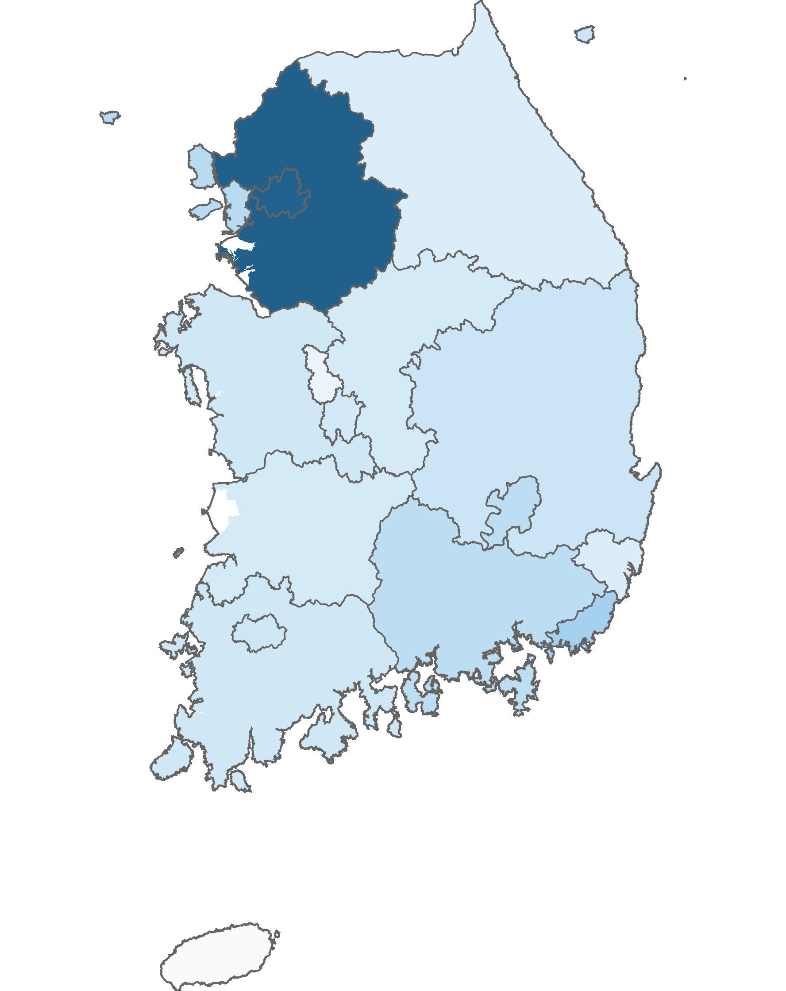
01. 제주특별자치도 전체 방문객 분석
2.1 시도 유입지별 방문객
2020년 11월 : 4,029,280명
(단위:명)
순위 | 시도명 | 2019년 11월 |  | 2020년 11월 |  | 인구차이 | 증감률
 |  | 인구(명) | 비율(%) | 인구(명) | 비율(%)
1위 | 경기도 | 892,937 | 24.6 | 1,013,603 | 25.2 | 120,666 | 13.5
2위 | 서울특별시 | 859,159 | 23.6 | 999,168 | 24.8 | 140,009 | 16.3
3위 | 부산광역시 | 237,452 | 6.5 | 297,441 | 7.4 | 59,989 | 25.3
4위 | 인천광역시 | 217,313 | 6 | 227,135 | 5.6 | 9,822 | 4.5
5위 | 경상남도 | 213,443 | 5.9 | 207,892 | 5.2 | -5,551 | -2.6
6위 | 대구광역시 | 166,235 | 4.6 | 207,526 | 5.2 | 41,291 | 24.8
7위 | 경상북도 | 139,129 | 3.8 | 146,618 | 3.6 | 7,489 | 5.4
8위 | 광주광역시 | 122,628 | 3.4 | 138,713 | 3.4 | 16,085 | 13.1
9위 | 충청남도 | 130,305 | 3.6 | 130,120 | 3.2 | -185 | -0.1
10위 | 전라남도 | 138,029 | 3.8 | 129,128 | 3.2 | -8,901 | -6.4
11위 | 대전광역시 | 106,437 | 2.9 | 118,545 | 2.9 | 12,108 | 11.4
12위 | 전라북도 | 112,905 | 3.1 | 109,703 | 2.7 | -3,202 | -2.8
13위 | 충청북도 | 104,178 | 2.9 | 109,625 | 2.7 | 5,447 | 5.2
14위 | 울산광역시 | 84,135 | 2.3 | 85,086 | 2.1 | 951 | 1.1
15위 | 강원도 | 89,404 | 2.5 | 84,584 | 2.1 | -4,820 | -5.4
16위 | 세종특별자치시 | 22,158 | 0.6 | 24,392 | 0.6 | 2,234 | 10.1
총인구 |  | 3,635,847 | 100 | 4,029,279 | 100 | 393,432 | 10.8
높음
낮음
※ 시도별 방문객 (등간격 분류)

Slide 9
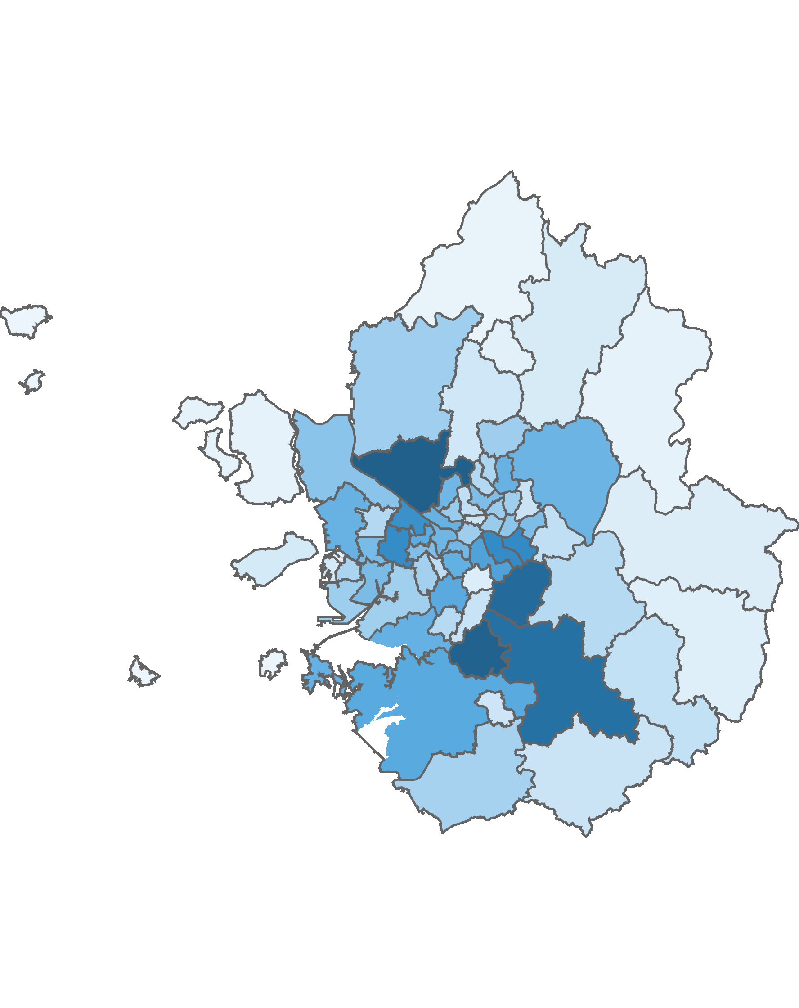
01. 제주특별자치도 전체 방문객 분석
2.2 시군 유입지별 방문객
2020년 11월 : 4,029,283명
(단위:명)
2019년 11월 |  |  |  |  | 2020년 11월
순위 | 시도 명 | 시군 명 | 인구(명) | 비율(%) | 순위 | 시도 명 | 시군 명 | 인구(명) | 비율(%)
1위 | 경기도 | 고양시 | 86,479 | 2.4 | 1위 | 경기도 | 고양시 | 99,394 | 2.5
2위 | 경기도 | 수원시 | 83,724 | 2.3 | 2위 | 경기도 | 수원시 | 97,752 | 2.4
3위 | 경기도 | 성남시 | 79,245 | 2.2 | 3위 | 경기도 | 성남시 | 91,995 | 2.3
4위 | 경상남도 | 창원시 | 73,523 | 2 | 4위 | 경기도 | 용인시 | 88,318 | 2.2
5위 | 경기도 | 용인시 | 73,412 | 2 | 5위 | 경상남도 | 창원시 | 73,017 | 1.8
6위 | 경기도 | 부천시 | 64,823 | 1.8 | 6위 | 충청북도 | 청주시 | 72,282 | 1.8
7위 | 서울특별시 | 송파구 | 63,990 | 1.8 | 7위 | 서울특별시 | 송파구 | 71,611 | 1.8
8위 | 충청북도 | 청주시 | 60,730 | 1.7 | 8위 | 서울특별시 | 강남구 | 71,298 | 1.8
9위 | 서울특별시 | 강남구 | 57,983 | 1.6 | 9위 | 경기도 | 부천시 | 70,767 | 1.8
10위 | 서울특별시 | 강서구 | 57,204 | 1.6 | 10위 | 서울특별시 | 강서구 | 67,466 | 1.7
11위 | 서울특별시 | 관악구 | 46,759 | 1.3 | 11위 | 서울특별시 | 서초구 | 56,551 | 1.4
12위 | 서울특별시 | 서초구 | 45,703 | 1.3 | 12위 | 경기도 | 화성시 | 51,803 | 1.3
13위 | 전라북도 | 전주시 | 44,574 | 1.2 | 13위 | 경기도 | 안양시 | 51,662 | 1.3
14위 | 충청남도 | 천안시 | 44,146 | 1.2 | 14위 | 대구광역시 | 달서구 | 51,015 | 1.3
15위 | 서울특별시 | 양천구 | 44,073 | 1.2 | 15위 | 충청남도 | 천안시 | 49,970 | 1.2
기타 |  |  | 2,709,479 | 74.5 | 기타 |  |  | 2,964,382 | 73.6
총인구 |  |  | 3,635,847 | 100 | 총인구 |  |  | 4,029,283 | 100
수도권 단위 방문객
높음
낮음
※ 수도권 시군구별 방문객 (등간격 분류)

Slide 10
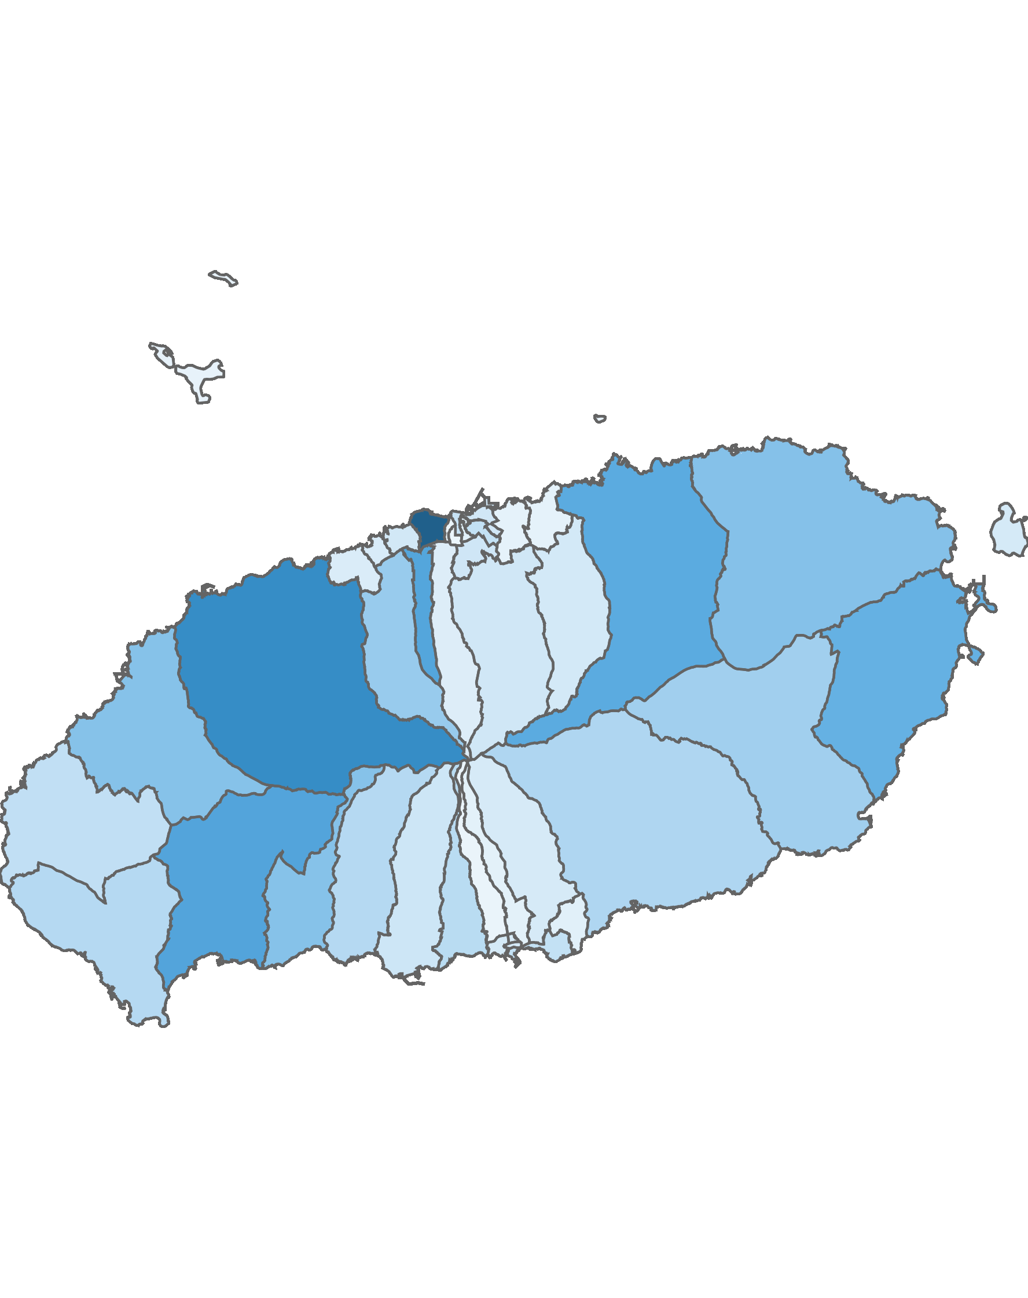
01. 제주특별자치도 전체 방문객 분석
3.1 행정동 단위 방문객 – 상위 15위
2020년 11월
(단위:명)
순위 | 시군명 | 행정동명 | 2019년 11월 |  | 2020년 11월 |  | 증감률
 |  |  | 인구(명) | 비율(%) | 인구(명) | 비율(%)
1위 | 제주시 | 용담2동 | 1,202,425 | 11.4 | 1,369,662 | 11.1 | 13.9
2위 | 제주시 | 애월읍 | 716,429 | 6.8 | 968,085 | 7.9 | 35.1
3위 | 서귀포시 | 안덕면 | 607,747 | 5.7 | 766,159 | 6.2 | 26.1
4위 | 제주시 | 연동 | 606,497 | 5.7 | 753,059 | 6.1 | 24.2
5위 | 제주시 | 조천읍 | 665,716 | 6.3 | 707,541 | 5.7 | 6.3
6위 | 서귀포시 | 성산읍 | 615,811 | 5.8 | 654,986 | 5.3 | 6.4
7위 | 제주시 | 구좌읍 | 466,963 | 4.4 | 524,097 | 4.3 | 12.2
8위 | 서귀포시 | 예래동 | 483,696 | 4.6 | 520,092 | 4.2 | 7.5
9위 | 제주시 | 한림읍 | 398,810 | 3.8 | 518,469 | 4.2 | 30
10위 | 제주시 | 노형동 | 400,941 | 3.8 | 447,483 | 3.6 | 11.6
11위 | 서귀포시 | 표선면 | 403,187 | 3.8 | 407,530 | 3.3 | 1.1
12위 | 서귀포시 | 남원읍 | 287,494 | 2.7 | 347,853 | 2.8 | 21
13위 | 서귀포시 | 중문동 | 281,701 | 2.7 | 316,095 | 2.6 | 12.2
14위 | 서귀포시 | 대정읍 | 264,048 | 2.5 | 315,970 | 2.6 | 19.7
15위 | 서귀포시 | 대륜동 | 241,179 | 2.3 | 288,816 | 2.3 | 19.8
기타 |  |  | 2,937,829 | 27.8 | 3,415,897 | 27.7 | 16.3
총인구 |  |  | 10,580,473 | 100 | 12,321,794 | 100 | 16.5
2020년 11월 기준 행정동 단위 방문객
높음
낮음
※ 행정동 방문객 (등간격 분류)

Slide 11
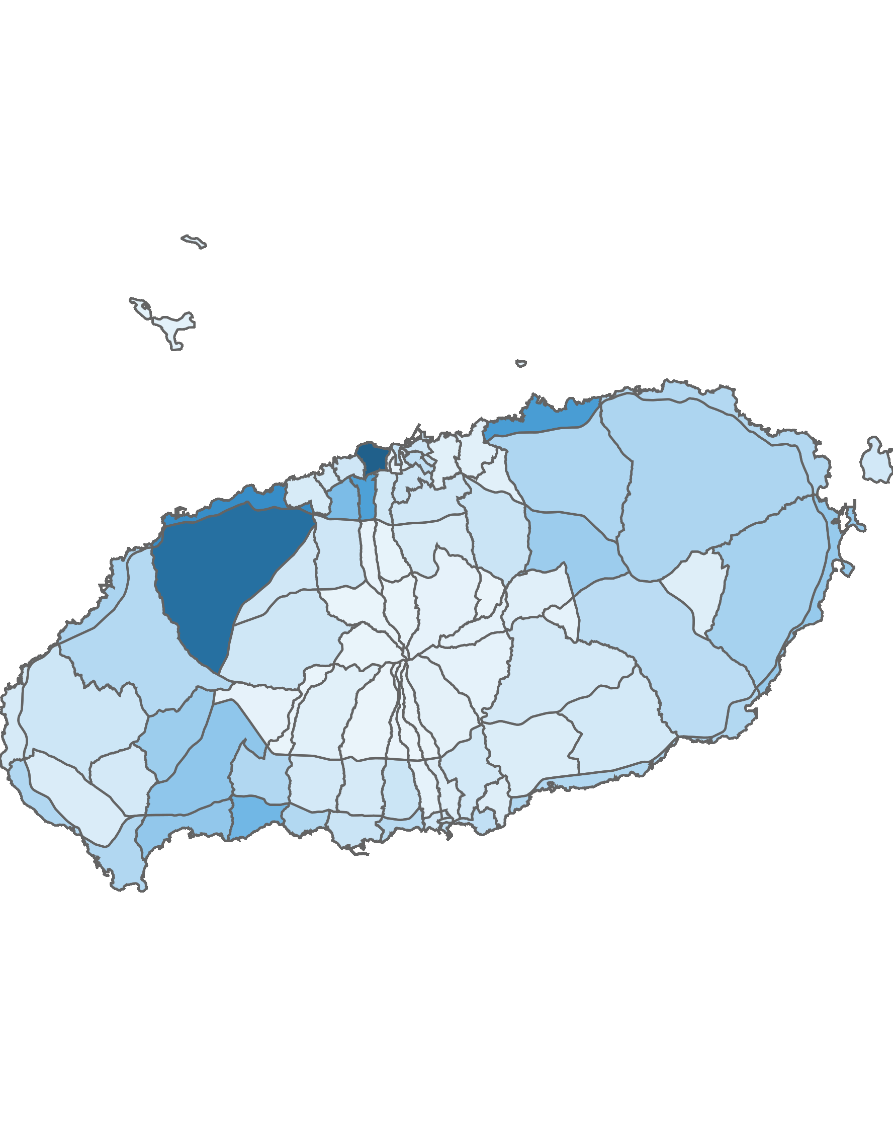
01. 제주특별자치도 전체 방문객 분석
3.2 블록 단위 방문객 – 상위 15위
2020년 11월
(단위:명)
순위 | 시군명 | 행정동명 |  | 2019년 11월 |  | 2020년 11월 |  | 증감률
 |  |  |  | 인구(명) | 비율(%) | 인구(명) | 비율(%)
1위 | 제주시 | 용담2동 | 용담2 | 1,202,425 | 7.6 | 1,369,662 | 7.5 | 13.9
2위 | 제주시 | 애월읍 | 애월중산간(저) | 836,497 | 5.3 | 1,227,846 | 6.7 | 46.8
3위 | 제주시 | 애월읍 | 애월해안 | 705,075 | 4.5 | 958,125 | 5.2 | 35.9
4위 | 제주시 | 조천읍 | 조천해안 | 627,540 | 4 | 823,439 | 4.5 | 31.2
5위 | 제주시 | 연동 | 연동 | 723,592 | 4.6 | 788,725 | 4.3 | 9
6위 | 서귀포시 | 예래동 | 예래해안 | 566,519 | 3.6 | 597,246 | 3.3 | 5.4
7위 | 제주시 | 노형동 | 노형 | 504,112 | 3.2 | 551,959 | 3 | 9.5
8위 | 서귀포시 | 안덕면 | 안덕중산간 | 422,348 | 2.7 | 471,001 | 2.6 | 11.5
9위 | 서귀포시 | 안덕면 | 안덕해안 | 336,564 | 2.1 | 458,605 | 2.5 | 36.3
10위 | 서귀포시 | 성산읍 | 성산해안 | 383,441 | 2.4 | 440,511 | 2.4 | 14.9
11위 | 제주시 | 조천읍 | 교래 | 513,382 | 3.3 | 418,132 | 2.3 | -18.6
12위 | 서귀포시 | 안덕면 | 서광 | 374,349 | 2.4 | 416,365 | 2.3 | 11.2
13위 | 서귀포시 | 성산읍 | 성산중산간 | 342,580 | 2.2 | 374,743 | 2.1 | 9.4
14위 | 제주시 | 한림읍 | 한림해안 | 269,596 | 1.7 | 351,764 | 1.9 | 30.5
15위 | 제주시 | 구좌읍 | 구좌중산간 | 312,664 | 2 | 347,139 | 1.9 | 11
기타 |  |  |  | 7,623,424 | 48.4 | 8,671,205 | 47.5 | 13.7
총인구 |  |  |  | 15,744,108 | 100 | 18,266,467 | 100 | 16
2020년 11월 기준 블록 단위 방문객
높음
낮음

Slide 12
01. 제주특별자치도 전체 방문객 분석
4.1 월별 외국인 방문객 추이
외국인 전체 방문객
(단위:명)
인구(명) | 01월 | 02월 | 03월 | 04월 | 05월 | 06월 | 07월 | 08월 | 09월 | 10월 | 11월 | 12월 | 총합계
2019년 | 204,069 | 222,068 | 235,392 | 294,603 | 300,829 | 320,222 | 330,675 | 454,906 | 343,575 | 395,485 | 308,692 | 188,794 | 3,599,310
2020년 | 157,588 | 47,787 | 10,887 | 9,120 | 9,565 | 9,468 | 11,971 | 18,674 | 13,071 | 8,970 | 5,930
인구차이 | -46,481 | -174,281 | -224,505 | -285,483 | -291,264 | -310,754 | -318,704 | -436,232 | -330,504 | -386,515 | -302,762
증감률 | -22.8% | -78.5% | -95.4% | -96.9% | -96.8% | -97% | -96.4% | -95.9% | -96.2% | -97.7% | -98.1%

Slide 13
01. 제주특별자치도 전체 방문객 분석
4.2 국적별 외국인 방문객 – 상위 15위
2020년 11월 : 5,930명
(단위:명)
2019년 11월 |  |  |  | 2020년 11월
순위 | 국적명 | 인구수 | 점유율 | 순위 | 국적명 | 인구수 | 점유율
1위 | 중국 | 226,741 | 73.5 | 1위 | 중국 | 2,797 | 47.2
2위 | 일본 | 20,520 | 6.6 | 2위 | 미얀마 | 710 | 12
3위 | 말레이시아 | 13,033 | 4.2 | 3위 | 필리핀 | 589 | 9.9
4위 | 대만 | 11,455 | 3.7 | 4위 | 미국 | 430 | 7.3
5위 | 홍콩 | 7,403 | 2.4 | 5위 | 인도네시아 | 410 | 6.9
6위 | 타이 | 6,539 | 2.1 | 6위 | 네덜란드 | 241 | 4.1
7위 | 미국 | 3,456 | 1.1 | 7위 | 인도 | 111 | 1.9
8위 | 싱가포르 | 2,522 | 0.8 | 8위 | 베트남 | 110 | 1.9
9위 | 필리핀 | 2,436 | 0.8 | 9위 | 일본 | 96 | 1.6
10위 | 인도네시아 | 2,084 | 0.7 | 10위 | 멕시코 | 39 | 0.7
11위 | 베트남 | 1,852 | 0.6 | 11위 | 러시아 | 35 | 0.6
12위 | 러시아 | 1,665 | 0.5 | 12위 | 캐나다 | 34 | 0.6
13위 | 마카오 | 1,600 | 0.5 | 13위 | 말레이시아 | 33 | 0.6
14위 | 네덜란드 | 1,375 | 0.4 | 14위 | 우크라이나 | 31 | 0.5
15위 | 캐나다 | 1,091 | 0.4 | 15위 | 루마니아 | 25 | 0.4
기타 |  | 4,920 | 1.6 | 기타 |  | 239 | 4
총인구 |  | 308,692 | 100 | 총인구 |  | 5,930 | 100

Slide 14
Chapter. 02
제주시 방문객 분석

Slide 15
02. 제주시 방문객 분석
1.1 월별 방문객 추이
내국인 전체 방문객
(단위:명)
인구(명) | 01월 | 02월 | 03월 | 04월 | 05월 | 06월 | 07월 | 08월 | 09월 | 10월 | 11월 | 12월 | 총합계
2019년 | 2,870,107 | 2,729,534 | 2,669,835 | 3,103,604 | 3,274,013 | 2,915,091 | 3,008,482 | 3,995,517 | 2,832,431 | 3,494,858 | 3,077,861 | 3,012,688 | 36,984,021
2020년 | 3,261,544 | 1,660,312 | 1,382,987 | 1,383,655 | 2,265,519 | 2,331,193 | 2,901,400 | 4,016,624 | 2,187,496 | 3,245,353 | 3,412,963
인구차이 | 391,437 | -1,069,222 | -1,286,848 | -1,719,949 | -1,008,494 | -583,898 | -107,082 | 21,107 | -644,935 | -249,505 | 335,102
증감률 | 13.6% | -39.2% | -48.2% | -55.4% | -30.8% | -20% | -3.6% | 0.5% | -22.8% | -7.1% | 10.9%

Slide 16
02. 제주시 방문객 분석
1.2 성·연령대별 방문객
2020년 11월 : 3,412,963명
(단위:명)
남자 | 10대 |  | 20대 |  | 30대 |  | 40대 |  | 50대 |  | 60대 |  | 70대 |  | 총 인구
 | 인구(명) | (%) | 인구(명) | (%) | 인구(명) | (%) | 인구(명) | (%) | 인구(명) | (%) | 인구(명) | (%) | 인구(명) | (%) | 인구(명) | (%)
2019년 | 208,521 | 14 | 228,320 | 15.3 | 302,855 | 20.3 | 304,570 | 20.4 | 269,358 | 18.1 | 127,635 | 8.6 | 50,926 | 3.4 | 1,492,185 | 100
2020년 | 163,946 | 9.8 | 293,322 | 17.5 | 390,592 | 23.2 | 331,717 | 19.7 | 308,625 | 18.4 | 147,878 | 8.8 | 44,781 | 2.7 | 1,680,861 | 100
인구차이 | -44,575 |  | 65,002 |  | 87,737 |  | 27,147 |  | 39,267 |  | 20,243 |  | -6,145 |  | 188,676
증감률 | -21.4% |  | 28.5% |  | 29% |  | 8.9% |  | 14.6% |  | 15.9% |  | -12.1% |  | 12.6%
여자 | 10대 |  | 20대 |  | 30대 |  | 40대 |  | 50대 |  | 60대 |  | 70대 |  | 총 인구
 | 인구(명) | (%) | 인구(명) | (%) | 인구(명) | (%) | 인구(명) | (%) | 인구(명) | (%) | 인구(명) | (%) | 인구(명) | (%) | 인구(명) | (%)
2019년 | 210,881 | 13.3 | 290,806 | 18.3 | 321,009 | 20.2 | 276,846 | 17.5 | 274,595 | 17.3 | 135,977 | 8.6 | 75,562 | 4.8 | 1,585,676 | 100
2020년 | 161,865 | 9.3 | 373,124 | 21.5 | 397,188 | 22.9 | 285,602 | 16.5 | 317,910 | 18.4 | 143,311 | 8.3 | 53,102 | 3.1 | 1,732,102 | 100
인구차이 | -49,016 |  | 82,318 |  | 76,179 |  | 8,756 |  | 43,315 |  | 7,334 |  | -22,460 |  | 146,426
증감률 | -23.2% |  | 28.3% |  | 23.7% |  | 3.2% |  | 15.8% |  | 5.4% |  | -29.7% |  | 9.2%

Slide 17
02. 제주시 방문객 분석
1.3 성별 및 연령대별 방문객
2020년 11월 : 3,412,963명
(단위:명)
구분 | 남자 |  | 여자 |  | 총 인구
 | 인구(명) | (%) | 인구(명) | (%) | 인구(명) | (%)
2019년 | 1,492,185 | 48.5 | 1,585,676 | 51.5 | 3,077,861 | 100
2020년 | 1,680,861 | 49.2 | 1,732,102 | 50.8 | 3,412,963 | 100
인구차이 | 188,676 |  | 146,426 |  | 335,102 | 0
증감률 | 12.6% |  | 9.2% |  | 10.9% | 0%
(단위:명)
구분 | 10대 |  | 20대 |  | 30대 |  | 40대 |  | 50대 |  | 60대 |  | 70대 |  | 총 인구
 | 인구(명) | (%) | 인구(명) | (%) | 인구(명) | (%) | 인구(명) | (%) | 인구(명) | (%) | 인구(명) | (%) | 인구(명) | (%) | 인구(명) | (%)
2019년 | 419,402 | 13.6 | 519,126 | 16.9 | 623,864 | 20.3 | 581,416 | 18.9 | 543,953 | 17.7 | 263,612 | 8.6 | 126,488 | 4.1 | 3,077,861 | 100
2020년 | 325,811 | 9.5 | 666,446 | 19.5 | 787,780 | 23.1 | 617,319 | 18.1 | 626,535 | 18.4 | 291,189 | 8.5 | 97,883 | 2.9 | 3,412,963 | 100
인구차이 | -93,591 |  | 147,320 |  | 163,916 |  | 35,903 |  | 82,582 |  | 27,577 |  | -28,605 |  | 335,102
증감률 | -22.3% |  | 28.4% |  | 26.3% |  | 6.2% |  | 15.2% |  | 10.5% |  | -22.6% |  | 10.9%

Slide 18

02. 제주시 방문객 분석
2.1 시도 유입지별 방문객
2020년 11월 : 3,412,963명
(단위:명)
순위 | 시도명 | 2019년 11월 |  | 2020년 11월 |  | 인구차이 | 증감률
 |  | 인구(명) | 비율(%) | 인구(명) | 비율(%)
1위 | 경기 | 754,227 | 24.5 | 849,895 | 24.9 | 95,668 | 12.7
2위 | 서울 | 716,165 | 23.3 | 832,547 | 24.4 | 116,382 | 16.3
3위 | 부산 | 200,253 | 6.5 | 255,629 | 7.5 | 55,376 | 27.7
4위 | 인천 | 185,694 | 6 | 192,882 | 5.7 | 7,188 | 3.9
5위 | 대구 | 142,266 | 4.6 | 179,663 | 5.3 | 37,397 | 26.3
6위 | 경남 | 182,124 | 5.9 | 175,697 | 5.1 | -6,427 | -3.5
7위 | 경북 | 116,704 | 3.8 | 126,136 | 3.7 | 9,432 | 8.1
8위 | 광주 | 105,329 | 3.4 | 121,272 | 3.6 | 15,943 | 15.1
9위 | 전남 | 120,404 | 3.9 | 113,692 | 3.3 | -6,712 | -5.6
10위 | 충남 | 111,466 | 3.6 | 111,735 | 3.3 | 269 | 0.2
11위 | 대전 | 89,955 | 2.9 | 99,629 | 2.9 | 9,674 | 10.8
12위 | 전북 | 97,524 | 3.2 | 95,375 | 2.8 | -2,149 | -2.2
13위 | 충북 | 89,920 | 2.9 | 94,744 | 2.8 | 4,824 | 5.4
14위 | 울산 | 71,402 | 2.3 | 71,863 | 2.1 | 461 | 0.6
15위 | 강원 | 75,859 | 2.5 | 71,828 | 2.1 | -4,031 | -5.3
16위 | 세종 | 18,569 | 0.6 | 20,376 | 0.6 | 1,807 | 9.7
총인구 |  | 3,077,861 | 100 | 3,412,963 | 100 | 335,102 | 10.9
높음
낮음
※ 시도별 방문객 (등간격 분류)

Slide 19

02. 제주시 방문객 분석
2.2 시군 유입지별 방문객
2020년 11월 : 3,412,963명
(단위:명)
2019년 11월 |  |  |  |  | 2020년 11월
순위 | 시도 명 | 시군 명 | 인구(명) | 비율(%) | 순위 | 시도 명 | 시군 명 | 인구(명) | 비율(%)
1위 | 경기 | 고양시 | 72,600 | 2.4 | 1위 | 경기 | 고양시 | 83,498 | 2.4
2위 | 경기 | 수원시 | 71,477 | 2.3 | 2위 | 경기 | 수원시 | 82,219 | 2.4
3위 | 경기 | 성남시 | 66,007 | 2.1 | 3위 | 경기 | 성남시 | 75,430 | 2.2
4위 | 경남 | 창원시 | 61,599 | 2 | 4위 | 경기 | 용인시 | 71,893 | 2.1
5위 | 경기 | 용인시 | 60,973 | 2 | 5위 | 충북 | 청주시 | 62,495 | 1.8
6위 | 경기 | 부천시 | 55,585 | 1.8 | 6위 | 경기 | 부천시 | 60,486 | 1.8
7위 | 충북 | 청주시 | 52,603 | 1.7 | 7위 | 경남 | 창원시 | 59,122 | 1.7
8위 | 서울 | 송파구 | 52,323 | 1.7 | 8위 | 서울 | 송파구 | 59,046 | 1.7
9위 | 서울 | 강서구 | 48,688 | 1.6 | 9위 | 서울 | 강서구 | 57,964 | 1.7
10위 | 서울 | 강남구 | 46,618 | 1.5 | 10위 | 서울 | 강남구 | 56,925 | 1.7
11위 | 서울 | 관악구 | 39,737 | 1.3 | 11위 | 서울 | 서초구 | 45,423 | 1.3
12위 | 전북 | 전주시 | 38,695 | 1.3 | 12위 | 대구 | 달서구 | 44,172 | 1.3
13위 | 충남 | 천안시 | 37,929 | 1.2 | 13위 | 경기 | 안양시 | 43,616 | 1.3
14위 | 경기 | 화성시 | 37,722 | 1.2 | 14위 | 경기 | 화성시 | 43,149 | 1.3
15위 | 경기 | 안산시 | 37,189 | 1.2 | 15위 | 충남 | 천안시 | 42,535 | 1.2
기타 |  |  | 2,298,116 | 74.7 | 기타 |  |  | 2,524,990 | 74
총인구 |  |  | 3,077,861 | 100 | 총인구 |  |  | 3,412,963 | 100
수도권 단위 방문객
높음
낮음
※ 수도권 시군구별 방문객 (등간격 분류)

Slide 20
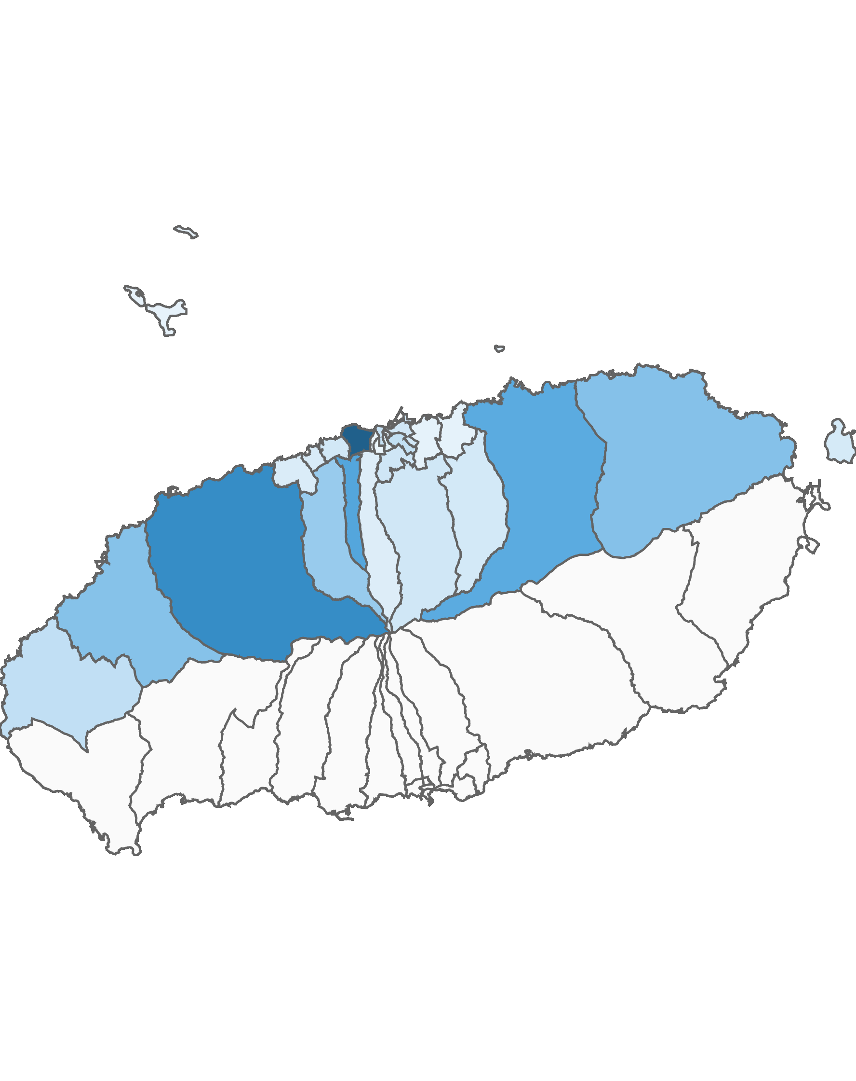
02. 제주시 방문객 분석
3.1 제주시 행정동별 방문객 – 전체 행정동
2020년 11월
(단위:명)
순위 | 시군명 | 행정동명 | 2019년 11월 |  | 2020년 11월 |  | 증감률
 |  |  | 인구(명) | 비율(%) | 인구(명) | 비율(%)
제주시 | 1위 | 용담2동 | 1,202,425 | 18.6 | 1,369,662 | 18 | 13.9
제주시 | 2위 | 애월읍 | 716,429 | 11.1 | 968,085 | 12.7 | 35.1
제주시 | 3위 | 연동 | 606,497 | 9.4 | 753,059 | 9.9 | 24.2
제주시 | 4위 | 조천읍 | 665,716 | 10.3 | 707,541 | 9.3 | 6.3
제주시 | 5위 | 구좌읍 | 466,963 | 7.2 | 524,097 | 6.9 | 12.2
제주시 | 6위 | 한림읍 | 398,810 | 6.2 | 518,469 | 6.8 | 30
제주시 | 7위 | 노형동 | 400,941 | 6.2 | 447,483 | 5.9 | 11.6
제주시 | 8위 | 한경면 | 197,979 | 3.1 | 251,099 | 3.3 | 26.8
제주시 | 9위 | 일도2동 | 289,760 | 4.5 | 236,118 | 3.1 | -18.5
제주시 | 10위 | 삼도2동 | 179,643 | 2.8 | 217,480 | 2.9 | 21.1
제주시 | 11위 | 이도2동 | 135,211 | 2.1 | 173,793 | 2.3 | 28.5
제주시 | 12위 | 아라동 | 133,811 | 2.1 | 165,845 | 2.2 | 23.9
제주시 | 13위 | 건입동 | 114,386 | 1.8 | 162,074 | 2.1 | 41.7
제주시 | 14위 | 도두동 | 146,546 | 2.3 | 156,818 | 2.1 | 7
제주시 | 15위 | 봉개동 | 145,370 | 2.2 | 149,224 | 2 | 2.7
제주시 | 16위 | 우도면 | 109,615 | 1.7 | 136,234 | 1.8 | 24.3
제주시 | 17위 | 이호동 | 98,200 | 1.5 | 119,253 | 1.6 | 21.4
제주시 | 18위 | 외도동 | 74,796 | 1.2 | 109,492 | 1.4 | 46.4
제주시 | 19위 | 오라동 | 91,026 | 1.4 | 96,316 | 1.3 | 5.8
제주시 | 20위 | 일도1동 | 17,712 | 0.3 | 71,795 | 0.9 | 305.3
제주시 | 21위 | 이도1동 | 109,322 | 1.7 | 70,833 | 0.9 | -35.2
제주시 | 22위 | 삼양동 | 32,490 | 0.5 | 52,887 | 0.7 | 62.8
제주시 | 23위 | 화북동 | 51,024 | 0.8 | 52,153 | 0.7 | 2.2
제주시 | 24위 | 추자면 | 44,264 | 0.7 | 43,092 | 0.6 | -2.6
제주시 | 25위 | 용담1동 | 12,782 | 0.2 | 23,148 | 0.3 | 81.1
제주시 | 26위 | 삼도1동 | 26,151 | 0.4 | 20,649 | 0.3 | -21
총인구 |  |  | 6,467,869 | 100 | 7,596,699 | 100 | 17.5
2020년 11월 기준 행정동 단위 방문객
높음
낮음
※ 행정동 방문객 (등간격 분류)

Slide 21
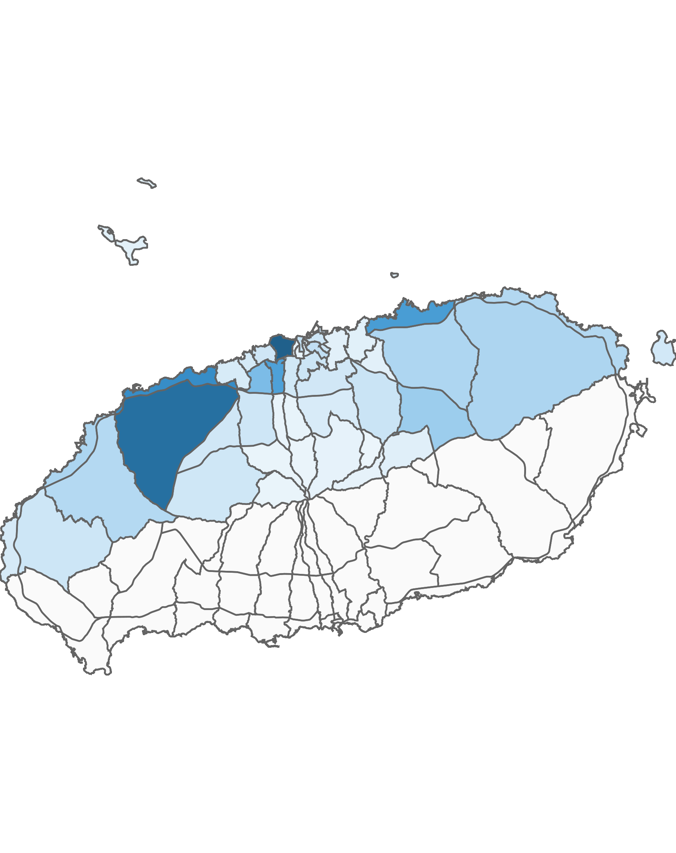
02. 제주시 방문객 분석
3.2 제주시 블록 단위 방문객 – 상위 15위
2020년 11월 : 8,424,371명
(단위:명)
순위 | 순위 | 블록명 | 2019년 11월 |  | 2020년 11월 |  | 증감률
 |  |  | 인구(명) | 비율(%) | 인구(명) | 비율(%)
제주시 | 1위 | 용담2 | 1,202,425 | 16.7 | 1,369,662 | 16.3 | 13.9
 | 2위 | 애월중산간(저) | 836,497 | 11.6 | 1,227,846 | 14.6 | 46.8
 | 3위 | 애월해안 | 705,075 | 9.8 | 958,125 | 11.4 | 35.9
 | 4위 | 조천해안 | 627,540 | 8.7 | 823,439 | 9.8 | 31.2
 | 5위 | 연동 | 723,592 | 10 | 788,725 | 9.4 | 9
 | 6위 | 노형 | 504,112 | 7 | 551,959 | 6.6 | 9.5
 | 7위 | 교래 | 513,382 | 7.1 | 418,132 | 5 | -18.6
 | 8위 | 한림해안 | 269,596 | 3.7 | 351,764 | 4.2 | 30.5
 | 9위 | 구좌중산간 | 312,664 | 4.3 | 347,139 | 4.1 | 11
 | 10위 | 조천중산간 | 393,037 | 5.5 | 335,697 | 4 | -14.6
 | 11위 | 구좌해안 | 233,029 | 3.2 | 310,748 | 3.7 | 33.4
 | 12위 | 한림중산간 | 222,887 | 3.1 | 306,599 | 3.6 | 37.6
 | 13위 | 일도2 | 289,760 | 4 | 236,118 | 2.8 | -18.5
 | 14위 | 삼도2 | 179,643 | 2.5 | 217,480 | 2.6 | 21.1
 | 15위 | 명도암 | 193,265 | 2.7 | 180,938 | 2.1 | -6.4
상위 15위 전체 인구 |  |  | 7,206,504 | 100 | 8,424,371 | 100 | 16.9
2020년 11월 기준 블록 단위 방문객
높음
낮음
※ 블록 방문객 (등간격 분류)

Slide 22
02. 제주시 방문객 분석
4.1 월별 외국인 방문객 추이
외국인 전체 방문객
(단위:명)
인구(명) | 01월 | 02월 | 03월 | 04월 | 05월 | 06월 | 07월 | 08월 | 09월 | 10월 | 11월 | 12월 | 총합계
2019년 | 131,640 | 141,818 | 155,090 | 197,091 | 194,302 | 193,309 | 222,786 | 302,390 | 243,330 | 280,822 | 218,192 | 121,062 | 2,401,832
2020년 | 100,217 | 30,983 | 6,669 | 5,777 | 5,760 | 5,618 | 7,721 | 11,767 | 8,704 | 4,520 | 3,401
인구차이 | -31,423 | -110,835 | -148,421 | -191,314 | -188,542 | -187,691 | -215,065 | -290,623 | -234,626 | -276,302 | -214,791
증감률 | -23.9% | -78.2% | -95.7% | -97.1% | -97% | -97.1% | -96.5% | -96.1% | -96.4% | -98.4% | -98.4%

Slide 23
02. 제주시 방문객 분석
4.2 국적별 외국인 방문객 – 상위 15위
2020년 11월: 3,401명
(단위:명)
2019년 11월 |  |  |  | 2020년 11월
순위 | 국적명 | 인구수 | 점유율 | 순위 | 국적명 | 인구수 | 점유율
1위 | 중국 | 160,689 | 73.6 | 1위 | 중국 | 1,804 | 53
2위 | 일본 | 15,464 | 7.1 | 2위 | 필리핀 | 361 | 10.6
3위 | 대만 | 10,140 | 4.6 | 3위 | 미얀마 | 288 | 8.5
4위 | 말레이시아 | 9,159 | 4.2 | 4위 | 인도네시아 | 235 | 6.9
5위 | 홍콩 | 5,476 | 2.5 | 5위 | 미국 | 175 | 5.1
6위 | 타이 | 4,650 | 2.1 | 6위 | 네덜란드 | 163 | 4.8
7위 | 미국 | 1,988 | 0.9 | 7위 | 일본 | 72 | 2.1
8위 | 싱가포르 | 1,490 | 0.7 | 8위 | 베트남 | 64 | 1.9
9위 | 베트남 | 1,381 | 0.6 | 9위 | 인도 | 64 | 1.9
10위 | 필리핀 | 1,251 | 0.6 | 10위 | 말레이시아 | 26 | 0.8
11위 | 인도네시아 | 1,089 | 0.5 | 11위 | 캐나다 | 24 | 0.7
12위 | 네덜란드 | 1,033 | 0.5 | 12위 | 우크라이나 | 23 | 0.7
13위 | 마카오 | 874 | 0.4 | 13위 | 러시아 | 14 | 0.4
14위 | 러시아 | 777 | 0.4 | 14위 | 대만 | 12 | 0.4
15위 | 캐나다 | 689 | 0.3 | 15위 | 타이 | 11 | 0.3
기타 |  | 2,042 | 0.9 | 기타 |  | 65 | 1.9
총 인구 |  | 218,192 | 100 | 총 인구 |  | 3,401 | 100

Slide 24
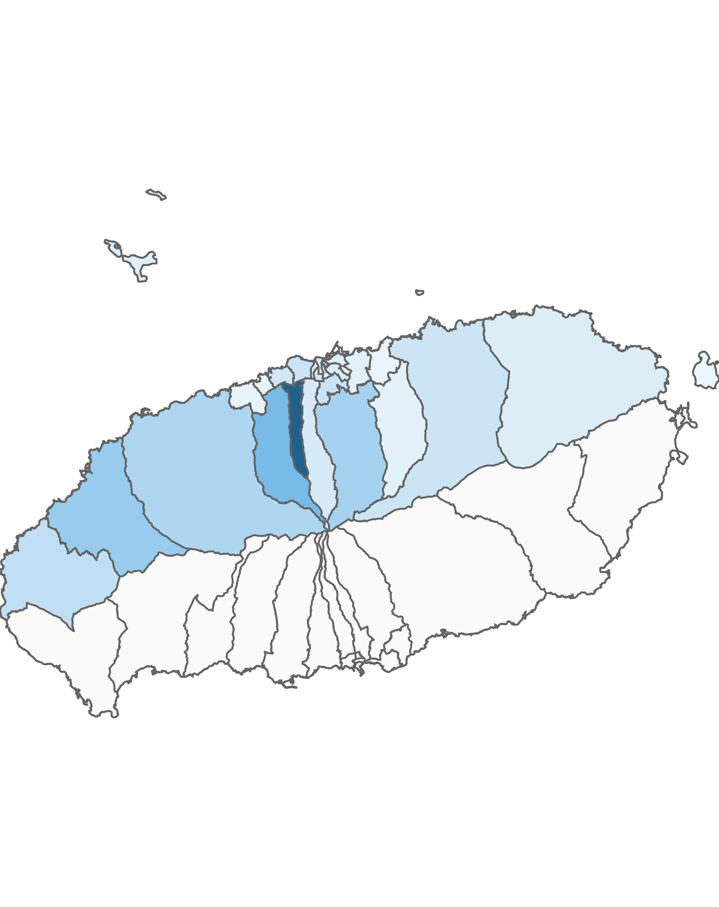
02. 제주시 방문객 분석
4.3 제주시 행정동별 외국인 방문객 – 전체 행정동
2020년 11월 : 3,401명
(단위:명)
순위 | 시군명 | 행정동명 | 2019년 11월 |  | 2020년 11월 |  | 증감률
 |  |  | 인구(명) | 비율(%) | 인구(명) | 비율(%)
제주시 | 1위 | 연동 | 70,416 | 32.3 | 861 | 25.3 | -98.8
제주시 | 2위 | 노형동 | 32,271 | 14.8 | 366 | 10.8 | -98.9
제주시 | 3위 | 한림읍 | 10,014 | 4.6 | 283 | 8.3 | -97.2
제주시 | 4위 | 아라동 | 3,261 | 1.5 | 245 | 7.2 | -92.5
제주시 | 5위 | 애월읍 | 17,027 | 7.8 | 228 | 6.7 | -98.7
제주시 | 6위 | 한경면 | 4,032 | 1.8 | 161 | 4.7 | -96
제주시 | 7위 | 이도2동 | 7,792 | 3.6 | 137 | 4 | -98.2
제주시 | 8위 | 용담2동 | 8,931 | 4.1 | 126 | 3.7 | -98.6
제주시 | 9위 | 조천읍 | 8,171 | 3.7 | 122 | 3.6 | -98.5
제주시 | 10위 | 도두동 | 7,268 | 3.3 | 100 | 2.9 | -98.6
제주시 | 11위 | 삼도1동 | 6,264 | 2.9 | 96 | 2.8 | -98.5
제주시 | 12위 | 오라동 | 5,742 | 2.6 | 87 | 2.6 | -98.5
제주시 | 13위 | 일도2동 | 4,541 | 2.1 | 80 | 2.4 | -98.2
제주시 | 14위 | 구좌읍 | 4,434 | 2 | 66 | 1.9 | -98.5
제주시 | 15위 | 삼도2동 | 4,381 | 2 | 64 | 1.9 | -98.5
제주시 | 16위 | 건입동 | 3,791 | 1.7 | 57 | 1.7 | -98.5
제주시 | 17위 | 추자면 | 1,383 | 0.6 | 55 | 1.6 | -96
제주시 | 18위 | 화북동 | 2,410 | 1.1 | 47 | 1.4 | -98
제주시 | 19위 | 봉개동 | 1,419 | 0.7 | 43 | 1.3 | -97
제주시 | 20위 | 이도1동 | 2,269 | 1 | 36 | 1.1 | -98.4
제주시 | 21위 | 용담1동 | 2,490 | 1.1 | 30 | 0.9 | -98.8
제주시 | 22위 | 이호동 | 2,563 | 1.2 | 30 | 0.9 | -98.8
제주시 | 23위 | 일도1동 | 1,483 | 0.7 | 23 | 0.7 | -98.4
제주시 | 24위 | 외도동 | 2,264 | 1 | 21 | 0.6 | -99.1
제주시 | 25위 | 삼양동 | 1,343 | 0.6 | 20 | 0.6 | -98.5
제주시 | 26위 | 우도면 | 2,232 | 1 | 17 | 0.5 | -99.2
총인구 |  |  | 218,192 | 100 | 3,401 | 100 | -98.4
2020년 11월 기준 행정동 단위 외국인 방문객
높음
낮음
※ 행정동 방문객 (등간격 분류)

Slide 25
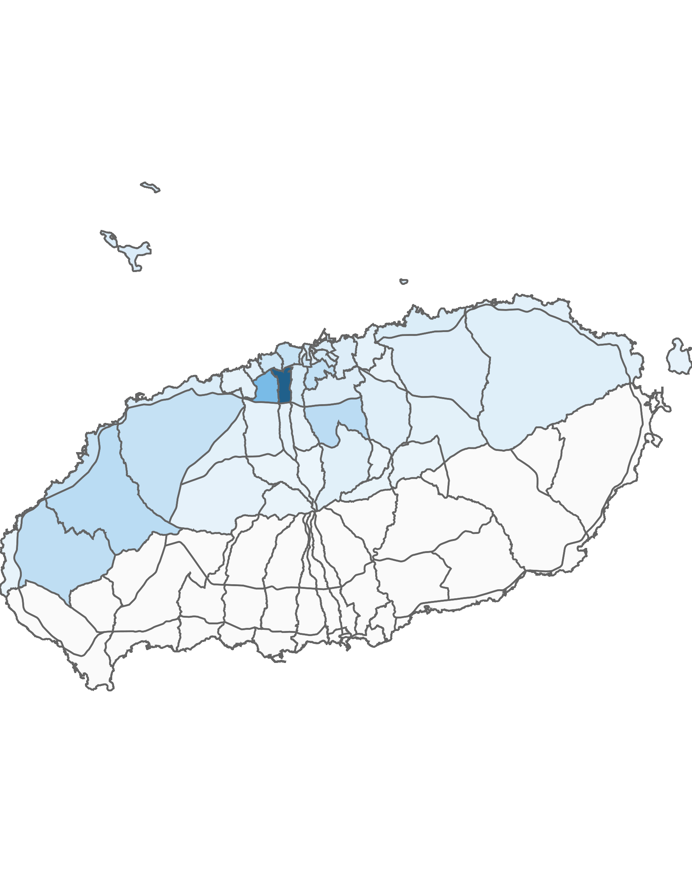
02. 제주시 방문객 분석
4.4 제주시 블록 단위 외국인 방문객 – 상위 15위
2020년 11월 : 3,401명
(단위:명)
순위 | 순위 | 블록명 | 2019년 11월 |  | 2020년 11월 |  | 증감률
 |  |  | 인구(명) | 비율(%) | 인구(명) | 비율(%)
제주시 | 1위 | 연동 | 69,618 | 31.9 | 843 | 24.8 | -98.8
 | 2위 | 노형 | 30,377 | 13.9 | 346 | 10.2 | -98.9
 | 3위 | 한림중산간 | 4,888 | 2.2 | 166 | 4.9 | -96.6
 | 4위 | 제주대 | 2,154 | 1 | 164 | 4.8 | -92.4
 | 5위 | 한경중산간 | 2,625 | 1.2 | 150 | 4.4 | -94.3
 | 6위 | 이도2 | 7,792 | 3.6 | 137 | 4 | -98.2
 | 7위 | 애월중산간(저) | 9,704 | 4.4 | 128 | 3.8 | -98.7
 | 8위 | 용담2 | 8,931 | 4.1 | 126 | 3.7 | -98.6
 | 9위 | 한림해안 | 5,126 | 2.3 | 117 | 3.4 | -97.7
 | 10위 | 도두 | 7,268 | 3.3 | 100 | 2.9 | -98.6
 | 11위 | 삼도1 | 6,264 | 2.9 | 96 | 2.8 | -98.5
 | 12위 | 일도2 | 4,541 | 2.1 | 80 | 2.4 | -98.2
 | 13위 | 오라 | 5,365 | 2.5 | 72 | 2.1 | -98.7
 | 14위 | 삼도2 | 4,381 | 2 | 64 | 1.9 | -98.5
 | 15위 | 애월해안 | 4,232 | 1.9 | 58 | 1.7 | -98.6
총인구 |  |  | 218,192 | 100 | 3,401 | 100 | -98.4
2020년 11월 기준 블록 단위 외국인 방문객
높음
낮음
※ 블록 방문객 (등간격 분류)

Slide 26
Chapter. 03
서귀포시 방문객 분석

Slide 27
03. 서귀포시 방문객 분석
1.1 월별 방문객 추이
내국인 전체 방문객
(단위:명)
인구(명) | 01월 | 02월 | 03월 | 04월 | 05월 | 06월 | 07월 | 08월 | 09월 | 10월 | 11월 | 12월 | 총합계
2019년 | 2,204,462 | 2,094,799 | 2,079,089 | 2,225,165 | 2,371,416 | 2,069,857 | 2,131,612 | 2,850,901 | 1,960,776 | 2,528,999 | 2,146,838 | 2,173,677 | 26,837,591
2020년 | 2,351,937 | 1,109,502 | 934,455 | 909,885 | 1,543,951 | 1,566,135 | 1,970,910 | 2,742,544 | 1,460,523 | 2,225,836 | 2,344,129
인구차이 | 147,475 | -985,297 | -1,144,634 | -1,315,280 | -827,465 | -503,722 | -160,702 | -108,357 | -500,253 | -303,163 | 197,291
증감률 | 6.7% | -47% | -55.1% | -59.1% | -34.9% | -24.3% | -7.5% | -3.8% | -25.5% | -12% | 9.2%

Slide 28
03. 서귀포시 방문객 분석
1.2 성·연령대별 방문객
2020년 11월 : 2,344,129명
(단위:명)
남자 | 10대 |  | 20대 |  | 30대 |  | 40대 |  | 50대 |  | 60대 |  | 70대 |  | 총 인구
 | 인구(명) | (%) | 인구(명) | (%) | 인구(명) | (%) | 인구(명) | (%) | 인구(명) | (%) | 인구(명) | (%) | 인구(명) | (%) | 인구(명) | (%)
2019년 | 169,750 | 16.9 | 140,188 | 13.9 | 203,987 | 20.3 | 201,299 | 20 | 169,760 | 16.9 | 85,924 | 8.5 | 35,928 | 3.6 | 1,006,836 | 100
2020년 | 128,178 | 11.4 | 182,390 | 16.2 | 275,042 | 24.4 | 218,849 | 19.4 | 192,423 | 17.1 | 98,432 | 8.7 | 30,884 | 2.7 | 1,126,198 | 100
인구차이 | -41,572 |  | 42,202 |  | 71,055 |  | 17,550 |  | 22,663 |  | 12,508 |  | -5,044 |  | 119,362
증감률 | -24.5% |  | 30.1% |  | 34.8% |  | 8.7% |  | 13.4% |  | 14.6% |  | -14% |  | 11.9%
여자 | 10대 |  | 20대 |  | 30대 |  | 40대 |  | 50대 |  | 60대 |  | 70대 |  | 총 인구
 | 인구(명) | (%) | 인구(명) | (%) | 인구(명) | (%) | 인구(명) | (%) | 인구(명) | (%) | 인구(명) | (%) | 인구(명) | (%) | 인구(명) | (%)
2019년 | 173,653 | 15.2 | 176,727 | 15.5 | 234,813 | 20.6 | 204,111 | 17.9 | 197,494 | 17.3 | 100,448 | 8.8 | 52,756 | 4.6 | 1,140,002 | 100
2020년 | 126,873 | 10.4 | 221,009 | 18.1 | 289,898 | 23.8 | 205,816 | 16.9 | 228,370 | 18.8 | 107,547 | 8.8 | 38,418 | 3.2 | 1,217,931 | 100
인구차이 | -46,780 |  | 44,282 |  | 55,085 |  | 1,705 |  | 30,876 |  | 7,099 |  | -14,338 |  | 77,929
증감률 | -26.9% |  | 25.1% |  | 23.5% |  | 0.8% |  | 15.6% |  | 7.1% |  | -27.2% |  | 6.8%

Slide 29
03. 서귀포시 방문객 분석
1.3 성별 및 연령대별 방문객
2020년 11월 : 2,344,129명
(단위:명)
구분 | 남자 |  | 여자 |  | 총 인구
 | 인구(명) | (%) | 인구(명) | (%) | 인구(명) | (%)
2019년 | 1,006,836 | 46.9 | 1,140,002 | 53.1 | 2,146,838 | 100
2020년 | 1,126,198 | 48 | 1,217,931 | 52 | 2,344,129 | 100
인구차이 | 119,362 |  | 77,929 |  | 197,291 | 0
증감률 | 11.9% |  | 6.8% |  | 9.2% | 0%
(단위:명)
구분 | 10대 |  | 20대 |  | 30대 |  | 40대 |  | 50대 |  | 60대 |  | 70대 |  | 총 인구
 | 인구(명) | (%) | 인구(명) | (%) | 인구(명) | (%) | 인구(명) | (%) | 인구(명) | (%) | 인구(명) | (%) | 인구(명) | (%) | 인구(명) | (%)
2019년 | 343,403 | 16 | 316,915 | 14.8 | 438,800 | 20.4 | 405,410 | 18.9 | 367,254 | 17.1 | 186,372 | 8.7 | 88,684 | 4.1 | 2,146,838 | 100
2020년 | 255,051 | 10.9 | 403,399 | 17.2 | 564,940 | 24.1 | 424,665 | 18.1 | 420,793 | 18 | 205,979 | 8.8 | 69,302 | 3 | 2,344,129 | 100
인구차이 | -88,352 |  | 86,484 |  | 126,140 |  | 19,255 |  | 53,539 |  | 19,607 |  | -19,382 |  | 197,291
증감률 | -25.7% |  | 27.3% |  | 28.7% |  | 4.7% |  | 14.6% |  | 10.5% |  | -21.9% |  | 9.2%

Slide 30
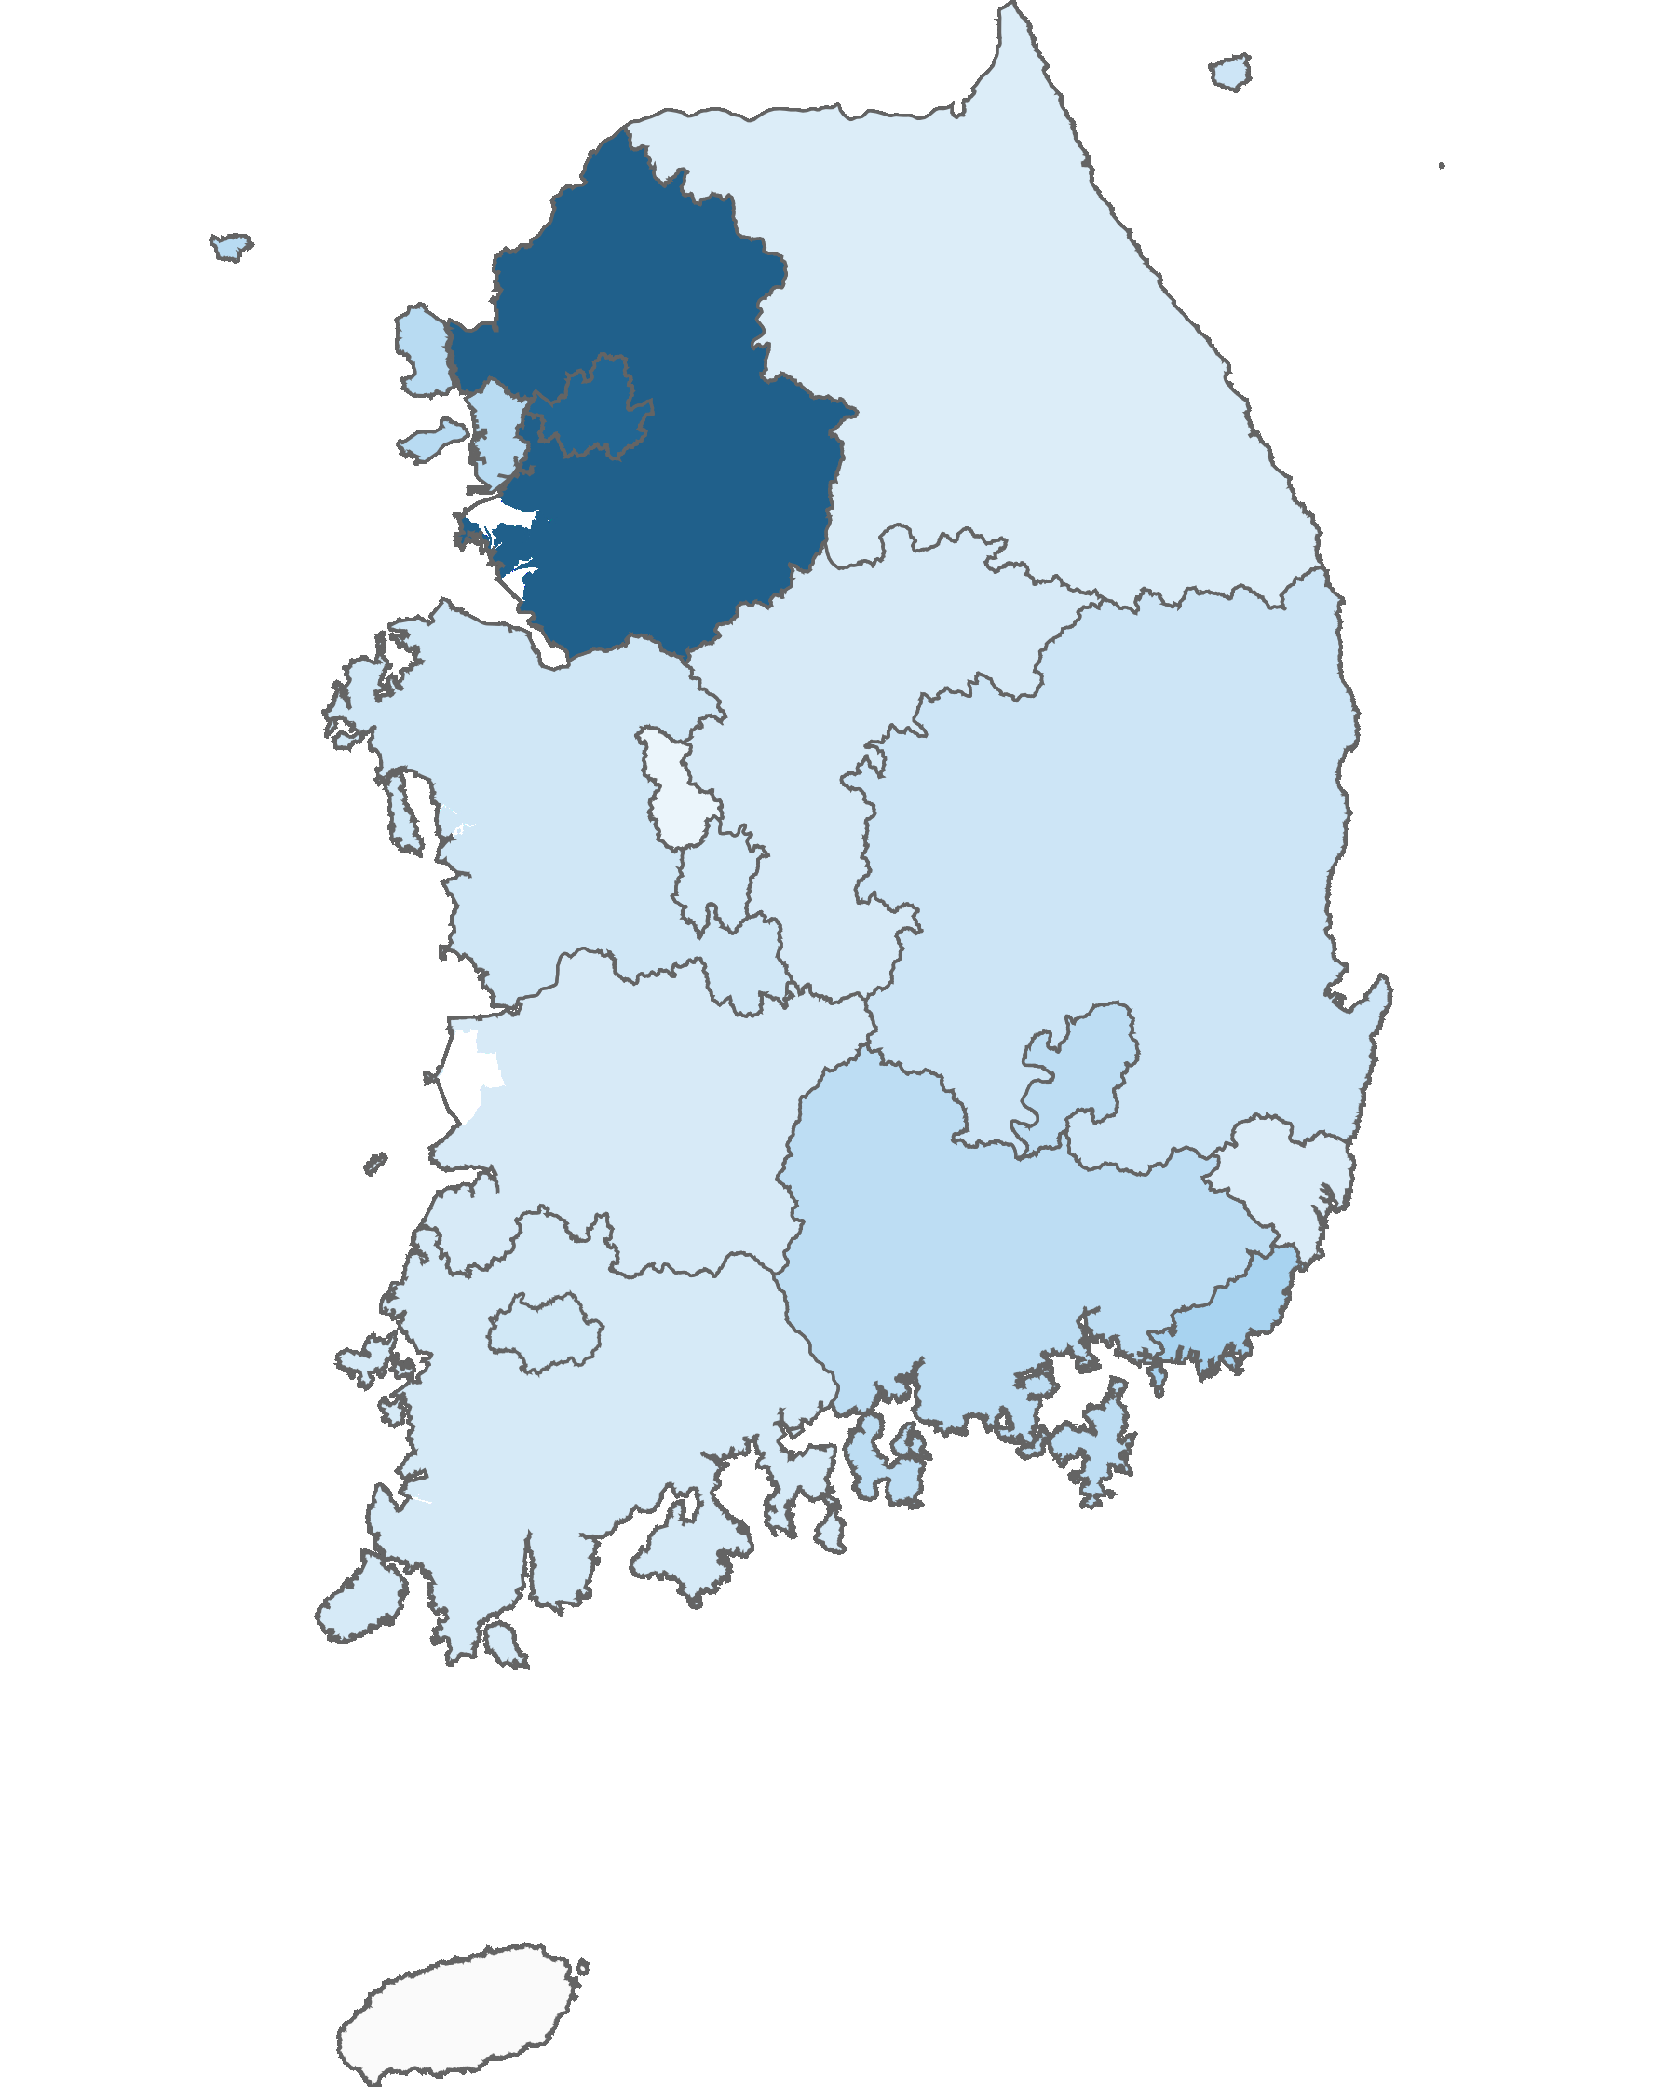
03. 서귀포시 방문객 분석
2.1 시도 유입지별 방문객
2020년 11월 : 2,344,129명
(단위:명)
순위 | 시도명 | 2019년 11월 |  | 2020년 11월 |  | 인구차이 | 증감률
 |  | 인구(명) | 비율(%) | 인구(명) | 비율(%)
1위 | 경기 | 538,750 | 25.1 | 601,898 | 25.7 | 63,148 | 11.7
2위 | 서울 | 504,645 | 23.5 | 578,413 | 24.7 | 73,768 | 14.6
3위 | 부산 | 138,164 | 6.4 | 171,166 | 7.3 | 33,002 | 23.9
4위 | 인천 | 131,958 | 6.1 | 134,352 | 5.7 | 2,394 | 1.8
5위 | 대구 | 98,671 | 4.6 | 123,228 | 5.3 | 24,557 | 24.9
6위 | 경남 | 130,157 | 6.1 | 122,940 | 5.2 | -7,217 | -5.5
7위 | 경북 | 84,200 | 3.9 | 85,422 | 3.6 | 1,222 | 1.5
8위 | 충남 | 78,333 | 3.6 | 76,938 | 3.3 | -1,395 | -1.8
9위 | 광주 | 67,558 | 3.1 | 74,535 | 3.2 | 6,977 | 10.3
10위 | 대전 | 62,221 | 2.9 | 70,568 | 3 | 8,347 | 13.4
11위 | 전남 | 71,090 | 3.3 | 63,934 | 2.7 | -7,156 | -10.1
12위 | 전북 | 63,977 | 3 | 62,331 | 2.7 | -1,646 | -2.6
13위 | 충북 | 59,266 | 2.8 | 62,169 | 2.7 | 2,903 | 4.9
14위 | 울산 | 50,874 | 2.4 | 52,184 | 2.2 | 1,310 | 2.6
15위 | 강원 | 54,200 | 2.5 | 49,501 | 2.1 | -4,699 | -8.7
16위 | 세종 | 12,774 | 0.6 | 14,550 | 0.6 | 1,776 | 13.9
총인구 |  | 2,146,838 | 100 | 2,344,129 | 100 | 197,291 | 9.2
높음
낮음
※ 시도별 방문객 (등간격 분류)

Slide 31

03. 서귀포시 방문객 분석
2.2 시군 유입지별 방문객
2020년 11월 : 2,344,129명
(단위:명)
2019년 11월 |  |  |  |  | 2020년 11월
순위 | 시도 명 | 시군 명 | 인구(명) | 비율(%) | 순위 | 시도 명 | 시군 명 | 인구(명) | 비율(%)
1위 | 경기 | 수원시 | 50,809 | 2.4 | 1위 | 경기 | 수원시 | 58,476 | 2.5
2위 | 경기 | 고양시 | 50,538 | 2.4 | 2위 | 경기 | 고양시 | 58,057 | 2.5
3위 | 경기 | 성남시 | 47,415 | 2.2 | 3위 | 경기 | 성남시 | 56,234 | 2.4
4위 | 경남 | 창원시 | 46,771 | 2.2 | 4위 | 경기 | 용인시 | 53,985 | 2.3
5위 | 경기 | 용인시 | 45,855 | 2.1 | 5위 | 경남 | 창원시 | 45,079 | 1.9
6위 | 서울 | 송파구 | 39,294 | 1.8 | 6위 | 서울 | 강남구 | 43,437 | 1.9
7위 | 경기 | 부천시 | 37,591 | 1.8 | 7위 | 서울 | 송파구 | 42,214 | 1.8
8위 | 서울 | 강남구 | 34,531 | 1.6 | 8위 | 경기 | 부천시 | 40,768 | 1.7
9위 | 충북 | 청주시 | 34,486 | 1.6 | 9위 | 충북 | 청주시 | 40,566 | 1.7
10위 | 서울 | 강서구 | 31,352 | 1.5 | 10위 | 서울 | 강서구 | 35,008 | 1.5
11위 | 서울 | 서초구 | 27,397 | 1.3 | 11위 | 서울 | 서초구 | 34,542 | 1.5
12위 | 경기 | 화성시 | 27,355 | 1.3 | 12위 | 경기 | 화성시 | 31,636 | 1.3
13위 | 서울 | 관악구 | 27,217 | 1.3 | 13위 | 대구 | 달서구 | 30,858 | 1.3
14위 | 인천 | 서구 | 26,919 | 1.3 | 14위 | 경기 | 안양시 | 30,301 | 1.3
15위 | 경기 | 안산시 | 26,166 | 1.2 | 15위 | 충남 | 천안시 | 29,371 | 1.3
기타 |  |  | 1,593,142 | 74.2 | 기타 |  |  | 1,713,597 | 73.1
총인구 |  |  | 2,146,838 | 100 | 총인구 |  |  | 2,344,129 | 100
수도권 단위 방문객
높음
낮음
※ 수도권 시군구별 방문객 (등간격 분류)

Slide 32
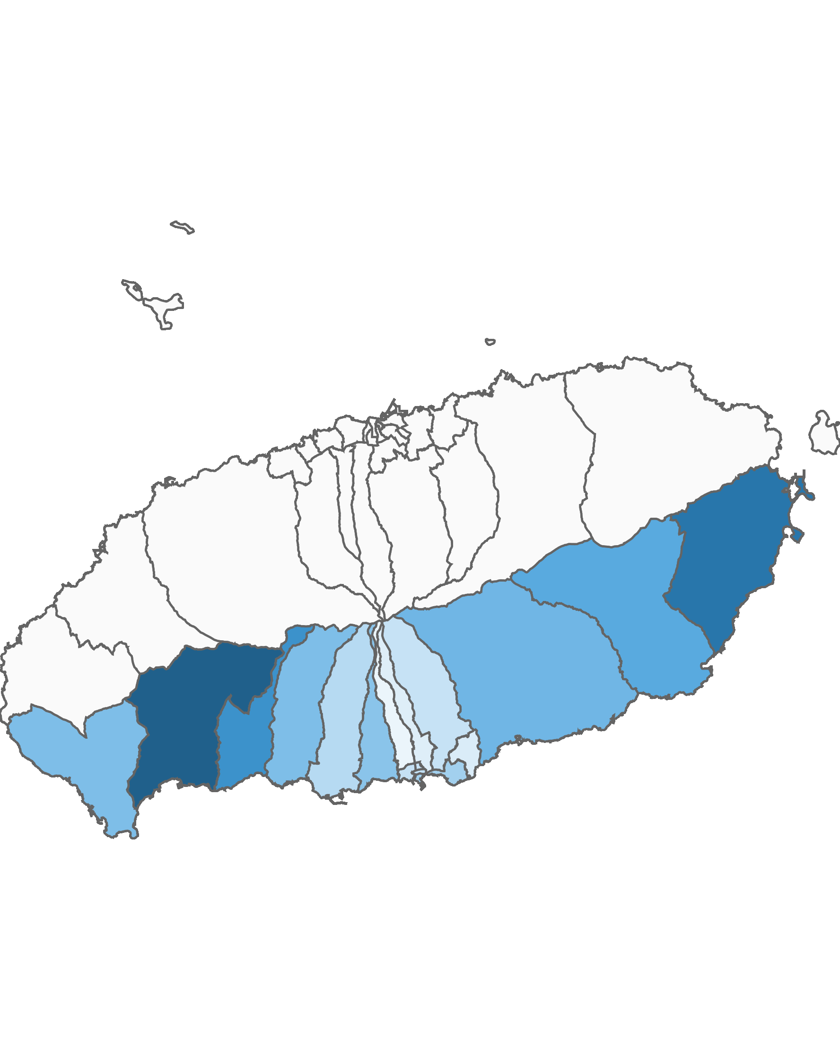
03. 서귀포시 방문객 분석
3.1 서귀포시 행정동별 방문객 – 전체 행정동
2020년 11월
(단위:명)
순위 |  | 행정동명 | 2019년 11월 |  | 2020년 11월 |  | 증감률
 |  |  | 인구(명) | 비율(%) | 인구(명) | 비율(%)
서귀포시 | 1위 | 안덕면 | 607,747 | 14.8 | 766,159 | 16.2 | 26.1
 | 2위 | 성산읍 | 615,811 | 15 | 654,986 | 13.9 | 6.4
 | 3위 | 예래동 | 483,696 | 11.8 | 520,092 | 11 | 7.5
 | 4위 | 표선면 | 403,187 | 9.8 | 407,530 | 8.6 | 1.1
 | 5위 | 남원읍 | 287,494 | 7 | 347,853 | 7.4 | 21
 | 6위 | 중문동 | 281,701 | 6.8 | 316,095 | 6.7 | 12.2
 | 7위 | 대정읍 | 264,048 | 6.4 | 315,970 | 6.7 | 19.7
 | 8위 | 대륜동 | 241,179 | 5.9 | 288,816 | 6.1 | 19.8
 | 9위 | 송산동 | 283,976 | 6.9 | 235,111 | 5 | -17.2
 | 10위 | 대천동 | 152,234 | 3.7 | 181,648 | 3.8 | 19.3
 | 11위 | 정방동 | 121,983 | 3 | 145,663 | 3.1 | 19.4
 | 12위 | 천지동 | 94,198 | 2.3 | 135,777 | 2.9 | 44.1
 | 13위 | 영천동 | 92,022 | 2.2 | 131,437 | 2.8 | 42.8
 | 14위 | 중앙동 | 55,262 | 1.3 | 123,817 | 2.6 | 124.1
 | 15위 | 효돈동 | 54,627 | 1.3 | 71,591 | 1.5 | 31.1
 | 16위 | 동홍동 | 47,537 | 1.2 | 60,042 | 1.3 | 26.3
 | 17위 | 서홍동 | 25,902 | 0.6 | 22,508 | 0.5 | -13.1
총인구 |  |  | 4,112,604 | 100 | 4,725,095 | 100 | 14.9
2020년 11월 기준 행정동 단위 방문객
높음
낮음
※ 행정동 방문객 (등간격 분류)

Slide 33
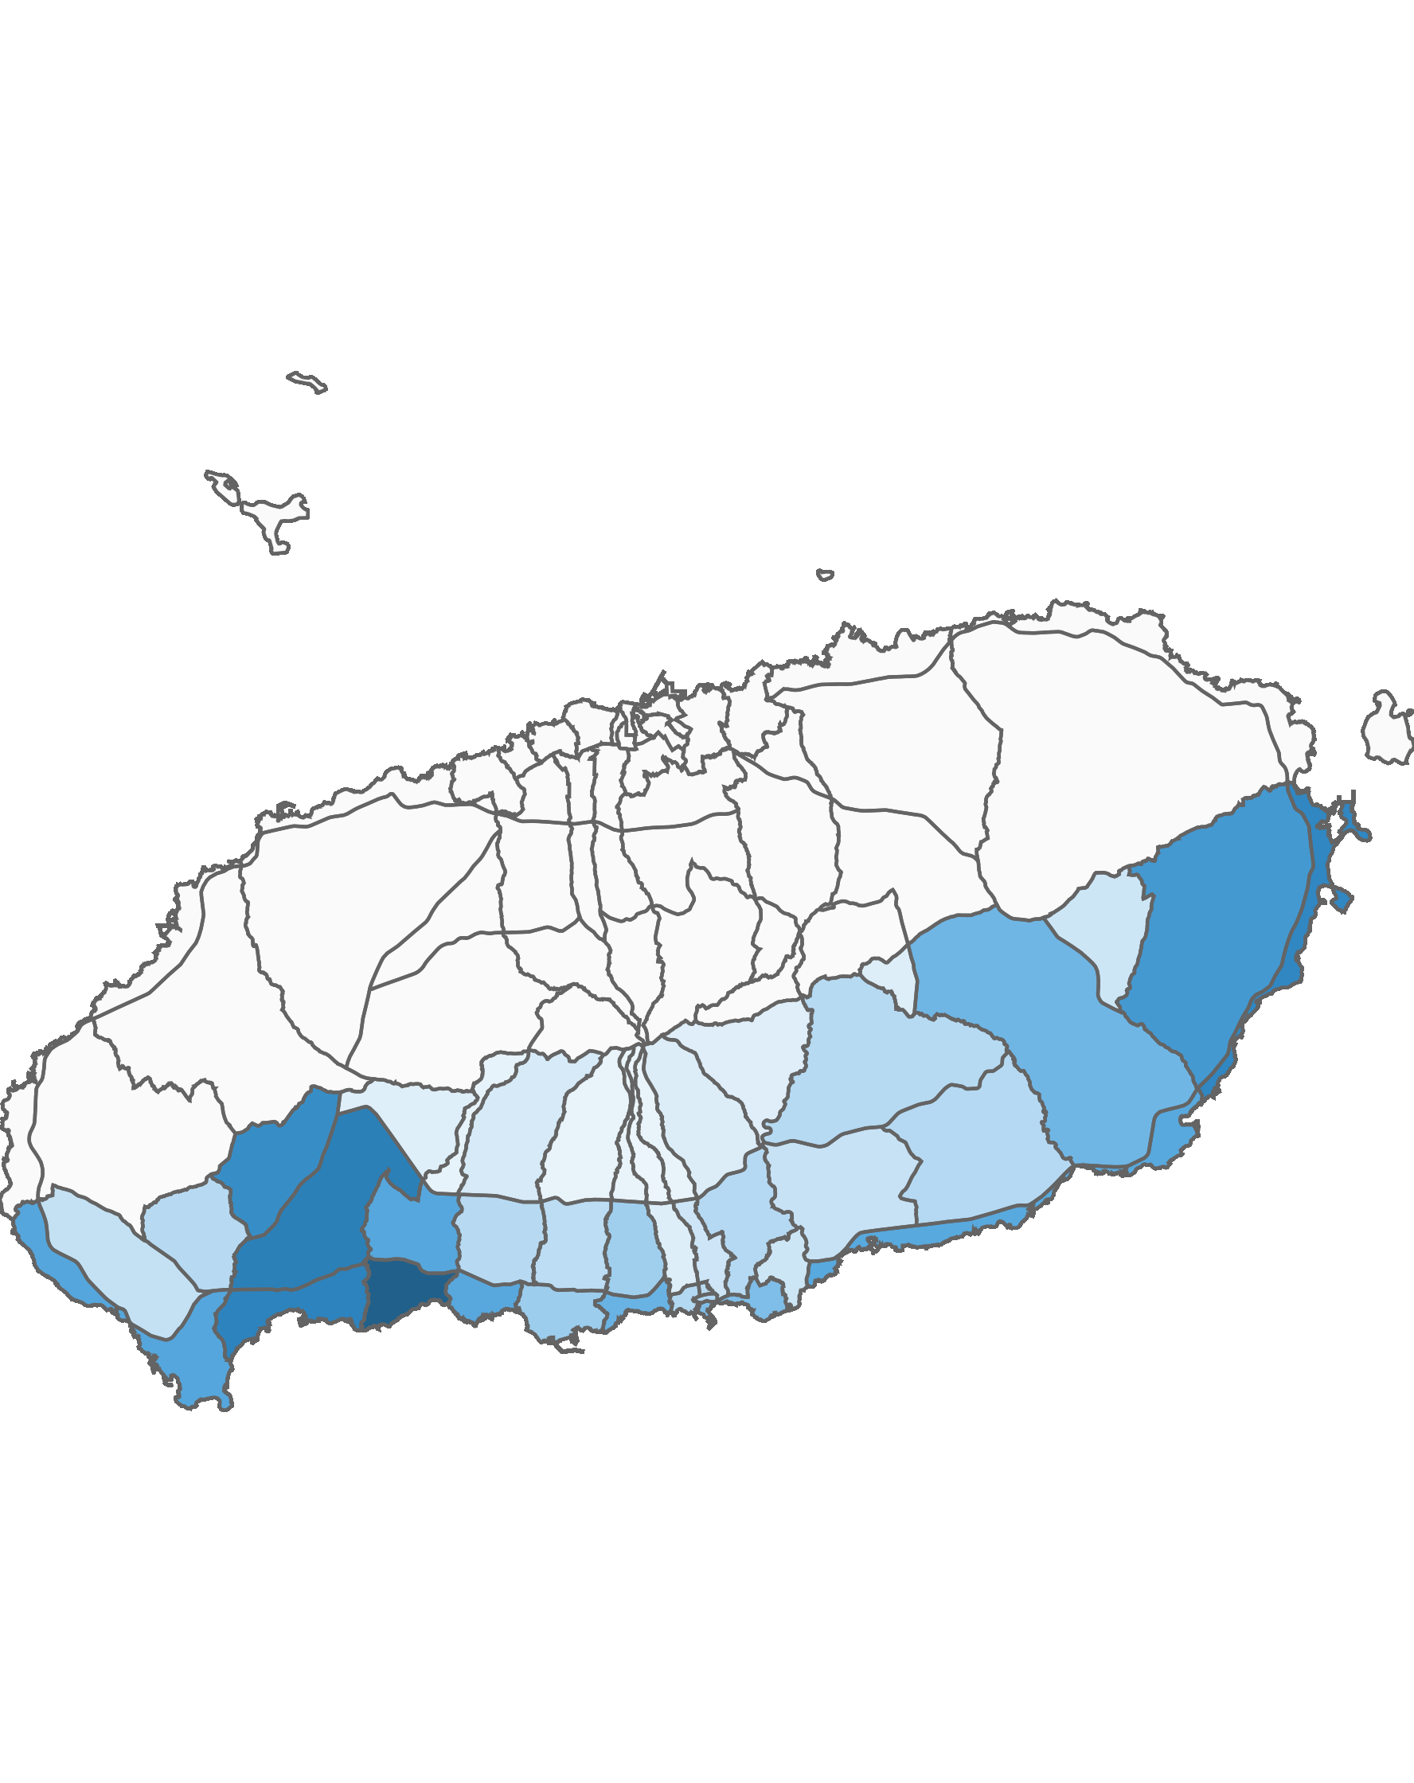
03. 서귀포시 방문객 분석
3.2 서귀포시 블록 단위 방문객 – 상위 15위
2020년 11월 : 5,299,613명
(단위:명)
순위 | 순위 | 블록명 | 2019년 11월 |  | 2020년 11월 |  | 증감률
 |  |  | 인구(명) | 비율(%) | 인구(명) | 비율(%)
서귀포시 | 1위 | 예래해안 | 566,519 | 12.2 | 597,246 | 11.3 | 5.4
 | 2위 | 안덕중산간 | 422,348 | 9.1 | 471,001 | 8.9 | 11.5
 | 3위 | 안덕해안 | 336,564 | 7.2 | 458,605 | 8.7 | 36.3
 | 4위 | 성산해안 | 383,441 | 8.3 | 440,511 | 8.3 | 14.9
 | 5위 | 서광 | 374,349 | 8.1 | 416,365 | 7.9 | 11.2
 | 6위 | 성산중산간 | 342,580 | 7.4 | 374,743 | 7.1 | 9.4
 | 7위 | 대정해안 | 267,722 | 5.8 | 322,559 | 6.1 | 20.5
 | 8위 | 예래중산간 | 262,115 | 5.6 | 319,173 | 6 | 21.8
 | 9위 | 중문해안 | 255,639 | 5.5 | 314,561 | 5.9 | 23
 | 10위 | 남원해안 | 233,032 | 5 | 313,850 | 5.9 | 34.7
 | 11위 | 표선해안 | 328,645 | 7.1 | 313,830 | 5.9 | -4.5
 | 12위 | 대륜 | 193,372 | 4.2 | 275,731 | 5.2 | 42.6
 | 13위 | 표선중산간 | 254,411 | 5.5 | 264,741 | 5 | 4.1
 | 14위 | 송산 | 283,976 | 6.1 | 235,112 | 4.4 | -17.2
 | 15위 | 대천 | 141,174 | 3 | 181,585 | 3.4 | 28.6
상위 15위 전체 인구 |  |  | 4,645,887 | 100 | 5,299,613 | 100 | 14.1
2020년 11월 기준 블록 단위 방문객
높음
낮음
※ 블록 방문객 (등간격 분류)

Slide 34
03. 서귀포시 방문객 분석
4.1 월별 외국인 방문객 추이
외국인 전체 방문객
(단위:명)
인구(명) | 01월 | 02월 | 03월 | 04월 | 05월 | 06월 | 07월 | 08월 | 09월 | 10월 | 11월 | 12월 | 총합계
2019년 | 72,429 | 80,250 | 80,302 | 97,512 | 106,527 | 126,913 | 107,889 | 152,516 | 100,245 | 114,663 | 90,500 | 67,732 | 1,197,478
2020년 | 57,371 | 16,804 | 4,218 | 3,343 | 3,805 | 3,850 | 4,250 | 6,907 | 4,367 | 4,450 | 2,529
인구차이 | -15,058 | -63,446 | -76,084 | -94,169 | -102,722 | -123,063 | -103,639 | -145,609 | -95,878 | -110,213 | -87,971
증감률 | -20.8% | -79.1% | -94.7% | -96.6% | -96.4% | -97% | -96.1% | -95.5% | -95.6% | -96.1% | -97.2%

Slide 35
03. 서귀포시 방문객 분석
4.2 국적별 외국인 방문객
2020년 11월 : 2,529명
(단위:명)
2019년 11월 |  |  |  | 2020년 11월
순위 | 국적명 | 인구수 | 점유율 | 순위 | 국적명 | 인구수 | 점유율
1위 | 중국 | 66,052 | 73 | 1위 | 중국 | 993 | 39.3
2위 | 일본 | 5,056 | 5.6 | 2위 | 미얀마 | 422 | 16.7
3위 | 말레이시아 | 3,874 | 4.3 | 3위 | 미국 | 255 | 10.1
4위 | 홍콩 | 1,927 | 2.1 | 4위 | 필리핀 | 228 | 9
5위 | 타이 | 1,889 | 2.1 | 5위 | 인도네시아 | 175 | 6.9
6위 | 미국 | 1,468 | 1.6 | 6위 | 네덜란드 | 78 | 3.1
7위 | 대만 | 1,315 | 1.5 | 7위 | 인도 | 47 | 1.9
8위 | 필리핀 | 1,185 | 1.3 | 8위 | 베트남 | 46 | 1.8
9위 | 싱가포르 | 1,032 | 1.1 | 9위 | 멕시코 | 30 | 1.2
10위 | 인도네시아 | 995 | 1.1 | 10위 | 일본 | 24 | 0.9
11위 | 러시아 | 888 | 1 | 11위 | 러시아 | 21 | 0.8
12위 | 마카오 | 726 | 0.8 | 12위 | 우즈베키스탄 | 18 | 0.7
13위 | 미얀마 | 694 | 0.8 | 13위 | 핀란드 | 18 | 0.7
14위 | 베트남 | 471 | 0.5 | 14위 | 모로코 | 17 | 0.7
15위 | 우크라이나 | 417 | 0.5 | 15위 | 루마니아 | 16 | 0.6
기타 |  | 2,511 | 2.8 | 기타 |  | 141 | 5.6
총 인구 |  | 90,500 | 100 | 총 인구 |  | 2,529 | 100

Slide 36
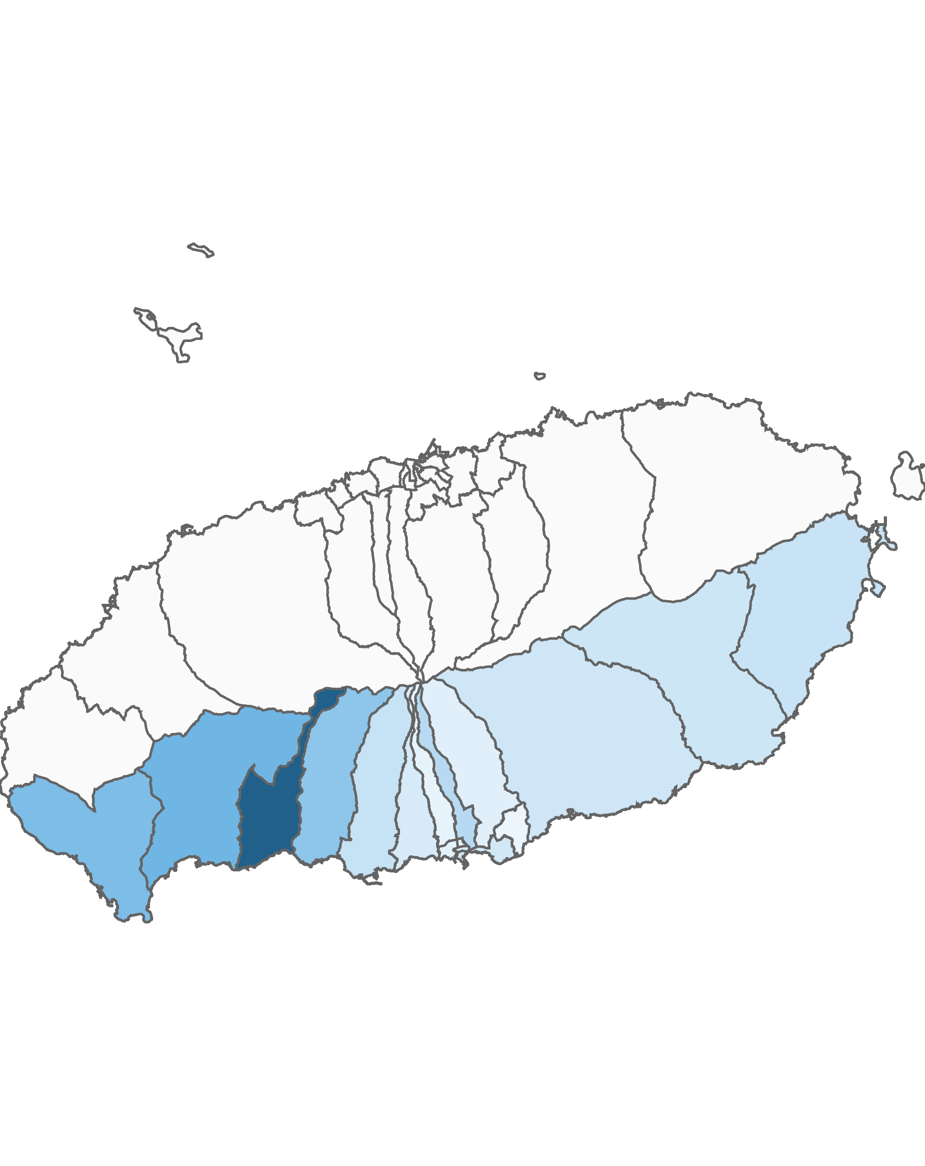
03. 서귀포시 방문객 분석
4.3 서귀포시 행정동별 외국인 방문객 – 전체 행정동
2020년 11월 : 2,529명
(단위:명)
순위 | 순위 | 행정동명 | 2019년 11월 |  | 2020년 11월 |  | 증감률
 |  |  | 인구(명) | 비율(%) | 인구(명) | 비율(%)
서귀포시 | 1위 | 예래동 | 13,571 | 15 | 656 | 25.9 | -95.2
제주시 | 2위 | 안덕면 | 6,933 | 7.7 | 303 | 12 | -95.6
제주시 | 3위 | 대정읍 | 7,223 | 8 | 276 | 10.9 | -96.2
제주시 | 4위 | 중문동 | 7,714 | 8.5 | 245 | 9.7 | -96.8
제주시 | 5위 | 동홍동 | 9,906 | 10.9 | 160 | 6.3 | -98.4
제주시 | 6위 | 대천동 | 4,546 | 5 | 121 | 4.8 | -97.3
제주시 | 7위 | 성산읍 | 4,189 | 4.6 | 116 | 4.6 | -97.2
제주시 | 8위 | 표선면 | 5,093 | 5.6 | 103 | 4.1 | -98
제주시 | 9위 | 남원읍 | 6,669 | 7.4 | 101 | 4 | -98.5
제주시 | 10위 | 송산동 | 3,544 | 3.9 | 92 | 3.6 | -97.4
제주시 | 11위 | 대륜동 | 5,665 | 6.3 | 81 | 3.2 | -98.6
제주시 | 12위 | 정방동 | 3,423 | 3.8 | 74 | 2.9 | -97.8
제주시 | 13위 | 영천동 | 2,786 | 3.1 | 54 | 2.1 | -98.1
제주시 | 14위 | 천지동 | 2,989 | 3.3 | 47 | 1.9 | -98.4
제주시 | 15위 | 중앙동 | 2,428 | 2.7 | 36 | 1.4 | -98.5
제주시 | 16위 | 서홍동 | 3,191 | 3.5 | 36 | 1.4 | -98.9
제주시 | 17위 | 효돈동 | 630 | 0.7 | 28 | 1.1 | -95.6
총인구 |  |  | 90,500 | 100 | 2,529 | 100 | -97.2
2020년 11월 기준 행정동 단위 외국인 방문객
높음
낮음
※ 행정동 방문객 (등간격 분류)

Slide 37
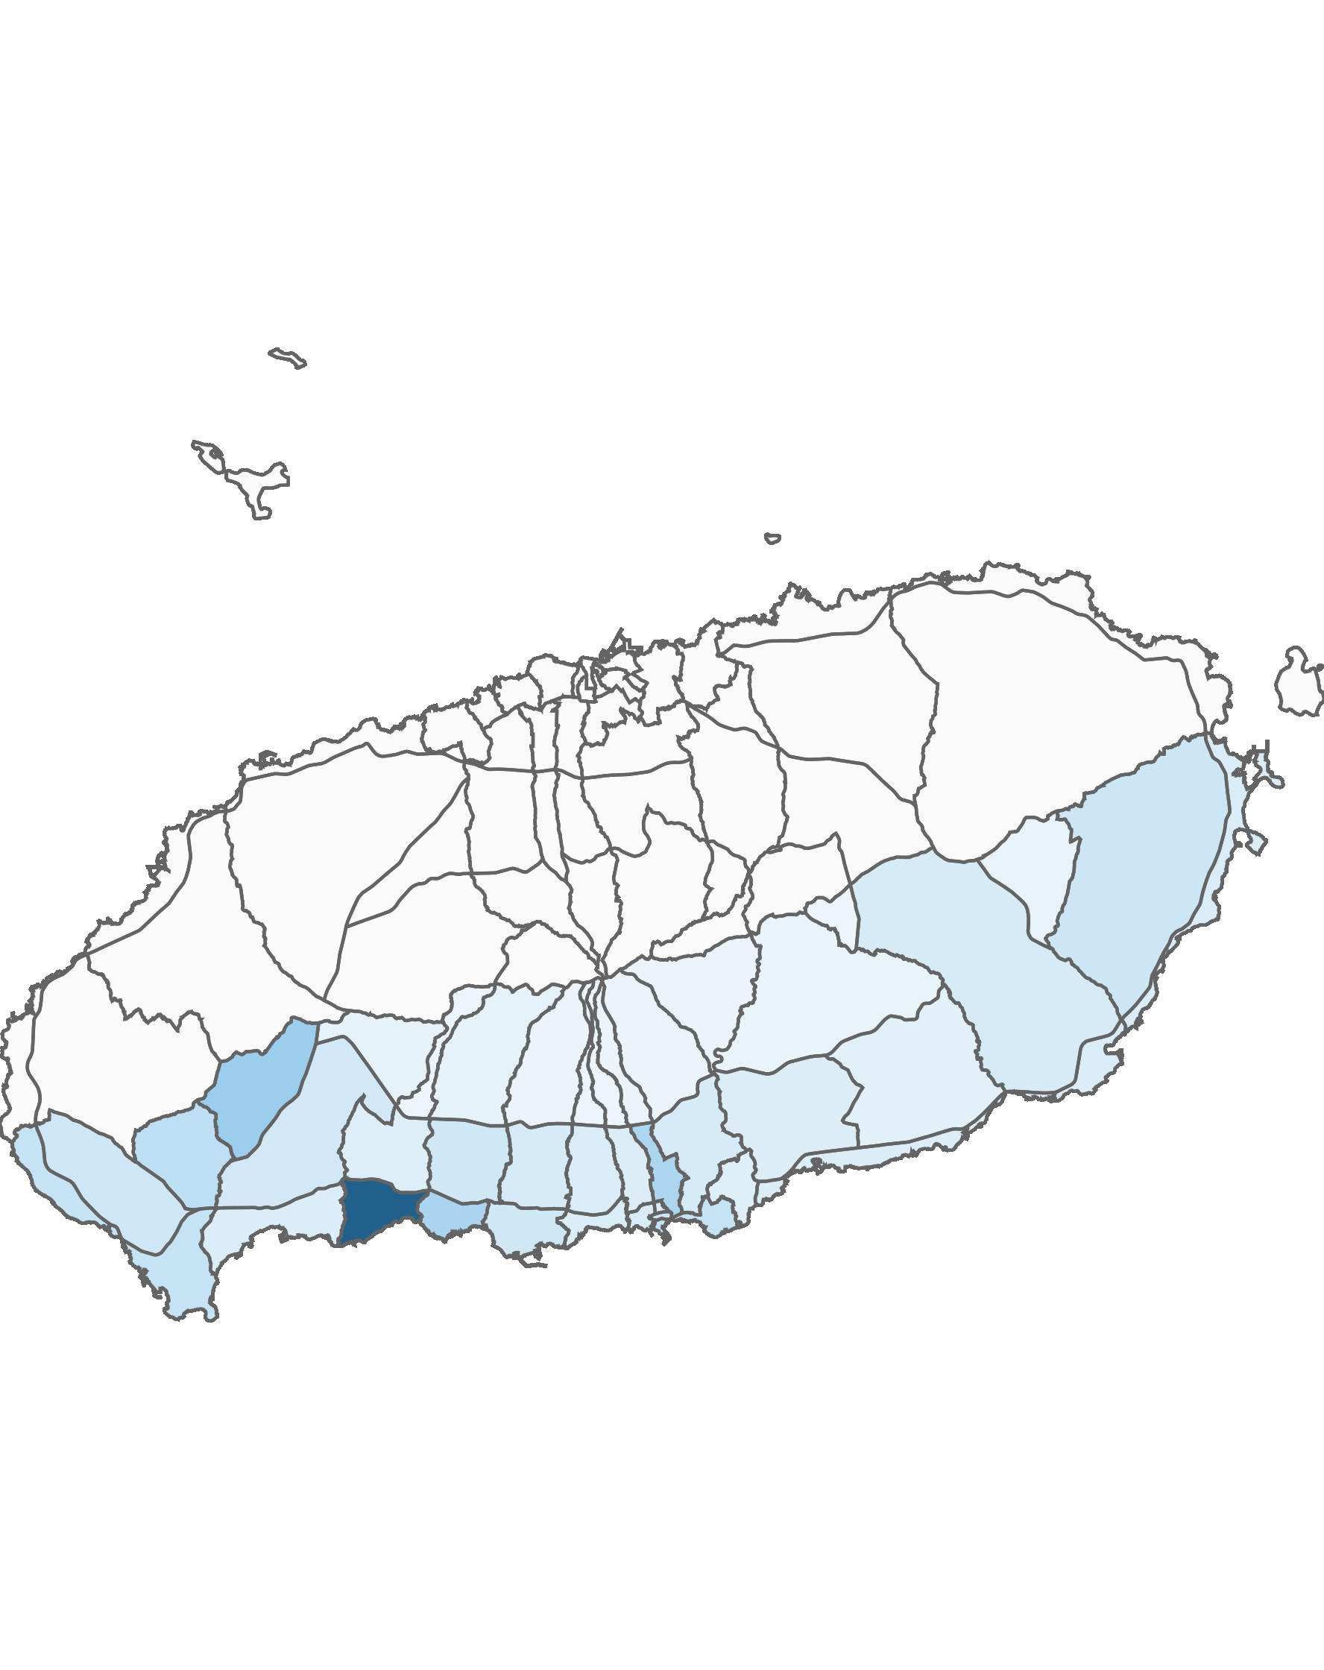
03. 서귀포시 방문객 분석
4.4 서귀포시 블록 단위 외국인 방문객 – 상위 15위
2020년 11월 : 2,529명
(단위:명)
순위 | 순위 | 블록명 | 2019년 11월 |  | 2020년 11월 |  | 증감률
 |  |  | 인구(명) | 비율(%) | 인구(명) | 비율(%)
서귀포시 | 1위 | 예래해안 | 11,744 | 13 | 625 | 24.7 | -94.7
제주시 | 2위 | 서광 | 1,004 | 1.1 | 189 | 7.5 | -81.2
제주시 | 3위 | 중문해안 | 4,889 | 5.4 | 163 | 6.4 | -96.7
제주시 | 4위 | 동홍 | 9,815 | 10.8 | 158 | 6.2 | -98.4
제주시 | 5위 | 영어교육도시 | 441 | 0.5 | 113 | 4.5 | -74.4
제주시 | 6위 | 대정해안 | 3,741 | 4.1 | 92 | 3.6 | -97.5
제주시 | 7위 | 송산 | 3,544 | 3.9 | 92 | 3.6 | -97.4
제주시 | 8위 | 성산중산간 | 3,199 | 3.5 | 74 | 2.9 | -97.7
제주시 | 9위 | 정방 | 3,423 | 3.8 | 74 | 2.9 | -97.8
제주시 | 10위 | 대정중산간 | 3,041 | 3.4 | 71 | 2.8 | -97.7
제주시 | 11위 | 대천 | 1,839 | 2 | 67 | 2.6 | -96.4
제주시 | 12위 | 중문중산간 | 2,241 | 2.5 | 67 | 2.6 | -97
제주시 | 13위 | 안덕중산간 | 2,931 | 3.2 | 63 | 2.5 | -97.9
제주시 | 14위 | 대천중산간 | 2,596 | 2.9 | 53 | 2.1 | -98
제주시 | 15위 | 영천 | 2,693 | 3 | 52 | 2.1 | -98.1
총인구 |  |  | 90,500 | 100 | 2,529 | 100 | -97.2
2020년 11월 기준 블록 단위 외국인 방문객
높음
낮음
※ 블록 방문객 (등간격 분류)

Slide 38
Chapter. 04
행정동 단위 방문객 분석

Slide 39
04. 행정동 단위 방문객 분석
1.1 총 방문객 : 상위 15위
2020년 11월 기준
(단위:명)
순위 | 시군구명 | 행정동명 | 2020년 11월
 |  |  | 인구(명) | 비율(%)
1 | 제주시 | 용담2동 | 1,369,662 | 11.1
2 | 제주시 | 애월읍 | 968,085 | 7.9
3 | 서귀포시 | 안덕면 | 766,159 | 6.2
4 | 제주시 | 연동 | 753,059 | 6.1
5 | 제주시 | 조천읍 | 707,541 | 5.7
6 | 서귀포시 | 성산읍 | 654,986 | 5.3
7 | 제주시 | 구좌읍 | 524,097 | 4.3
8 | 서귀포시 | 예래동 | 520,092 | 4.2
9 | 제주시 | 한림읍 | 518,469 | 4.2
10 | 제주시 | 노형동 | 447,483 | 3.6
11 | 서귀포시 | 표선면 | 407,530 | 3.3
12 | 서귀포시 | 남원읍 | 347,853 | 2.8
13 | 서귀포시 | 중문동 | 316,095 | 2.6
14 | 서귀포시 | 대정읍 | 315,970 | 2.6
15 | 서귀포시 | 대륜동 | 288,816 | 2.3
기타 |  |  | 3,415,897 | 27.7
합계 |  |  | 12,321,794 | 100
2020년 11월 기준 : 행정동 단위 방문객 수
높음
낮음
※ 행정동 방문객 (등간격 분류)

Slide 40
04. 행정동 단위 방문객 분석
1.2 전년 대비 총 방문객 증감률
증가율 : 상위 15위
(단위:명)
감소율 : 상위 15위
(단위:명)
순위 | 시군명 | 행정동명 | 2019년 11월 | 2020년 11월 | 인구차이 | 증가율
1 | 제주시 | 일도1동 | 17,712 | 71,795 | 54,083 | 305.35
2 | 서귀포시 | 중앙동 | 55,262 | 123,817 | 68,555 | 124.05
3 | 제주시 | 용담1동 | 12,782 | 23,148 | 10,366 | 81.1
4 | 제주시 | 삼양동 | 32,490 | 52,887 | 20,397 | 62.78
5 | 제주시 | 외도동 | 74,796 | 109,492 | 34,696 | 46.39
6 | 서귀포시 | 천지동 | 94,198 | 135,777 | 41,579 | 44.14
7 | 서귀포시 | 영천동 | 92,022 | 131,437 | 39,415 | 42.83
8 | 제주시 | 건입동 | 114,386 | 162,074 | 47,688 | 41.69
9 | 제주시 | 애월읍 | 716,429 | 968,085 | 251,656 | 35.13
10 | 서귀포시 | 효돈동 | 54,627 | 71,591 | 16,964 | 31.05
11 | 제주시 | 한림읍 | 398,810 | 518,469 | 119,659 | 30
12 | 제주시 | 이도2동 | 135,211 | 173,793 | 38,582 | 28.53
13 | 제주시 | 한경면 | 197,979 | 251,099 | 53,120 | 26.83
14 | 서귀포시 | 동홍동 | 47,537 | 60,042 | 12,505 | 26.31
15 | 서귀포시 | 안덕면 | 607,747 | 766,159 | 158,412 | 26.07
순위 | 시군명 | 행정동명 | 2019년 11월 | 2020년 11월 | 인구차이 | 감소율
1 | 제주시 | 이도1동 | 109,322 | 70,833 | -38,489 | -35.21
2 | 제주시 | 삼도1동 | 26,151 | 20,649 | -5,502 | -21.04
3 | 제주시 | 일도2동 | 289,760 | 236,118 | -53,642 | -18.51
4 | 서귀포시 | 송산동 | 283,976 | 235,111 | -48,865 | -17.21
5 | 서귀포시 | 서홍동 | 25,902 | 22,508 | -3,394 | -13.1
6 | 제주시 | 추자면 | 44,264 | 43,092 | -1,172 | -2.65
7 | 서귀포시 | 표선면 | 403,187 | 407,530 | 4,343 | 1.08
8 | 제주시 | 화북동 | 51,024 | 52,153 | 1,129 | 2.21
9 | 제주시 | 봉개동 | 145,370 | 149,224 | 3,854 | 2.65
10 | 제주시 | 오라동 | 91,026 | 96,316 | 5,290 | 5.81
11 | 제주시 | 조천읍 | 665,716 | 707,541 | 41,825 | 6.28
12 | 서귀포시 | 성산읍 | 615,811 | 654,986 | 39,175 | 6.36
13 | 제주시 | 도두동 | 146,546 | 156,818 | 10,272 | 7.01
14 | 서귀포시 | 예래동 | 483,696 | 520,092 | 36,396 | 7.52
15 | 제주시 | 노형동 | 400,941 | 447,483 | 46,542 | 11.61

Slide 41
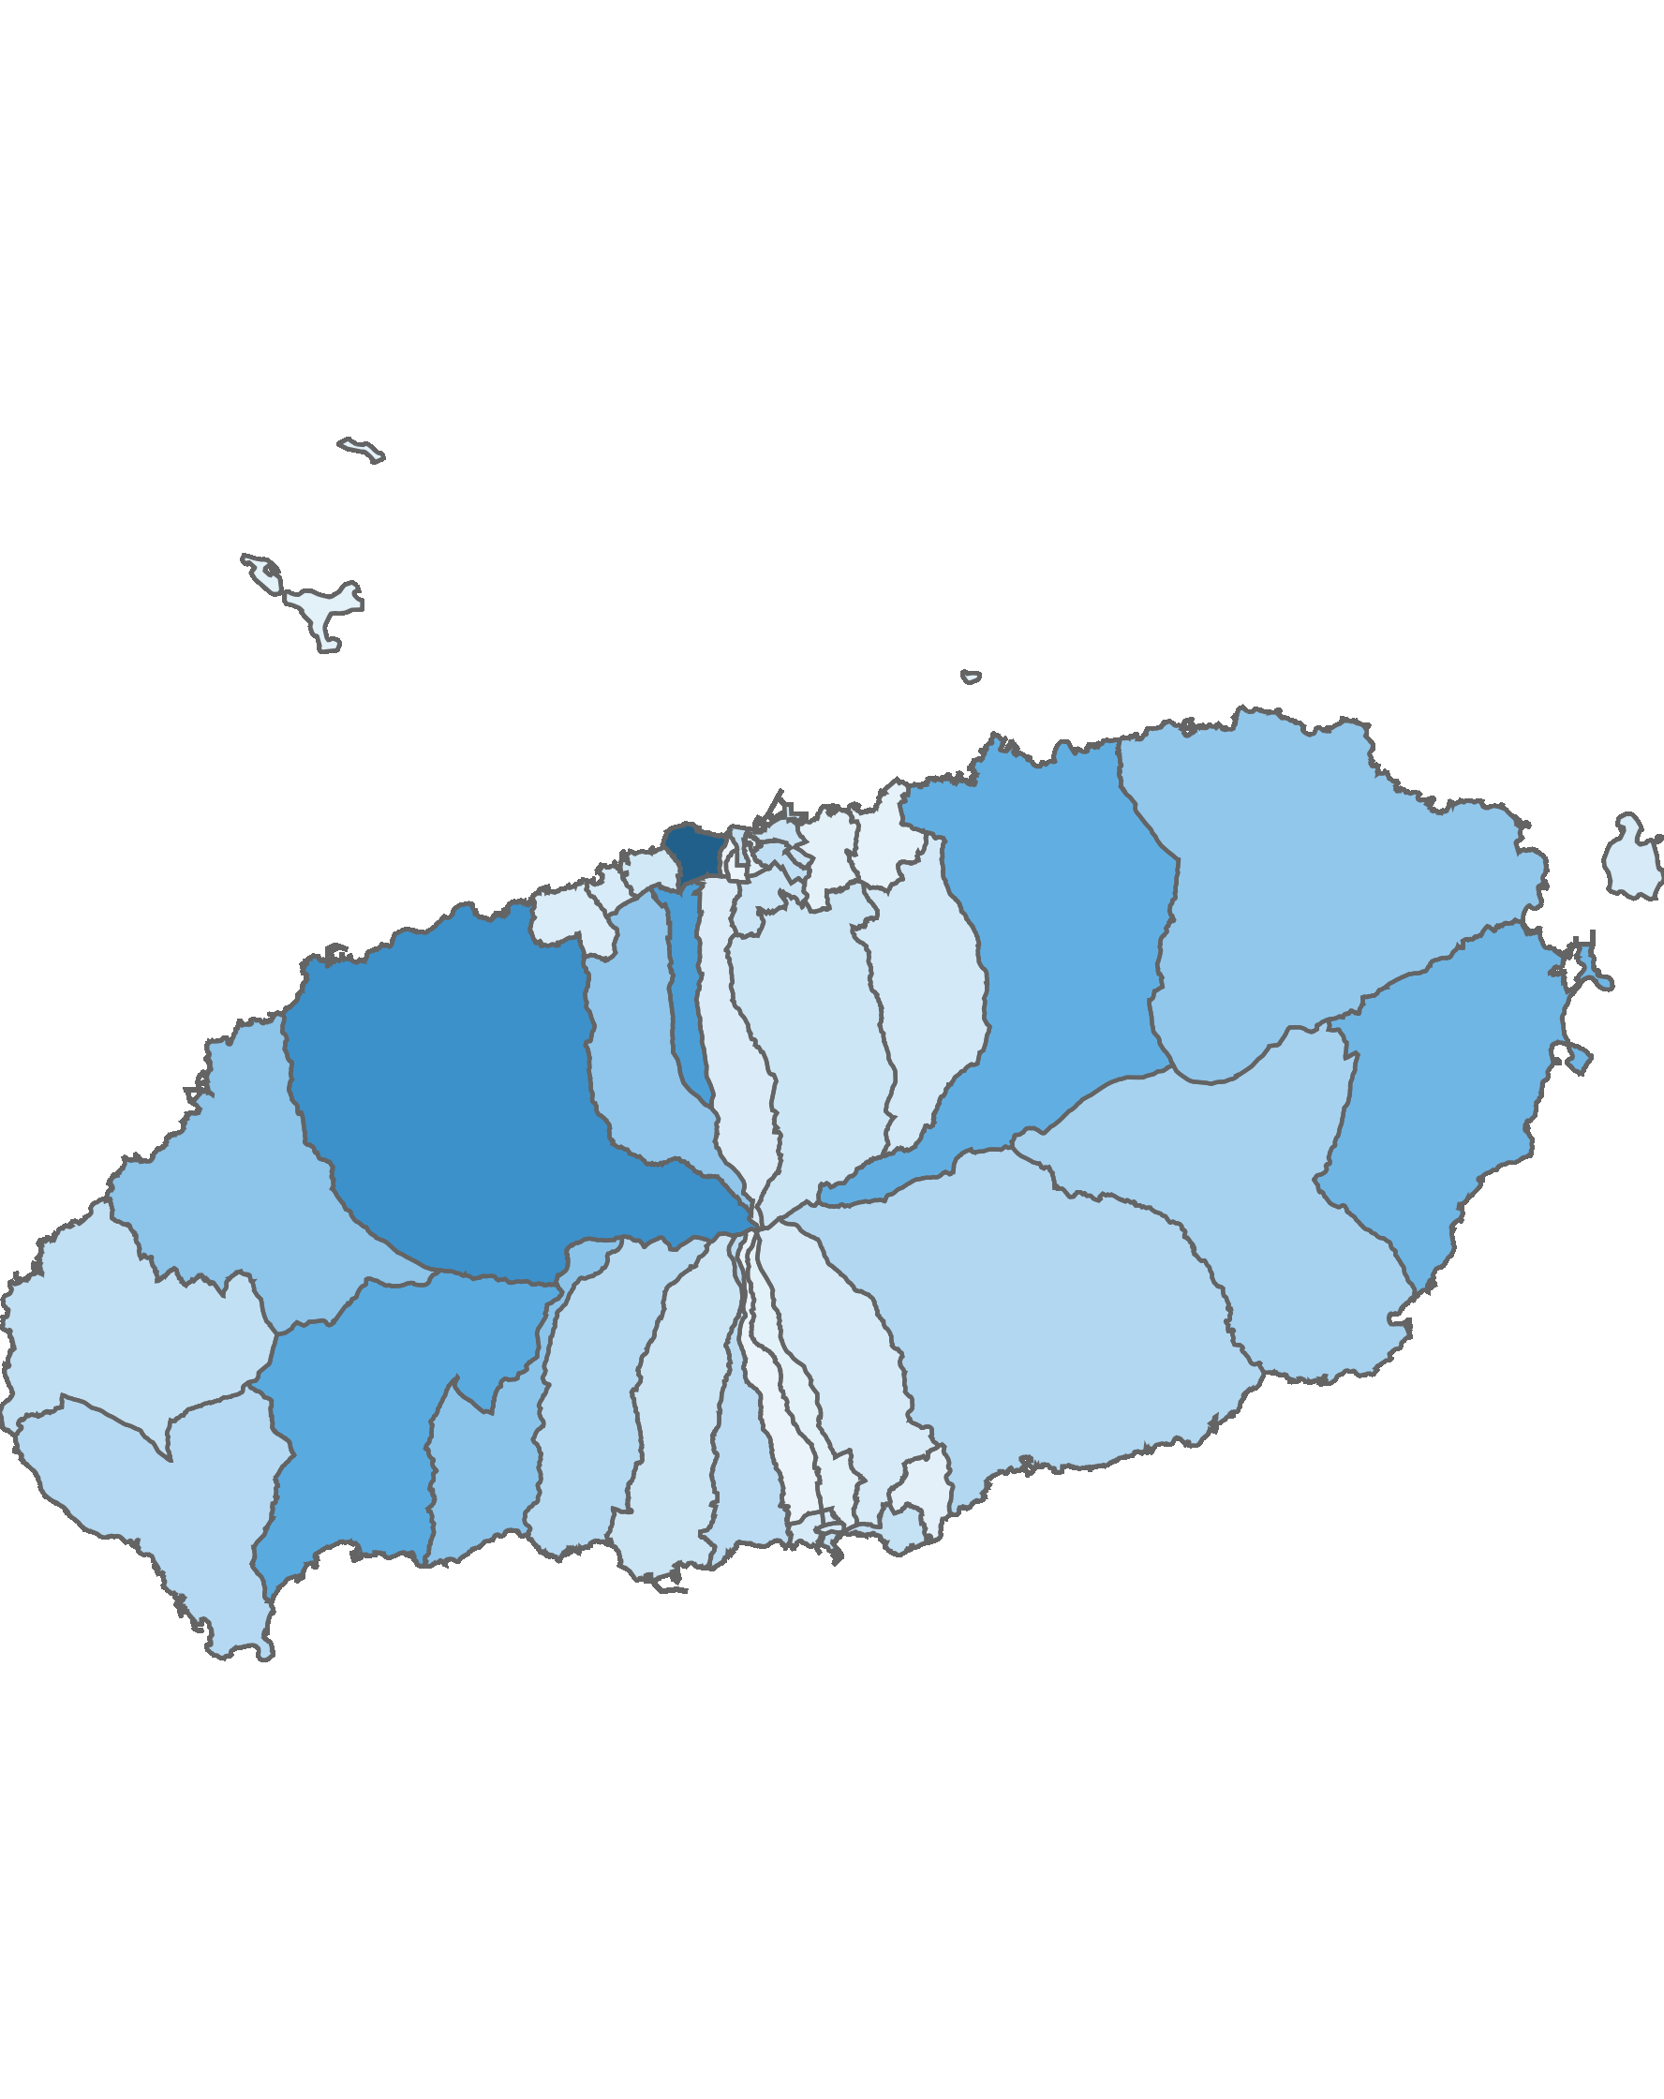
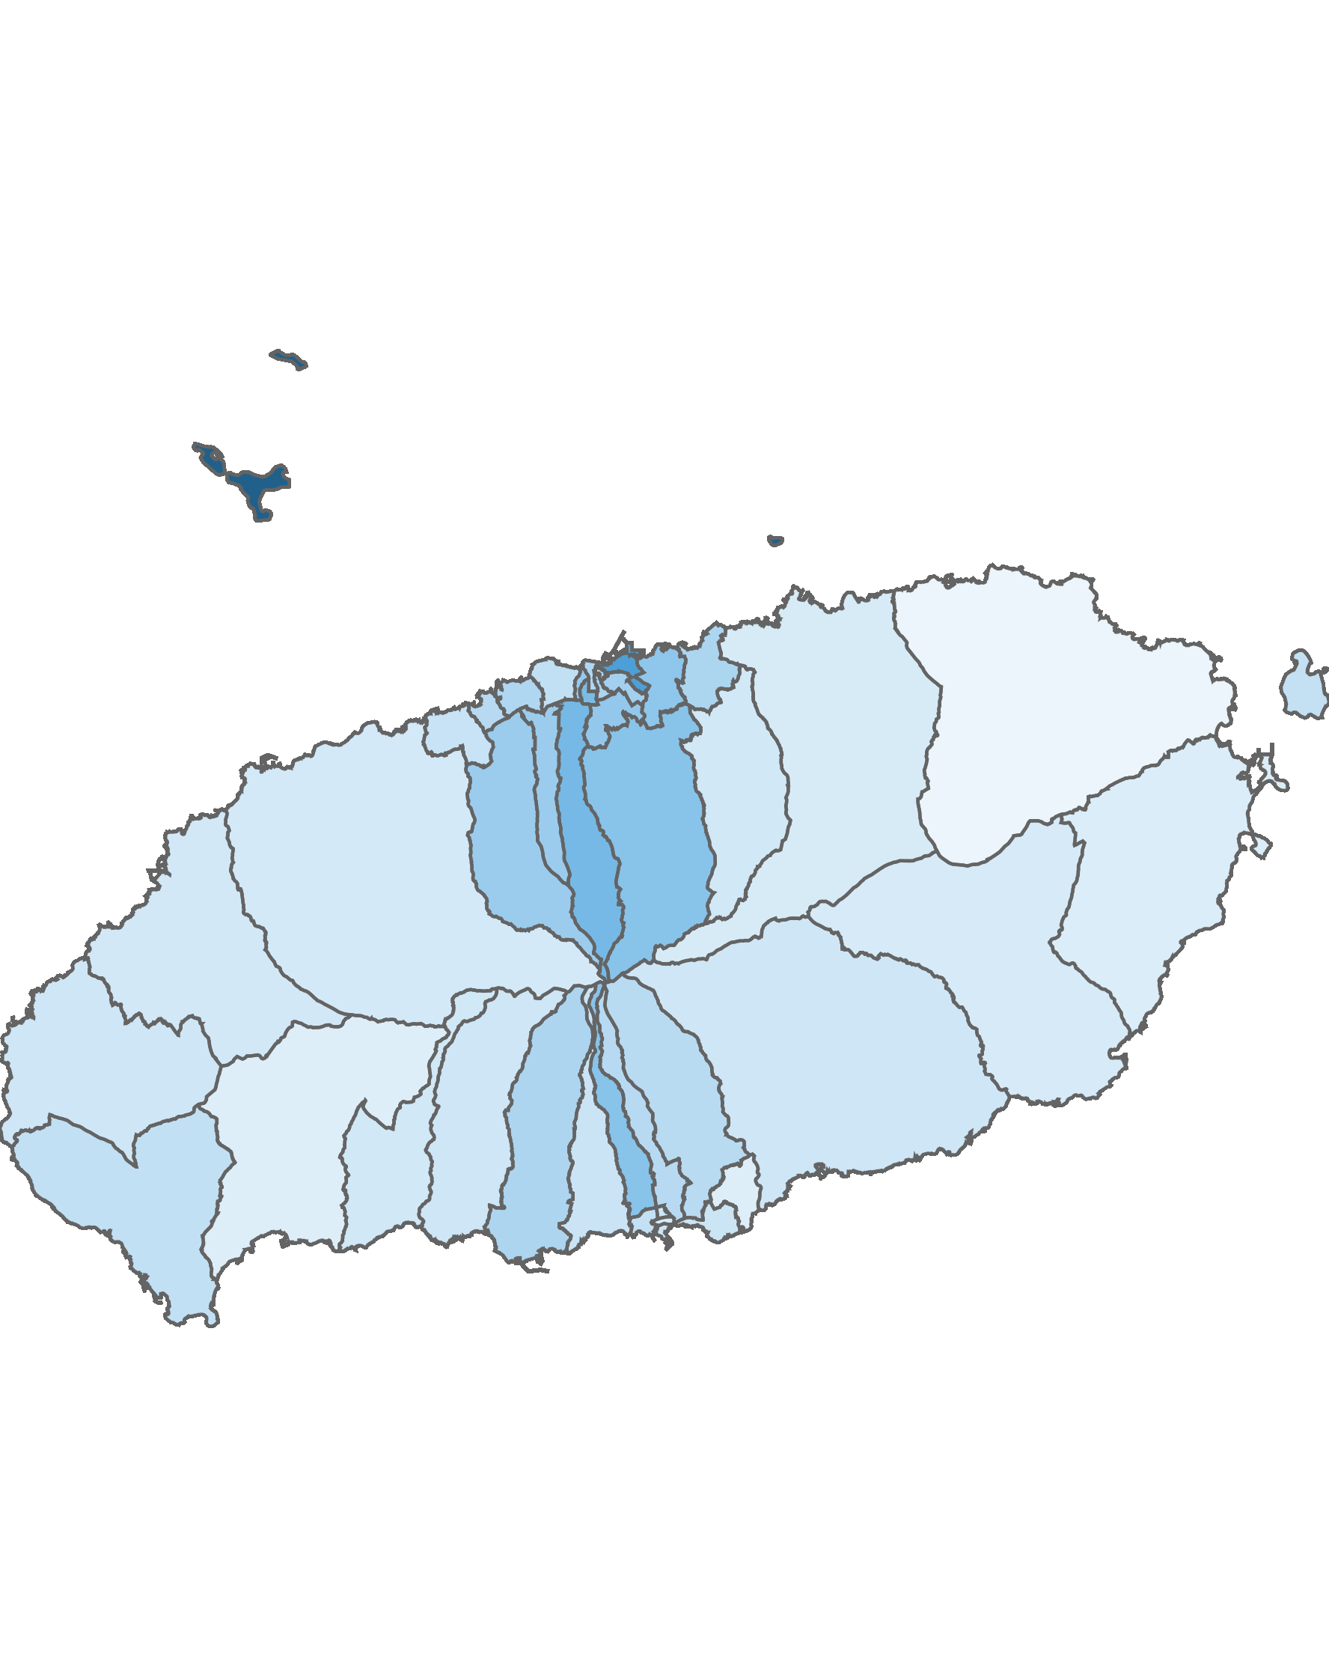
04. 행정동 단위 방문객 분석
2.1 남성 방문객 분석
방문객 수 : 상위 10위
(단위:명)
남성 비율 : 상위 10위
(단위:명)
순위 | 시군명 | 행정동명 | 남성 |  | 여성 |  | 총 인구
 |  |  | 인구(명) | 비율(%) | 인구(명) | 비율(%)
1 | 제주시 | 용담2동 | 679,489 | 49.6 | 690,173 | 50.4 | 1,369,662
2 | 제주시 | 애월읍 | 460,819 | 47.6 | 507,266 | 52.4 | 968,085
3 | 제주시 | 연동 | 402,596 | 53.5 | 350,463 | 46.5 | 753,059
4 | 서귀포시 | 안덕면 | 356,356 | 46.5 | 409,803 | 53.5 | 766,159
5 | 제주시 | 조천읍 | 333,712 | 47.2 | 373,829 | 52.8 | 707,541
6 | 서귀포시 | 성산읍 | 306,284 | 46.8 | 348,702 | 53.2 | 654,986
7 | 서귀포시 | 예래동 | 249,046 | 47.9 | 271,046 | 52.1 | 520,092
8 | 제주시 | 한림읍 | 247,786 | 47.8 | 270,683 | 52.2 | 518,469
9 | 제주시 | 노형동 | 239,289 | 53.5 | 208,194 | 46.5 | 447,483
10 | 제주시 | 구좌읍 | 236,147 | 45.1 | 287,950 | 54.9 | 524,097
순위 | 시군명 | 행정동명 | 남성 |  | 여성 |  | 총 인구
 |  |  | 인구(명) | 비율(%) | 인구(명) | 비율(%)
1 | 제주시 | 추자면 | 31,234 | 72.5 | 11,858 | 27.5 | 43,092
2 | 제주시 | 건입동 | 98,827 | 61 | 63,247 | 39 | 162,074
3 | 제주시 | 오라동 | 54,562 | 56.6 | 41,754 | 43.4 | 96,316
4 | 제주시 | 삼도1동 | 11,613 | 56.2 | 9,036 | 43.8 | 20,649
5 | 제주시 | 아라동 | 91,461 | 55.1 | 74,384 | 44.9 | 165,845
6 | 서귀포시 | 서홍동 | 12,410 | 55.1 | 10,098 | 44.9 | 22,508
7 | 제주시 | 화북동 | 28,438 | 54.5 | 23,715 | 45.5 | 52,153
8 | 제주시 | 이도2동 | 94,266 | 54.2 | 79,527 | 45.8 | 173,793
9 | 제주시 | 용담1동 | 12,475 | 53.9 | 10,673 | 46.1 | 23,148
10 | 제주시 | 연동 | 402,596 | 53.5 | 350,463 | 46.5 | 753,059
남성 방문객 수
남성 비율
높음
낮음
높음
낮음
※ 행정동 방문객 (등간격 분류)
※ 행정동 비율 (등간격 분류)

Slide 42

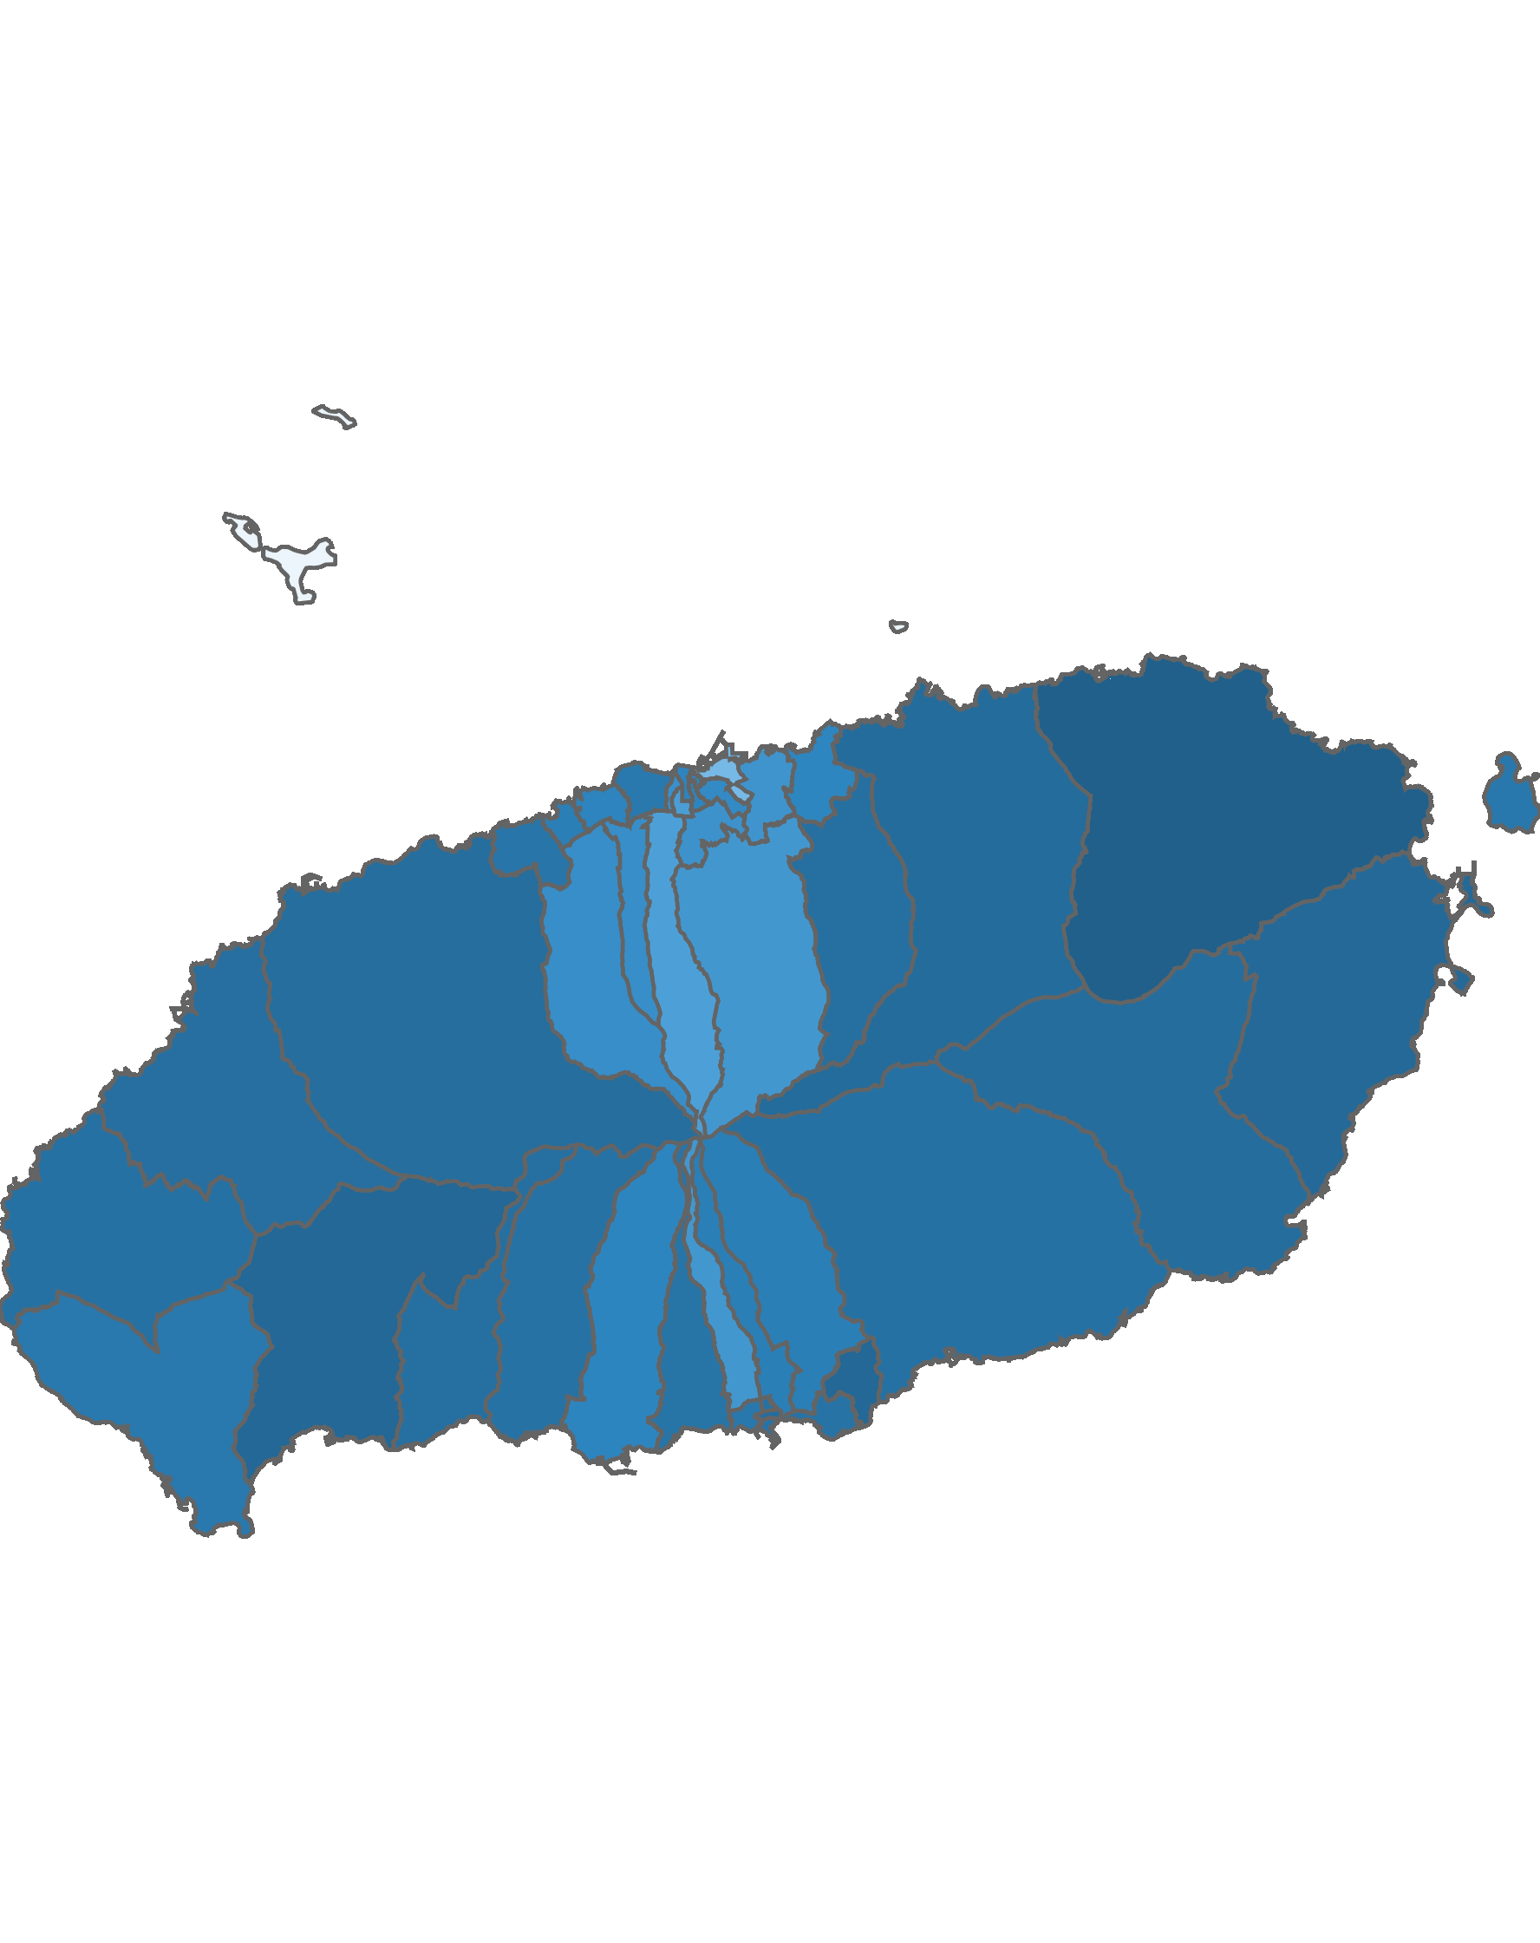
04. 행정동 단위 방문객 분석
2.2 여성 방문객 분석
방문객 수 : 상위 10위
(단위:명)
여성 비율 : 상위 10위
(단위:명)
순위 | 시군명 | 행정동명 | 남성 |  | 여성 |  | 총 인구
 |  |  | 인구(명) | 비율(%) | 인구(명) | 비율(%)
1 | 제주시 | 용담2동 | 679,489 | 49.6 | 690,173 | 50.4 | 1,369,662
2 | 제주시 | 애월읍 | 460,819 | 47.6 | 507,266 | 52.4 | 968,085
3 | 서귀포시 | 안덕면 | 356,356 | 46.5 | 409,803 | 53.5 | 766,159
4 | 제주시 | 조천읍 | 333,712 | 47.2 | 373,829 | 52.8 | 707,541
5 | 제주시 | 연동 | 402,596 | 53.5 | 350,463 | 46.5 | 753,059
6 | 서귀포시 | 성산읍 | 306,284 | 46.8 | 348,702 | 53.2 | 654,986
7 | 제주시 | 구좌읍 | 236,147 | 45.1 | 287,950 | 54.9 | 524,097
8 | 서귀포시 | 예래동 | 249,046 | 47.9 | 271,046 | 52.1 | 520,092
9 | 제주시 | 한림읍 | 247,786 | 47.8 | 270,683 | 52.2 | 518,469
10 | 서귀포시 | 표선면 | 193,356 | 47.4 | 214,174 | 52.6 | 407,530
순위 | 시군명 | 행정동명 | 남성 |  | 여성 |  | 총 인구
 |  |  | 인구(명) | 비율(%) | 인구(명) | 비율(%)
1 | 제주시 | 구좌읍 | 236,147 | 45.1 | 287,950 | 54.9 | 524,097
2 | 서귀포시 | 안덕면 | 356,356 | 46.5 | 409,803 | 53.5 | 766,159
3 | 서귀포시 | 효돈동 | 33,306 | 46.5 | 38,285 | 53.5 | 71,591
4 | 서귀포시 | 성산읍 | 306,284 | 46.8 | 348,702 | 53.2 | 654,986
5 | 제주시 | 조천읍 | 333,712 | 47.2 | 373,829 | 52.8 | 707,541
6 | 서귀포시 | 표선면 | 193,356 | 47.4 | 214,174 | 52.6 | 407,530
7 | 서귀포시 | 정방동 | 69,152 | 47.5 | 76,511 | 52.5 | 145,663
8 | 제주시 | 애월읍 | 460,819 | 47.6 | 507,266 | 52.4 | 968,085
9 | 제주시 | 한림읍 | 247,786 | 47.8 | 270,683 | 52.2 | 518,469
10 | 서귀포시 | 예래동 | 249,046 | 47.9 | 271,046 | 52.1 | 520,092
여성 방문객 수
여성 비율
높음
낮음
높음
낮음
※ 행정동 방문객 (등간격 분류)
※ 행정동 비율 (등간격 분류)

Slide 43
04. 행정동 단위 방문객 분석
2.3 전년 대비 남/녀 방문객 증가율
남성 증가율 : 상위 15위
(단위:명)
여성 증가율 : 상위 15위
(단위:명)
순위 | 시군명 | 행정동명 | 2019년 11월 | 2020년 11월 | 인구차이 | 증감률
1 | 제주시 | 일도1동 | 8,330 | 37,276 | 28,946 | 347.49
2 | 서귀포시 | 중앙동 | 27,158 | 59,859 | 32,701 | 120.41
3 | 제주시 | 용담1동 | 6,429 | 12,475 | 6,046 | 94.04
4 | 제주시 | 삼양동 | 16,701 | 27,550 | 10,849 | 64.96
5 | 제주시 | 외도동 | 36,248 | 53,658 | 17,410 | 48.03
6 | 서귀포시 | 천지동 | 46,144 | 67,149 | 21,005 | 45.52
7 | 제주시 | 건입동 | 68,861 | 98,827 | 29,966 | 43.52
8 | 서귀포시 | 영천동 | 46,666 | 66,593 | 19,927 | 42.7
9 | 서귀포시 | 효돈동 | 23,657 | 33,306 | 9,649 | 40.79
10 | 제주시 | 애월읍 | 333,865 | 460,819 | 126,954 | 38.03
11 | 제주시 | 우도면 | 49,982 | 67,320 | 17,338 | 34.69
12 | 제주시 | 한림읍 | 184,652 | 247,786 | 63,134 | 34.19
13 | 서귀포시 | 동홍동 | 23,430 | 30,511 | 7,081 | 30.22
14 | 제주시 | 한경면 | 93,172 | 121,123 | 27,951 | 30
15 | 서귀포시 | 안덕면 | 276,832 | 356,356 | 79,524 | 28.73
순위 | 시군명 | 행정동명 | 2019년 11월 | 2020년 11월 | 인구차이 | 증감률
1 | 제주시 | 일도1동 | 9,382 | 34,519 | 25,137 | 267.93
2 | 서귀포시 | 중앙동 | 28,104 | 63,958 | 35,854 | 127.58
3 | 제주시 | 용담1동 | 6,353 | 10,673 | 4,320 | 68
4 | 제주시 | 삼양동 | 15,789 | 25,337 | 9,548 | 60.47
5 | 제주시 | 외도동 | 38,548 | 55,834 | 17,286 | 44.84
6 | 서귀포시 | 영천동 | 45,356 | 64,844 | 19,488 | 42.97
7 | 서귀포시 | 천지동 | 48,054 | 68,628 | 20,574 | 42.81
8 | 제주시 | 건입동 | 45,525 | 63,247 | 17,722 | 38.93
9 | 제주시 | 애월읍 | 382,564 | 507,266 | 124,702 | 32.6
10 | 제주시 | 이도2동 | 60,959 | 79,527 | 18,568 | 30.46
11 | 제주시 | 한림읍 | 214,158 | 270,683 | 56,525 | 26.39
12 | 제주시 | 한경면 | 104,807 | 129,976 | 25,169 | 24.01
13 | 서귀포시 | 안덕면 | 330,915 | 409,803 | 78,888 | 23.84
14 | 서귀포시 | 효돈동 | 30,970 | 38,285 | 7,315 | 23.62
15 | 서귀포시 | 동홍동 | 24,107 | 29,531 | 5,424 | 22.5

Slide 44
04. 행정동 단위 방문객 분석
2.4 전년 대비 남/녀 방문객 감소율
남성 감소율 : 상위 15위
(단위:명)
여성 감소율 : 상위 15위
(단위:명)
순위 | 시군명 | 행정동명 | 2019년 11월 | 2020년 11월 | 인구차이 | 증감률
1 | 제주시 | 이도1동 | 52,640 | 36,795 | -15,845 | -30.1
2 | 제주시 | 삼도1동 | 14,629 | 11,613 | -3,016 | -20.62
3 | 제주시 | 일도2동 | 147,971 | 124,688 | -23,283 | -15.73
4 | 서귀포시 | 송산동 | 129,691 | 114,073 | -15,618 | -12.04
5 | 서귀포시 | 서홍동 | 12,760 | 12,410 | -350 | -2.74
6 | 제주시 | 추자면 | 31,155 | 31,234 | 79 | 0.25
7 | 제주시 | 봉개동 | 68,671 | 71,461 | 2,790 | 4.06
8 | 서귀포시 | 표선면 | 183,882 | 193,356 | 9,474 | 5.15
9 | 제주시 | 화북동 | 26,841 | 28,438 | 1,597 | 5.95
10 | 서귀포시 | 성산읍 | 282,118 | 306,284 | 24,166 | 8.57
11 | 제주시 | 조천읍 | 305,589 | 333,712 | 28,123 | 9.2
12 | 제주시 | 오라동 | 49,210 | 54,562 | 5,352 | 10.88
13 | 제주시 | 도두동 | 72,153 | 80,865 | 8,712 | 12.07
14 | 서귀포시 | 예래동 | 219,039 | 249,046 | 30,007 | 13.7
15 | 제주시 | 구좌읍 | 207,088 | 236,147 | 29,059 | 14.03
순위 | 시군명 | 행정동명 | 2019년 11월 | 2020년 11월 | 인구차이 | 증감률
1 | 제주시 | 이도1동 | 56,682 | 34,038 | -22,644 | -39.95
2 | 서귀포시 | 서홍동 | 13,142 | 10,098 | -3,044 | -23.16
3 | 제주시 | 삼도1동 | 11,522 | 9,036 | -2,486 | -21.58
4 | 서귀포시 | 송산동 | 154,285 | 121,038 | -33,247 | -21.55
5 | 제주시 | 일도2동 | 141,789 | 111,430 | -30,359 | -21.41
6 | 제주시 | 추자면 | 13,109 | 11,858 | -1,251 | -9.54
7 | 서귀포시 | 표선면 | 219,305 | 214,174 | -5,131 | -2.34
8 | 제주시 | 화북동 | 24,183 | 23,715 | -468 | -1.94
9 | 제주시 | 오라동 | 41,816 | 41,754 | -62 | -0.15
10 | 제주시 | 봉개동 | 76,699 | 77,763 | 1,064 | 1.39
11 | 제주시 | 도두동 | 74,393 | 75,953 | 1,560 | 2.1
12 | 서귀포시 | 예래동 | 264,657 | 271,046 | 6,389 | 2.41
13 | 제주시 | 조천읍 | 360,127 | 373,829 | 13,702 | 3.8
14 | 서귀포시 | 성산읍 | 333,693 | 348,702 | 15,009 | 4.5
15 | 제주시 | 노형동 | 192,044 | 208,194 | 16,150 | 8.41

Slide 45
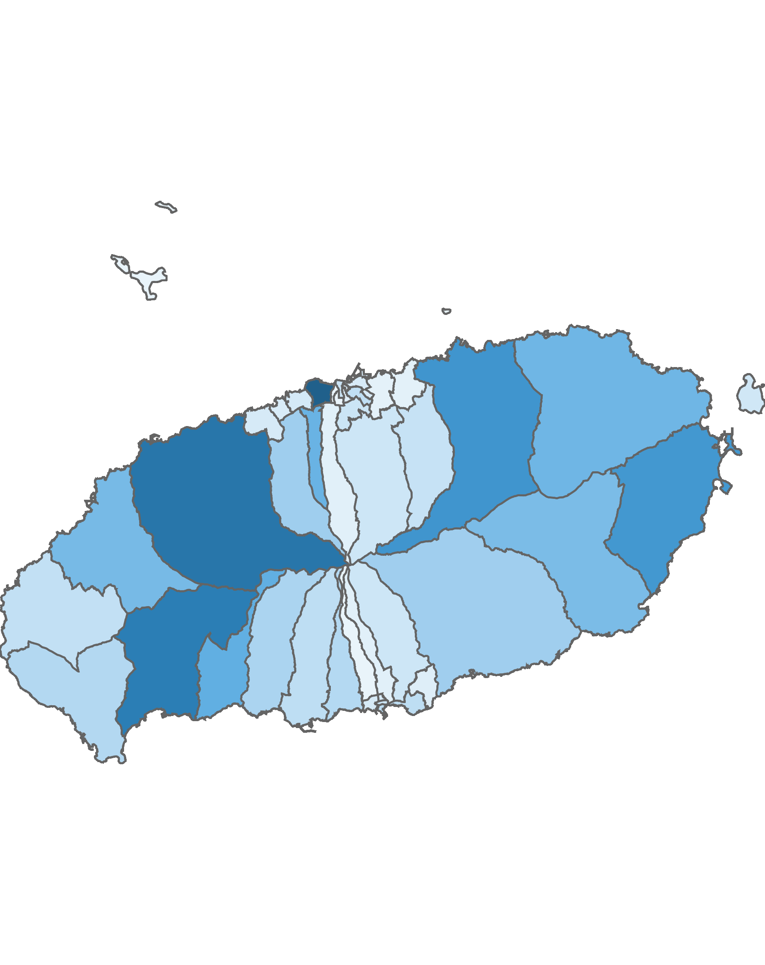
04. 행정동 단위 방문객 분석
3.1 청소년층 방문객 분석
10대 이하 방문객 수 : 상위 5위
(단위:명)
순위 | 시군명 | 행정동명 | 10대 이하 |  | 전체 방문객
 |  |  | 인구(명) | 비율(%)
1 | 제주시 | 용담2동 | 104,978 | 7.66 | 1,369,662
2 | 제주시 | 애월읍 | 89,884 | 9.28 | 968,085
3 | 서귀포시 | 안덕면 | 84,523 | 11.03 | 766,159
4 | 제주시 | 조천읍 | 68,619 | 9.7 | 707,541
5 | 서귀포시 | 성산읍 | 66,891 | 10.21 | 654,986
높음
낮음
※ 행정동 방문객 (등간격 분류)
10대 이하 청소년층 점유율 : 상위 5위
(단위:명)
순위 | 시군명 | 행정동명 | 10대 이하 청소년층 |  | 20대 ~ 30대 젊은층 |  | 40대 ~ 60대 중·장년층 |  | 70대 이상 노년층 |  | 전체 방문객
 |  |  | 인구(명) | 비율(%) | 인구(명) | 비율(%) | 인구(명) | 비율(%) | 인구(명) | 비율(%)
1 | 제주시 | 봉개동 | 16,518 | 11.07 | 42,900 | 28.75 | 84,241 | 56.45 | 5,565 | 3.73 | 149,224
2 | 서귀포시 | 안덕면 | 84,523 | 11.03 | 326,110 | 42.56 | 333,624 | 43.55 | 21,902 | 2.86 | 766,159
3 | 서귀포시 | 대천동 | 19,999 | 11.01 | 75,087 | 41.34 | 80,266 | 44.19 | 6,296 | 3.47 | 181,648
4 | 서귀포시 | 표선면 | 43,382 | 10.65 | 135,681 | 33.29 | 212,194 | 52.07 | 16,273 | 3.99 | 407,530
5 | 제주시 | 일도1동 | 7,624 | 10.62 | 33,133 | 46.15 | 29,154 | 40.61 | 1,884 | 2.62 | 71,795

Slide 46

04. 행정동 단위 방문객 분석
3.2 젊은 층 방문객 분석
20대 ~ 30대 방문객 수: 상위 5위
(단위:명)
순위 | 시군명 | 행정동명 | 20대 ~ 30대 |  | 전체 방문객
 |  |  | 인구(명) | 비율(%)
1 | 제주시 | 용담2동 | 562,678 | 41.08 | 1,369,662
2 | 제주시 | 애월읍 | 432,799 | 44.71 | 968,085
3 | 서귀포시 | 안덕면 | 326,110 | 42.56 | 766,159
4 | 제주시 | 연동 | 307,308 | 40.81 | 753,059
5 | 서귀포시 | 성산읍 | 293,535 | 44.82 | 654,986
높음
낮음
※ 행정동 방문객 (등간격 분류)
20대 ~ 30대 젊은층 점유율 : 상위 5위
(단위:명)
순위 | 시군명 | 행정동명 | 10대 이하 청소년층 |  | 20대 ~ 30대 젊은층 |  | 40대 ~ 60대 중·장년층 |  | 70대 이상 노년층 |  | 전체 방문객
 |  |  | 인구(명) | 비율(%) | 인구(명) | 비율(%) | 인구(명) | 비율(%) | 인구(명) | 비율(%)
1 | 제주시 | 구좌읍 | 46,889 | 8.95 | 257,315 | 49.1 | 207,402 | 39.57 | 12,491 | 2.38 | 524,097
2 | 서귀포시 | 중앙동 | 10,028 | 8.1 | 60,555 | 48.91 | 50,568 | 40.84 | 2,666 | 2.15 | 123,817
3 | 제주시 | 우도면 | 12,672 | 9.3 | 64,825 | 47.58 | 55,388 | 40.66 | 3,349 | 2.46 | 136,234
4 | 제주시 | 이도2동 | 14,469 | 8.33 | 82,527 | 47.49 | 72,192 | 41.54 | 4,605 | 2.65 | 173,793
5 | 제주시 | 한림읍 | 44,586 | 8.6 | 243,021 | 46.87 | 216,499 | 41.76 | 14,363 | 2.77 | 518,469

Slide 47
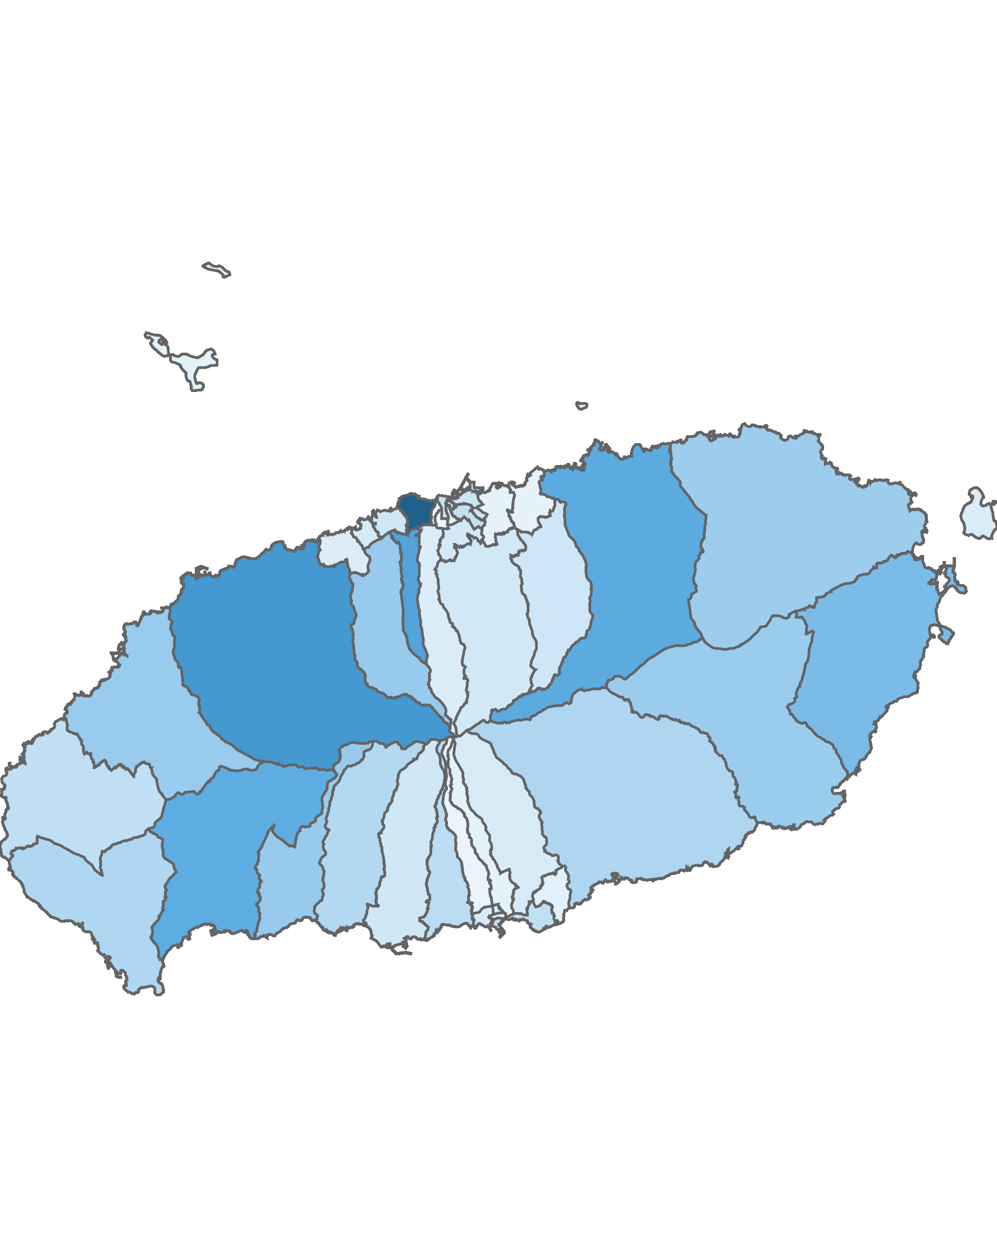
04. 행정동 단위 방문객 분석
3.3 중·장년층 방문객 분석
40대 ~ 60대 중·장년층 방문객 수 : 상위 5위
(단위:명)
순위 | 시군명 | 행정동명 | 40대 ~ 60대 |  | 전체 방문객
 |  |  | 인구(명) | 비율(%)
1 | 제주시 | 용담2동 | 665,990 | 48.62 | 1,369,662
2 | 제주시 | 애월읍 | 421,007 | 43.49 | 968,085
3 | 제주시 | 연동 | 372,751 | 49.5 | 753,059
4 | 제주시 | 조천읍 | 344,007 | 48.62 | 707,541
5 | 서귀포시 | 안덕면 | 333,624 | 43.55 | 766,159
높음
낮음
※ 행정동 방문객 (등간격 분류)
40대 ~ 60대 중·장년층 점유율 : 상위 5위
(단위:명)
순위 | 시군명 | 행정동명 | 10대 이하 청소년층 |  | 20대 ~ 30대 젊은층 |  | 40대 ~ 60대 중·장년층 |  | 70대 이상 노년층 |  | 전체 방문객
 |  |  | 인구(명) | 비율(%) | 인구(명) | 비율(%) | 인구(명) | 비율(%) | 인구(명) | 비율(%)
1 | 제주시 | 추자면 | 1,995 | 4.63 | 10,265 | 23.82 | 28,318 | 65.72 | 2,514 | 5.83 | 43,092
2 | 제주시 | 봉개동 | 16,518 | 11.07 | 42,900 | 28.75 | 84,241 | 56.45 | 5,565 | 3.73 | 149,224
3 | 제주시 | 건입동 | 8,861 | 5.47 | 57,102 | 35.23 | 90,999 | 56.15 | 5,112 | 3.15 | 162,074
4 | 제주시 | 오라동 | 5,272 | 5.47 | 34,129 | 35.43 | 52,809 | 54.83 | 4,106 | 4.26 | 96,316
5 | 제주시 | 도두동 | 10,758 | 6.86 | 57,940 | 36.95 | 82,460 | 52.58 | 5,660 | 3.61 | 156,818

Slide 48
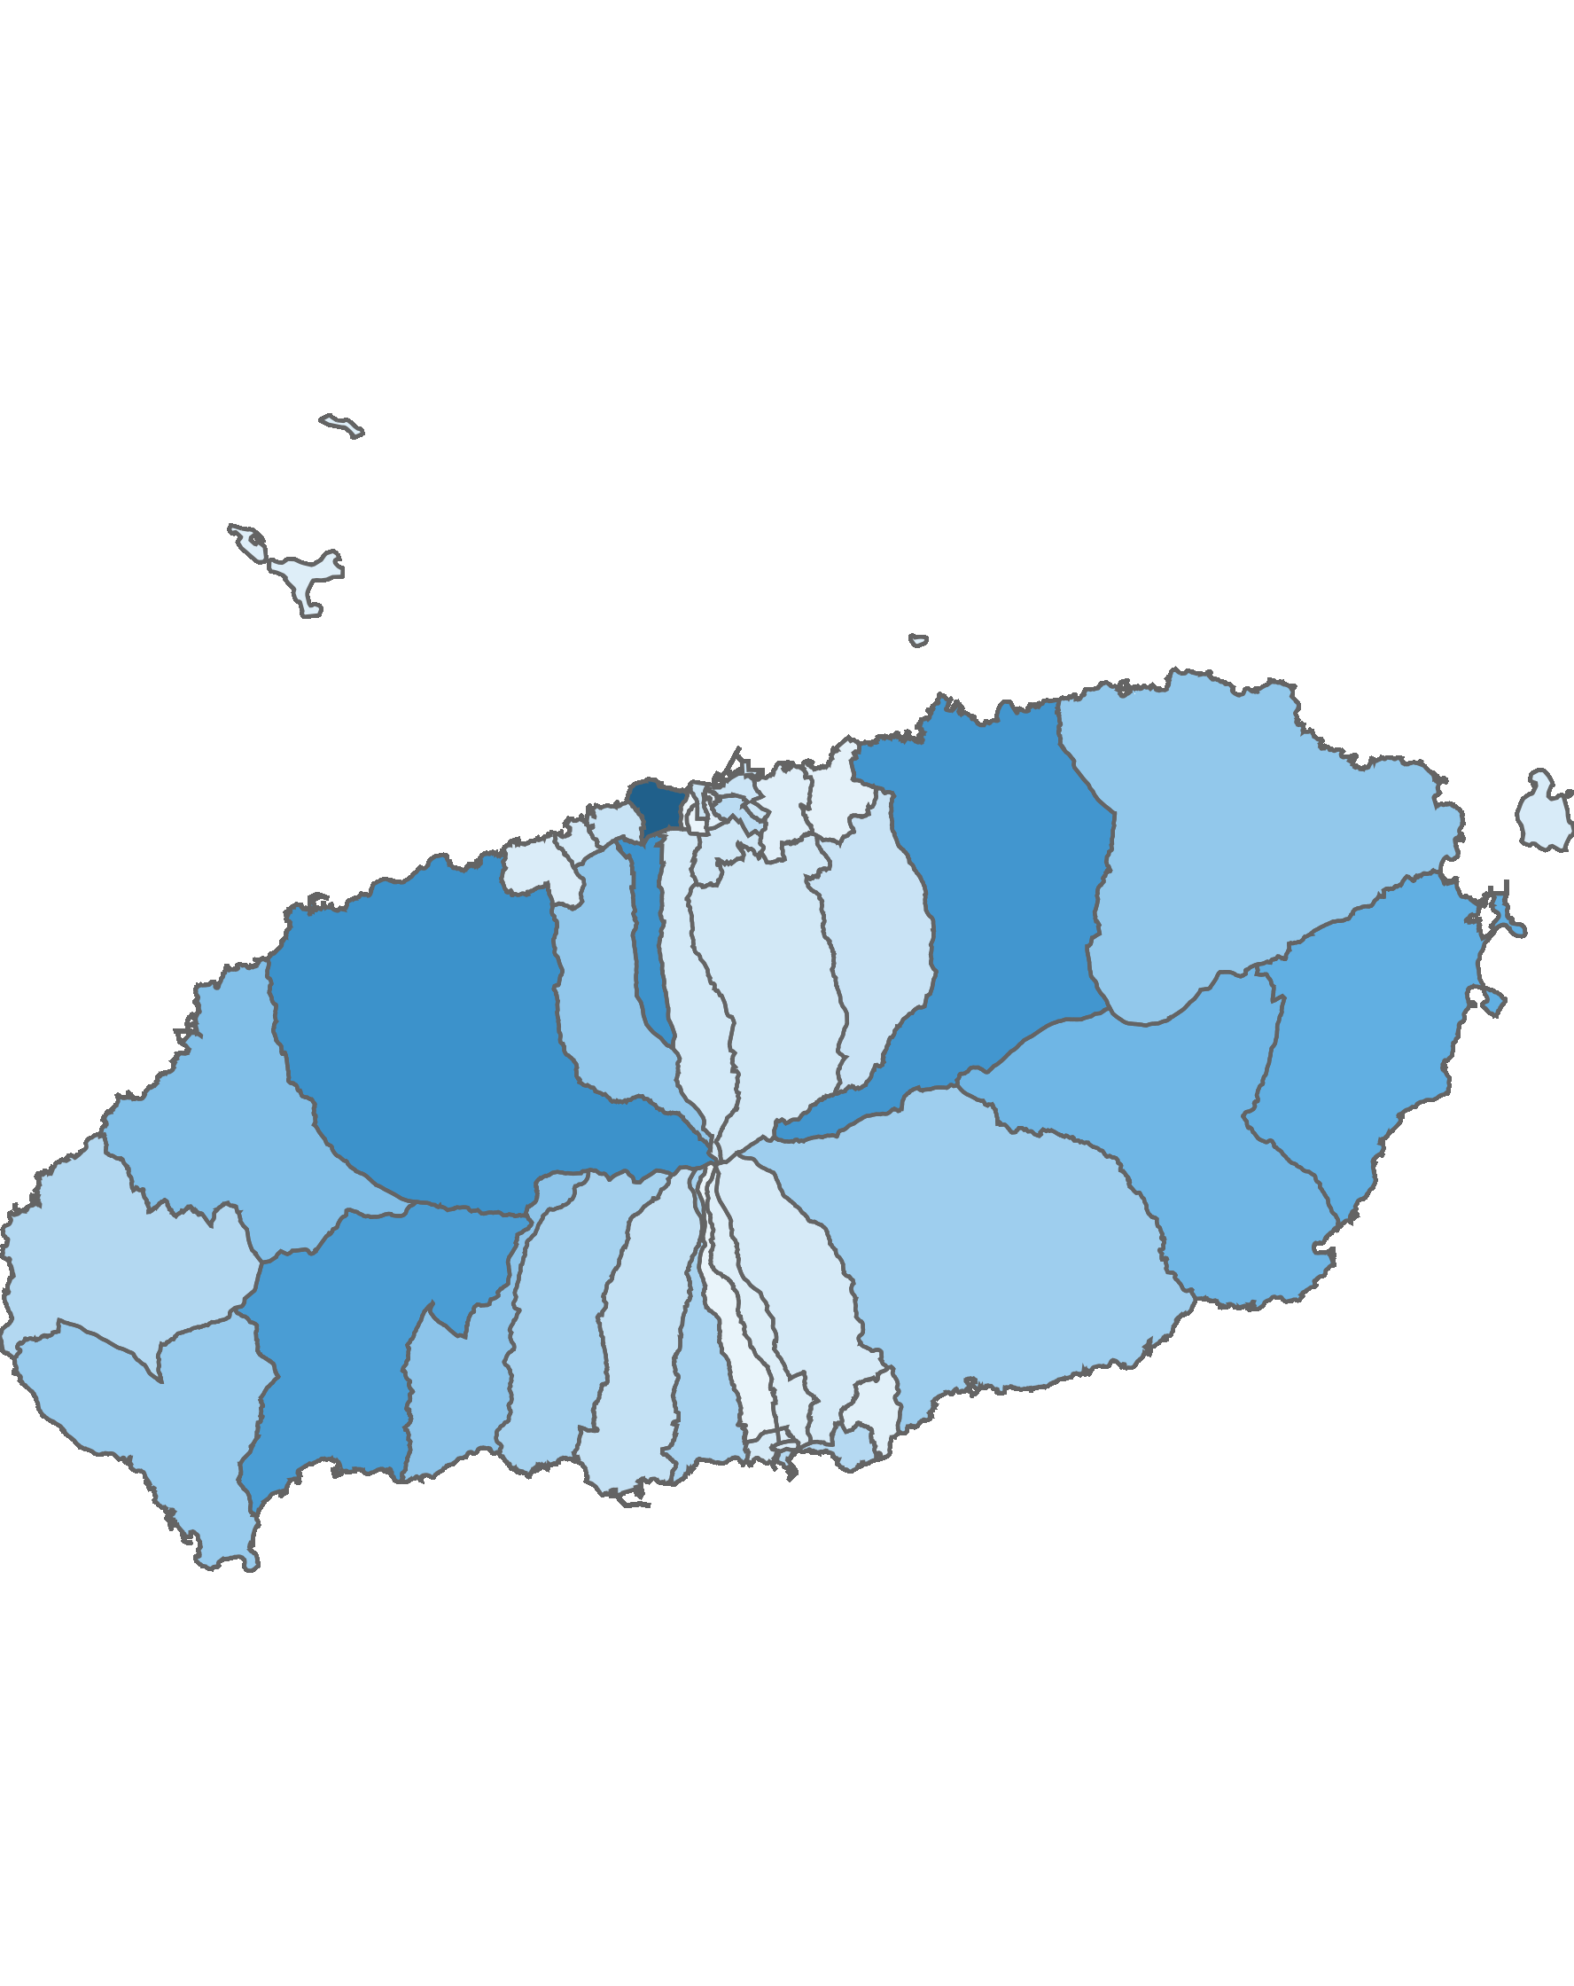
04. 행정동 단위 방문객 분석
3.4 노년층 방문객 분석
70대 이상 노년층 방문객 수 : 상위 5위
(단위:명)
순위 | 시군명 | 행정동명 | 70대 이상 |  | 전체 방문객
 |  |  | 인구(명) | 비율(%)
1 | 제주시 | 용담2동 | 36,016 | 2.63 | 1,369,662
2 | 제주시 | 애월읍 | 24,395 | 2.52 | 968,085
3 | 제주시 | 연동 | 23,977 | 3.18 | 753,059
4 | 제주시 | 조천읍 | 23,342 | 3.3 | 707,541
5 | 서귀포시 | 안덕면 | 21,902 | 2.86 | 766,159
높음
낮음
※ 행정동 방문객 (등간격 분류)
70대 이상 노년층 점유율 : 상위 5위
(단위:명)
순위 | 시군명 | 행정동명 | 10대 이하 청소년층 |  | 20대 ~ 30대 젊은층 |  | 40대 ~ 60대 중·장년층 |  | 70대 이상 노년층 |  | 전체 방문객
 |  |  | 인구(명) | 비율(%) | 인구(명) | 비율(%) | 인구(명) | 비율(%) | 인구(명) | 비율(%)
1 | 제주시 | 추자면 | 1,995 | 4.63 | 10,265 | 23.82 | 28,318 | 65.72 | 2,514 | 5.83 | 43,092
2 | 서귀포시 | 동홍동 | 5,121 | 8.53 | 23,495 | 39.13 | 28,811 | 47.98 | 2,615 | 4.36 | 60,042
3 | 제주시 | 화북동 | 3,977 | 7.63 | 20,852 | 39.98 | 25,091 | 48.11 | 2,233 | 4.28 | 52,153
4 | 제주시 | 오라동 | 5,272 | 5.47 | 34,129 | 35.43 | 52,809 | 54.83 | 4,106 | 4.26 | 96,316
5 | 서귀포시 | 서홍동 | 1,962 | 8.72 | 8,282 | 36.8 | 11,335 | 50.36 | 929 | 4.13 | 22,508

Slide 49
Chapter. 05
블록 단위 방문객 분석

Slide 50
05. 블록 단위 방문객 분석
1.1 총 방문객 : 상위 15위
2020년 11월 기준
(단위:명)
순위 | 시군구명 | 블록명 | 2020년 11월
 |  |  | 인구(명) | 비율(%)
1 | 제주시 | 용담2 | 1,369,662 | 7.5
2 | 제주시 | 애월중산간(저) | 1,227,846 | 6.7
3 | 제주시 | 애월해안 | 958,125 | 5.2
4 | 제주시 | 조천해안 | 823,439 | 4.5
5 | 제주시 | 연동 | 788,725 | 4.3
6 | 서귀포시 | 예래해안 | 597,246 | 3.3
7 | 제주시 | 노형 | 551,959 | 3
8 | 서귀포시 | 안덕중산간 | 471,001 | 2.6
9 | 서귀포시 | 안덕해안 | 458,605 | 2.5
10 | 서귀포시 | 성산해안 | 440,511 | 2.4
11 | 제주시 | 교래 | 418,132 | 2.3
12 | 서귀포시 | 서광 | 416,365 | 2.3
13 | 서귀포시 | 성산중산간 | 374,743 | 2.1
14 | 제주시 | 한림해안 | 351,764 | 1.9
15 | 제주시 | 구좌중산간 | 347,139 | 1.9
기타 |  |  | 8,671,205 | 47.5
합계 |  |  | 18,266,467 | 100
2020년 11월 기준 : 블록 단위 방문객 수
높음
낮음
※ 블록 방문객 (등간격 분류)

Slide 51
05. 블록 단위 방문객 분석
1.2 전년 대비 총 방문객 증감률
증가율 : 상위 15위
(단위:명)
감소율 : 상위 15위
(단위:명)
순위 | 시군명 | 블록명 | 2019년 11월 | 2020년 11월 | 인구차이 | 증감률
1 | 제주시 | 일도1 | 17,712 | 71,796 | 54,084 | 305.4
2 | 서귀포시 | 서홍산간 | 380 | 1,451 | 1,071 | 281.8
3 | 서귀포시 | 중앙 | 55,262 | 123,817 | 68,555 | 124.1
4 | 제주시 | 용담1 | 12,782 | 23,148 | 10,366 | 81.1
5 | 서귀포시 | 동홍산간 | 3,004 | 5,205 | 2,201 | 73.3
6 | 제주시 | 삼양 | 32,490 | 52,887 | 20,397 | 62.8
7 | 제주시 | 함경해안 | 74,388 | 114,261 | 39,873 | 53.6
8 | 서귀포시 | 대륜산간 | 2,809 | 4,215 | 1,406 | 50
9 | 제주시 | 애월중산간(저) | 836,497 | 1,227,846 | 391,349 | 46.8
10 | 제주시 | 외도 | 74,796 | 109,493 | 34,697 | 46.4
11 | 서귀포시 | 천지 | 94,198 | 135,777 | 41,579 | 44.1
12 | 서귀포시 | 대륜 | 193,372 | 275,731 | 82,359 | 42.6
13 | 제주시 | 건입 | 114,386 | 162,074 | 47,688 | 41.7
14 | 제주시 | 봉개 | 36,764 | 52,066 | 15,302 | 41.6
15 | 제주시 | 한림중산간 | 222,887 | 306,599 | 83,712 | 37.6
순위 | 시군명 | 블록명 | 2019년 11월 | 2020년 11월 | 인구차이 | 증감률
1 | 서귀포시 | 대천산간 | 27,668 | 6,897 | -20,771 | -75.1
2 | 제주시 | 봉개산간 | 6,248 | 2,389 | -3,859 | -61.8
3 | 서귀포시 | 예래산간 | 18,187 | 9,380 | -8,807 | -48.4
4 | 제주시 | 노형산간 | 16,167 | 8,493 | -7,674 | -47.5
5 | 서귀포시 | 남원산간(고) | 49,524 | 30,215 | -19,309 | -39
6 | 제주시 | 조천산간 | 48,588 | 30,271 | -18,317 | -37.7
7 | 제주시 | 이도1 | 109,322 | 70,833 | -38,489 | -35.2
8 | 제주시 | 애월산간(고) | 15,875 | 10,481 | -5,394 | -34
9 | 제주시 | 삼도1 | 26,151 | 20,649 | -5,502 | -21
10 | 서귀포시 | 성읍 | 91,471 | 72,667 | -18,804 | -20.6
11 | 제주시 | 교래 | 513,382 | 418,132 | -95,250 | -18.5
12 | 제주시 | 일도2 | 289,760 | 236,118 | -53,642 | -18.5
13 | 서귀포시 | 송산 | 283,976 | 235,112 | -48,864 | -17.2
14 | 제주시 | 조천중산간 | 393,037 | 335,697 | -57,340 | -14.6
15 | 제주시 | 오라산간 | 9,377 | 8,304 | -1,073 | -11.4

Slide 52
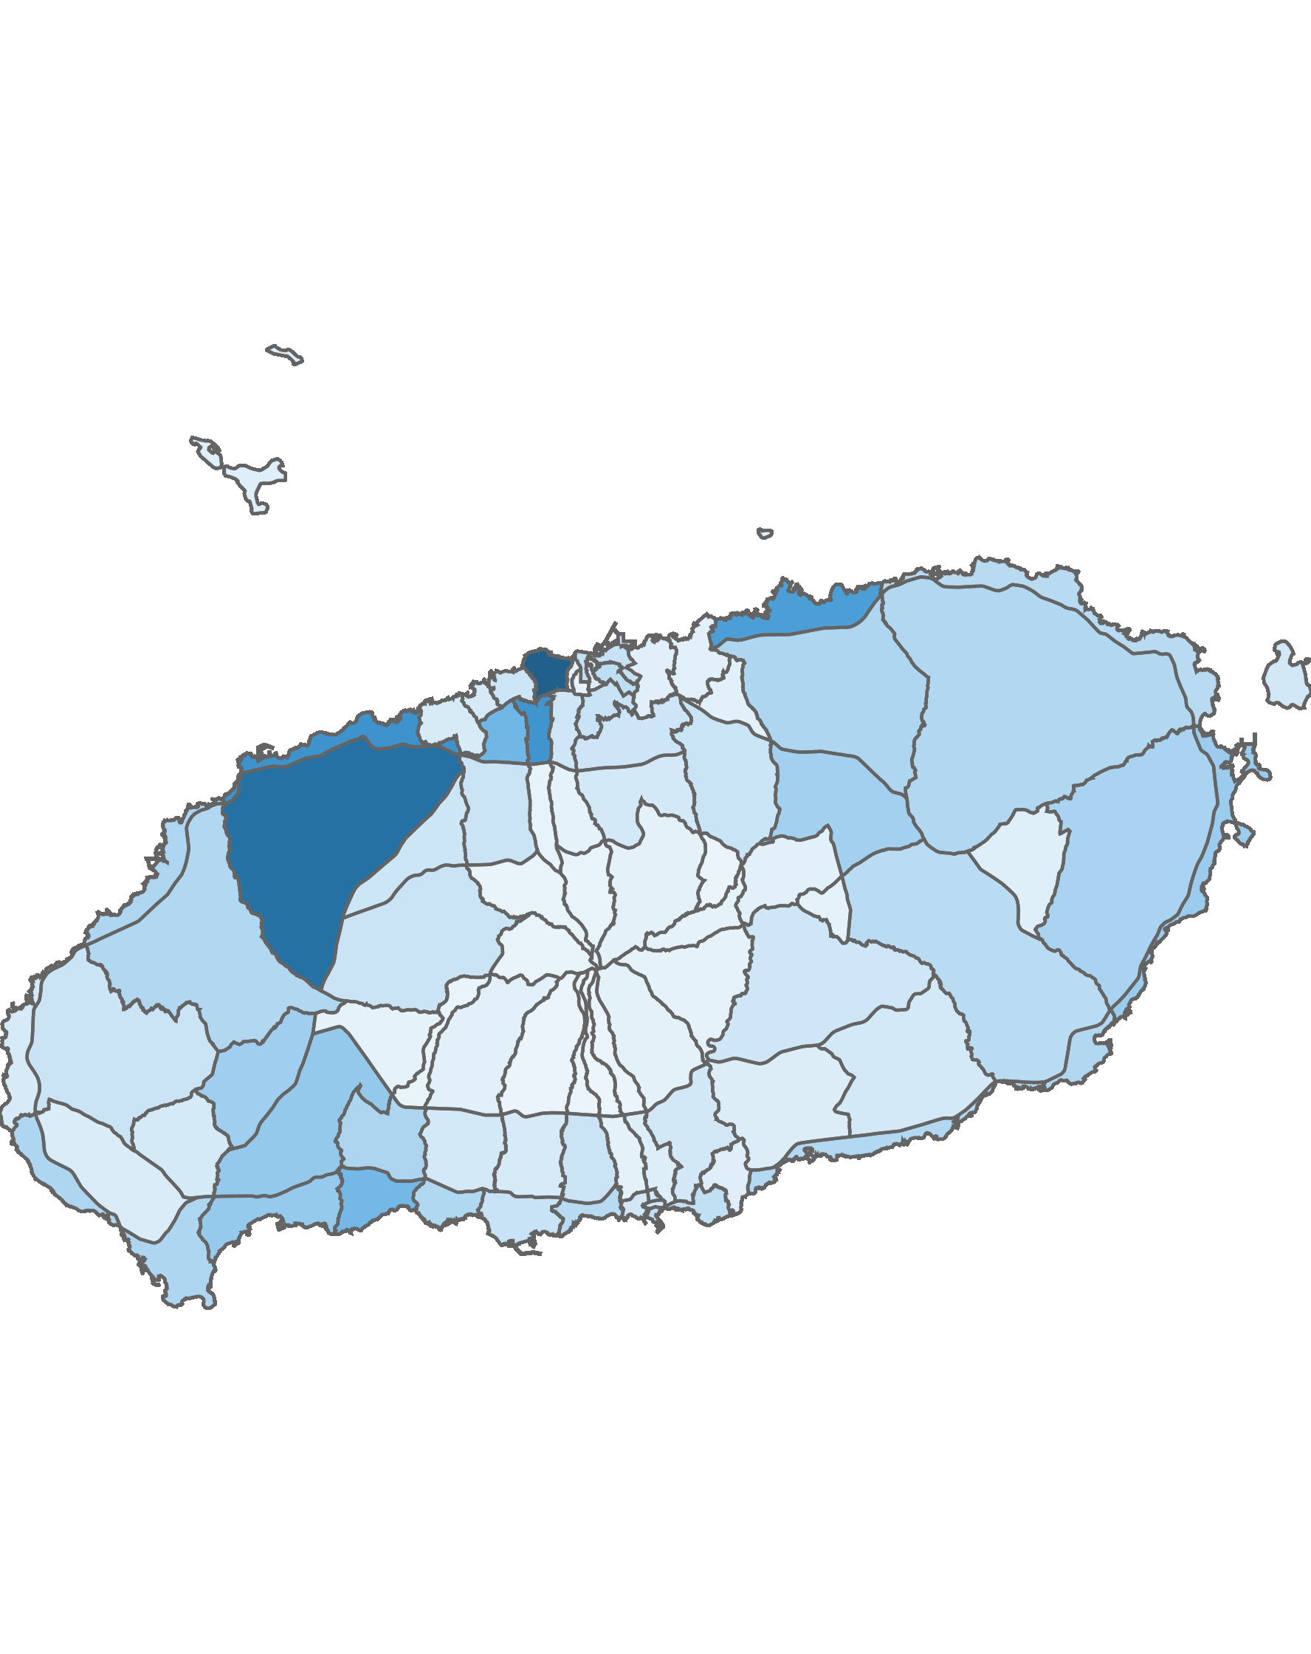
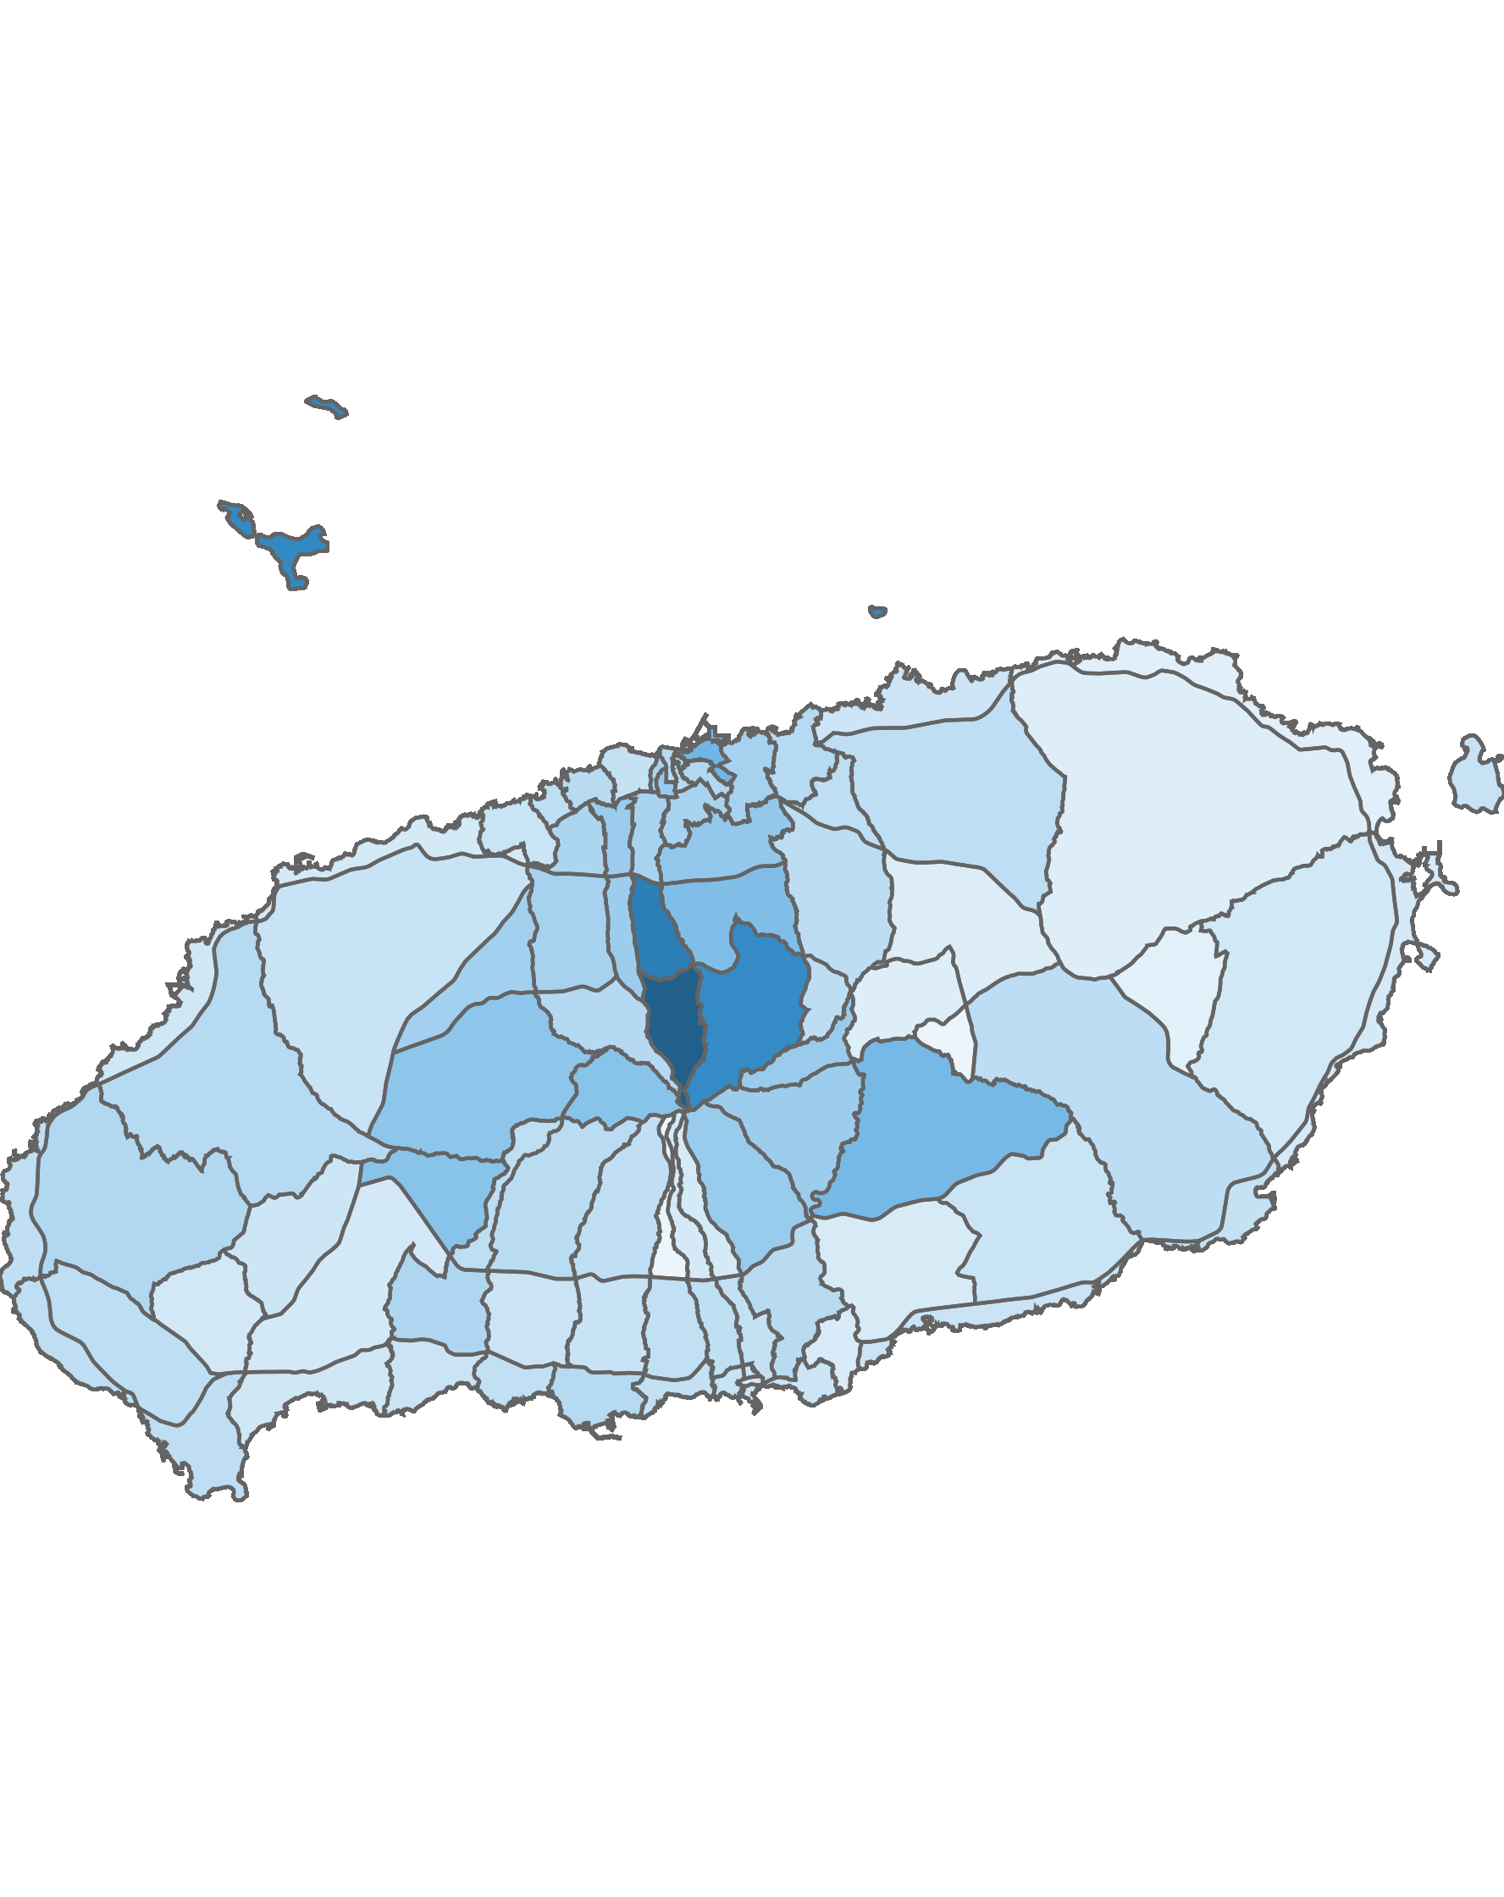
05. 블록 단위 방문객 분석
2.1 남성 방문객 분석
방문객 수 : 상위 10위
(단위:명)
남성 비율 : 상위 10위
(단위:명)
순위 | 시군명 | 블록명 | 남성 |  | 여성 |  | 총 인구
 |  |  | 인구(명) | 비율(%) | 인구(명) | 비율(%)
1 | 제주시 | 용담2 | 679,489 | 49.6 | 690,173 | 50.4 | 1,369,662
2 | 제주시 | 애월중산간(저) | 603,408 | 49.1 | 624,438 | 50.9 | 1,227,846
3 | 제주시 | 애월해안 | 450,653 | 47 | 507,472 | 53 | 958,125
4 | 제주시 | 연동 | 440,288 | 55.8 | 348,437 | 44.2 | 788,725
5 | 제주시 | 조천해안 | 398,212 | 48.4 | 425,227 | 51.6 | 823,439
6 | 제주시 | 노형 | 296,136 | 53.7 | 255,823 | 46.3 | 551,959
7 | 서귀포 | 예래해안 | 292,033 | 48.9 | 305,213 | 51.1 | 597,246
8 | 서귀포 | 안덕중산간 | 222,959 | 47.3 | 248,042 | 52.7 | 471,001
9 | 서귀포 | 안덕해안 | 219,251 | 47.8 | 239,354 | 52.2 | 458,605
10 | 서귀포 | 성산해안 | 207,432 | 47.1 | 233,079 | 52.9 | 440,511
순위 | 시군명 | 블록명 | 남성 |  | 여성 |  | 총 인구
 |  |  | 인구(명) | 비율(%) | 인구(명) | 비율(%)
1 | 제주시 | 오라산간 | 6,931 | 83.5 | 1,373 | 16.5 | 8,304
2 | 제주시 | 오라중산간 | 16,376 | 75.4 | 5,350 | 24.6 | 21,726
3 | 제주시 | 추자 | 31,234 | 72.5 | 11,858 | 27.5 | 43,092
4 | 제주시 | 아라산간 | 19,536 | 72 | 7,594 | 28 | 27,130
5 | 제주시 | 건입 | 98,827 | 61 | 63,247 | 39 | 162,074
6 | 서귀포 | 남원산간(저) | 77,344 | 60.3 | 50,896 | 39.7 | 128,240
7 | 제주시 | 제주대 | 61,078 | 59.2 | 42,118 | 40.8 | 103,196
8 | 서귀포 | 안덕산간 | 16,910 | 58.1 | 12,211 | 41.9 | 29,121
9 | 제주시 | 애월산간(고) | 6,090 | 58.1 | 4,391 | 41.9 | 10,481
10 | 제주시 | 애월산간(저) | 87,993 | 57.5 | 64,987 | 42.5 | 152,980
남성 방문객 수
남성 비율
높음
낮음
높음
낮음
52
※ 블록 방문객 (등간격 분류)
※ 블록 비율 (등간격 분류)

Slide 53
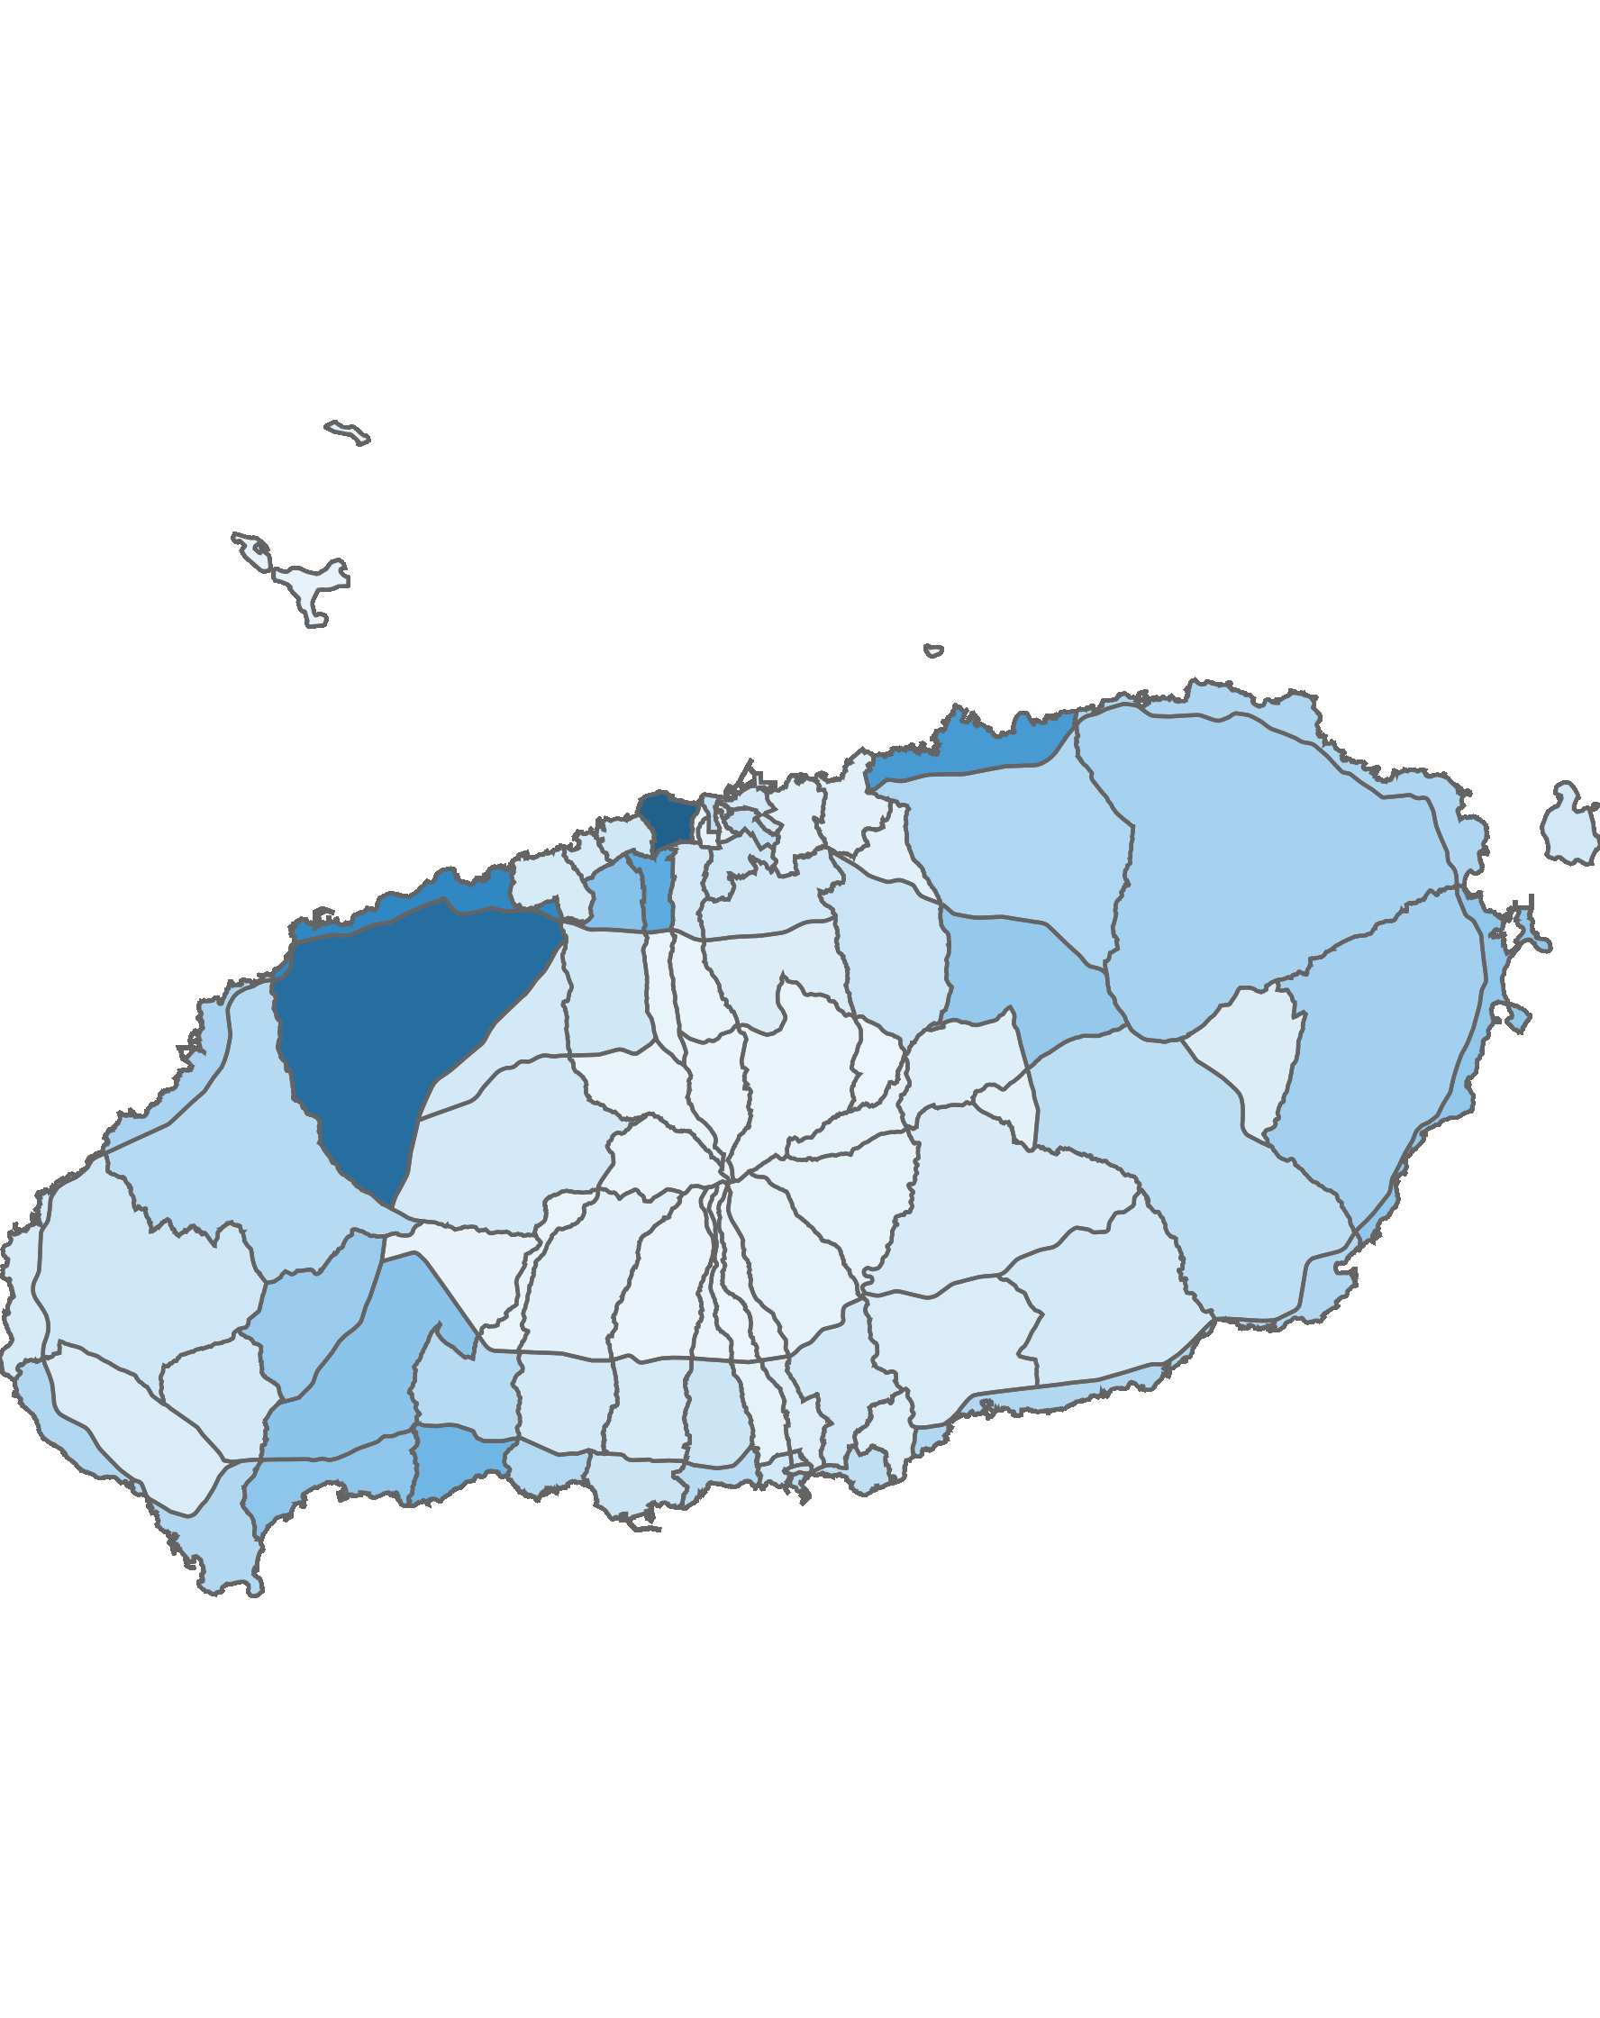
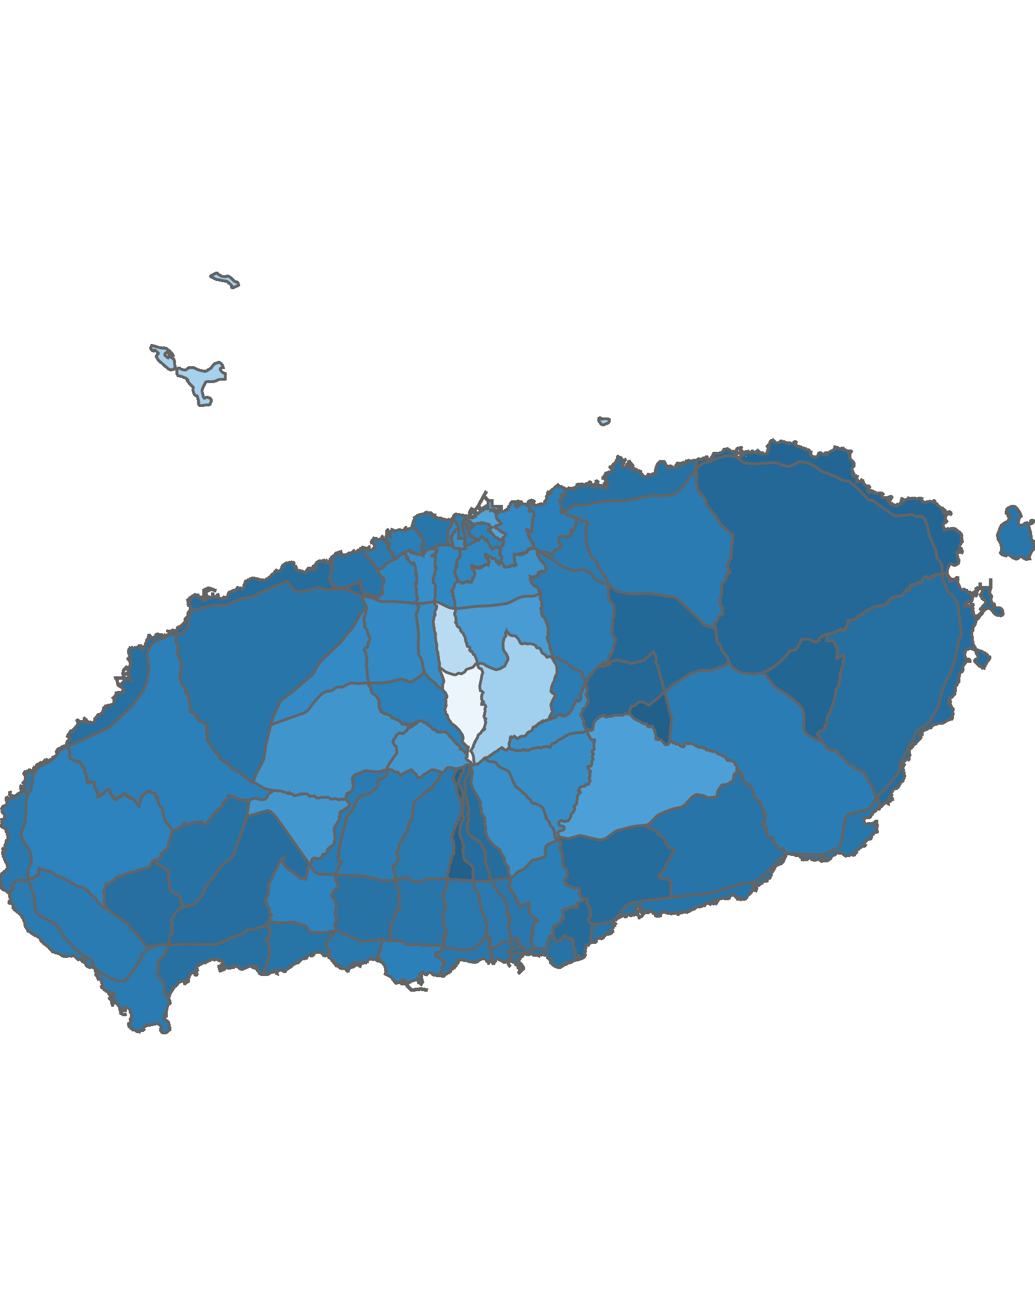
05. 블록 단위 방문객 분석
2.2 여성 방문객 분석
방문객 수 : 상위 10위
(단위:명)
여성 비율 : 상위 10위
(단위:명)
순위 | 시군명 | 블록명 | 남성 |  | 여성 |  | 총 인구
 |  |  | 인구(명) | 비율(%) | 인구(명) | 비율(%)
1 | 제주시 | 용담2 | 679,489 | 49.6 | 690,173 | 50.4 | 1,369,662
2 | 제주시 | 애월중산간(저) | 603,408 | 49.1 | 624,438 | 50.9 | 1,227,846
3 | 제주시 | 애월해안 | 450,653 | 47 | 507,472 | 53 | 958,125
4 | 제주시 | 조천해안 | 398,212 | 48.4 | 425,227 | 51.6 | 823,439
5 | 제주시 | 연동 | 440,288 | 55.8 | 348,437 | 44.2 | 788,725
6 | 서귀포 | 예래해안 | 292,033 | 48.9 | 305,213 | 51.1 | 597,246
7 | 제주시 | 노형 | 296,136 | 53.7 | 255,823 | 46.3 | 551,959
8 | 서귀포 | 안덕중산간 | 222,959 | 47.3 | 248,042 | 52.7 | 471,001
9 | 서귀포 | 안덕해안 | 219,251 | 47.8 | 239,354 | 52.2 | 458,605
10 | 서귀포 | 성산해안 | 207,432 | 47.1 | 233,079 | 52.9 | 440,511
순위 | 시군명 | 블록명 | 남성 |  | 여성 |  | 총 인구
 |  |  | 인구(명) | 비율(%) | 인구(명) | 비율(%)
1 | 서귀포 | 사려니(표선) | 14,888 | 43.6 | 19,237 | 56.4 | 34,125
2 | 서귀포 | 대륜산간 | 1,837 | 43.6 | 2,378 | 56.4 | 4,215
3 | 서귀포 | 성읍 | 32,757 | 45.1 | 39,910 | 54.9 | 72,667
4 | 제주시 | 구좌해안 | 140,820 | 45.3 | 169,928 | 54.7 | 310,748
5 | 제주시 | 사려니(조천) | 27,209 | 45.6 | 32,504 | 54.4 | 59,713
6 | 제주시 | 구좌중산간 | 158,984 | 45.8 | 188,155 | 54.2 | 347,139
7 | 제주시 | 교래 | 192,068 | 45.9 | 226,064 | 54.1 | 418,132
8 | 서귀포 | 효돈 | 33,306 | 46.5 | 38,285 | 53.5 | 71,591
9 | 서귀포 | 남원중산간(서) | 41,305 | 46.7 | 47,084 | 53.3 | 88,389
10 | 제주시 | 애월해안 | 450,653 | 47 | 507,472 | 53 | 958,125
여성 방문객 수
여성 비율
높음
낮음
높음
낮음
53
※ 블록 방문객 (등간격 분류)
※ 블록 비율 (등간격 분류)

Slide 54
05. 블록 단위 방문객 분석
2.3 전년 대비 남/녀 방문객 증가율
남성 증가율 : 상위 15위
(단위:명)
여성 증가율 : 상위 15위
(단위:명)
순위 | 시군명 | 블록명 | 2019년 11월 | 2020년 11월 | 인구차이 | 감소율
1 | 제주시 | 일도1 | 8,330 | 37,277 | 28,947 | 347.5
2 | 서귀포시 | 서홍산간 | 181 | 684 | 503 | 277.9
3 | 서귀포시 | 중앙 | 27,158 | 59,859 | 32,701 | 120.41
4 | 제주시 | 용담1 | 6,429 | 12,475 | 6,046 | 94.04
5 | 제주시 | 삼양 | 16,701 | 27,550 | 10,849 | 64.96
6 | 서귀포시 | 동홍산간 | 1,545 | 2,444 | 899 | 58.19
7 | 제주시 | 함경해안 | 37,322 | 57,507 | 20,185 | 54.08
8 | 제주시 | 외도 | 36,248 | 53,658 | 17,410 | 48.03
9 | 제주시 | 애월중산간(저) | 412,318 | 603,408 | 191,090 | 46.35
10 | 서귀포시 | 대륜 | 94,407 | 137,979 | 43,572 | 46.15
11 | 서귀포시 | 천지 | 46,144 | 67,149 | 21,005 | 45.52
12 | 제주시 | 애월중산간(고) | 56,251 | 81,526 | 25,275 | 44.93
13 | 제주시 | 건입 | 68,861 | 98,827 | 29,966 | 43.52
14 | 제주시 | 봉개 | 18,703 | 26,496 | 7,793 | 41.67
15 | 서귀포시 | 효돈 | 23,657 | 33,306 | 9,649 | 40.79
순위 | 시군명 | 블록명 | 2019년 11월 | 2020년 11월 | 인구차이 | 감소율
1 | 서귀포시 | 서홍산간 | 199 | 767 | 568 | 285.43
2 | 제주시 | 일도1 | 9,382 | 34,519 | 25,137 | 267.93
3 | 서귀포시 | 중앙 | 28,104 | 63,958 | 35,854 | 127.58
4 | 서귀포시 | 동홍산간 | 1,459 | 2,761 | 1,302 | 89.24
5 | 제주시 | 용담1 | 6,353 | 10,673 | 4,320 | 68
6 | 제주시 | 삼양 | 15,789 | 25,337 | 9,548 | 60.47
7 | 서귀포시 | 대륜산간 | 1,485 | 2,378 | 893 | 60.13
8 | 제주시 | 함경해안 | 37,066 | 56,754 | 19,688 | 53.12
9 | 제주시 | 애월중산간(저) | 424,179 | 624,438 | 200,259 | 47.21
10 | 제주시 | 외도 | 38,548 | 55,835 | 17,287 | 44.85
11 | 서귀포시 | 천지 | 48,054 | 68,628 | 20,574 | 42.81
12 | 제주시 | 봉개 | 18,061 | 25,570 | 7,509 | 41.58
13 | 제주시 | 한림중산간 | 105,234 | 146,721 | 41,487 | 39.42
14 | 서귀포시 | 대륜 | 98,965 | 137,752 | 38,787 | 39.19
15 | 제주시 | 건입 | 45,525 | 63,247 | 17,722 | 38.93

Slide 55
05. 블록 단위 방문객 분석
2.4 전년 대비 남/녀 방문객 감소율
남성 감소율 : 상위 15위
(단위:명)
여성 감소율 : 상위 15위
(단위:명)
순위 | 시군명 | 블록명 | 2019년 11월 | 2020년 11월 | 인구차이 | 감소율
1 | 서귀포시 | 대천산간 | 15,688 | 3,480 | -12,208 | -77.82
2 | 제주시 | 봉개산간 | 3,131 | 1,218 | -1,913 | -61.1
3 | 서귀포시 | 예래산간 | 9,603 | 4,777 | -4,826 | -50.26
4 | 제주시 | 노형산간 | 8,170 | 4,440 | -3,730 | -45.65
5 | 제주시 | 조천산간 | 29,080 | 16,949 | -12,131 | -41.72
6 | 서귀포시 | 남원산간(고) | 28,708 | 16,827 | -11,881 | -41.39
7 | 제주시 | 애월산간(고) | 8,752 | 6,090 | -2,662 | -30.42
8 | 제주시 | 이도1 | 52,640 | 36,795 | -15,845 | -30.1
9 | 제주시 | 삼도1 | 14,629 | 11,613 | -3,016 | -20.62
10 | 서귀포시 | 성읍 | 39,572 | 32,757 | -6,815 | -17.22
11 | 제주시 | 일도2 | 147,971 | 124,688 | -23,283 | -15.73
12 | 제주시 | 교래 | 224,235 | 192,068 | -32,167 | -14.35
13 | 제주시 | 조천중산간 | 194,517 | 170,550 | -23,967 | -12.32
14 | 서귀포시 | 송산 | 129,691 | 114,074 | -15,617 | -12.04
15 | 서귀포시 | 안덕산간 | 18,955 | 16,910 | -2,045 | -10.79
순위 | 시군명 | 블록명 | 2019년 11월 | 2020년 11월 | 인구차이 | 감소율
1 | 서귀포시 | 대천산간 | 11,980 | 3,417 | -8,563 | -71.48
2 | 제주시 | 봉개산간 | 3,117 | 1,171 | -1,946 | -62.43
3 | 제주시 | 노형산간 | 7,997 | 4,053 | -3,944 | -49.32
4 | 서귀포시 | 예래산간 | 8,584 | 4,603 | -3,981 | -46.38
5 | 제주시 | 이도1 | 56,682 | 34,038 | -22,644 | -39.95
6 | 제주시 | 애월산간(고) | 7,123 | 4,391 | -2,732 | -38.35
7 | 서귀포시 | 남원산간(고) | 20,816 | 13,388 | -7,428 | -35.68
8 | 제주시 | 오라산간 | 2,011 | 1,373 | -638 | -31.73
9 | 제주시 | 조천산간 | 19,508 | 13,322 | -6,186 | -31.71
10 | 서귀포시 | 성읍 | 51,899 | 39,910 | -11,989 | -23.1
11 | 제주시 | 교래 | 289,147 | 226,064 | -63,083 | -21.82
12 | 제주시 | 삼도1 | 11,522 | 9,036 | -2,486 | -21.58
13 | 서귀포시 | 송산 | 154,285 | 121,038 | -33,247 | -21.55
14 | 제주시 | 일도2 | 141,789 | 111,430 | -30,359 | -21.41
15 | 제주시 | 조천중산간 | 198,520 | 165,147 | -33,373 | -16.81

Slide 56
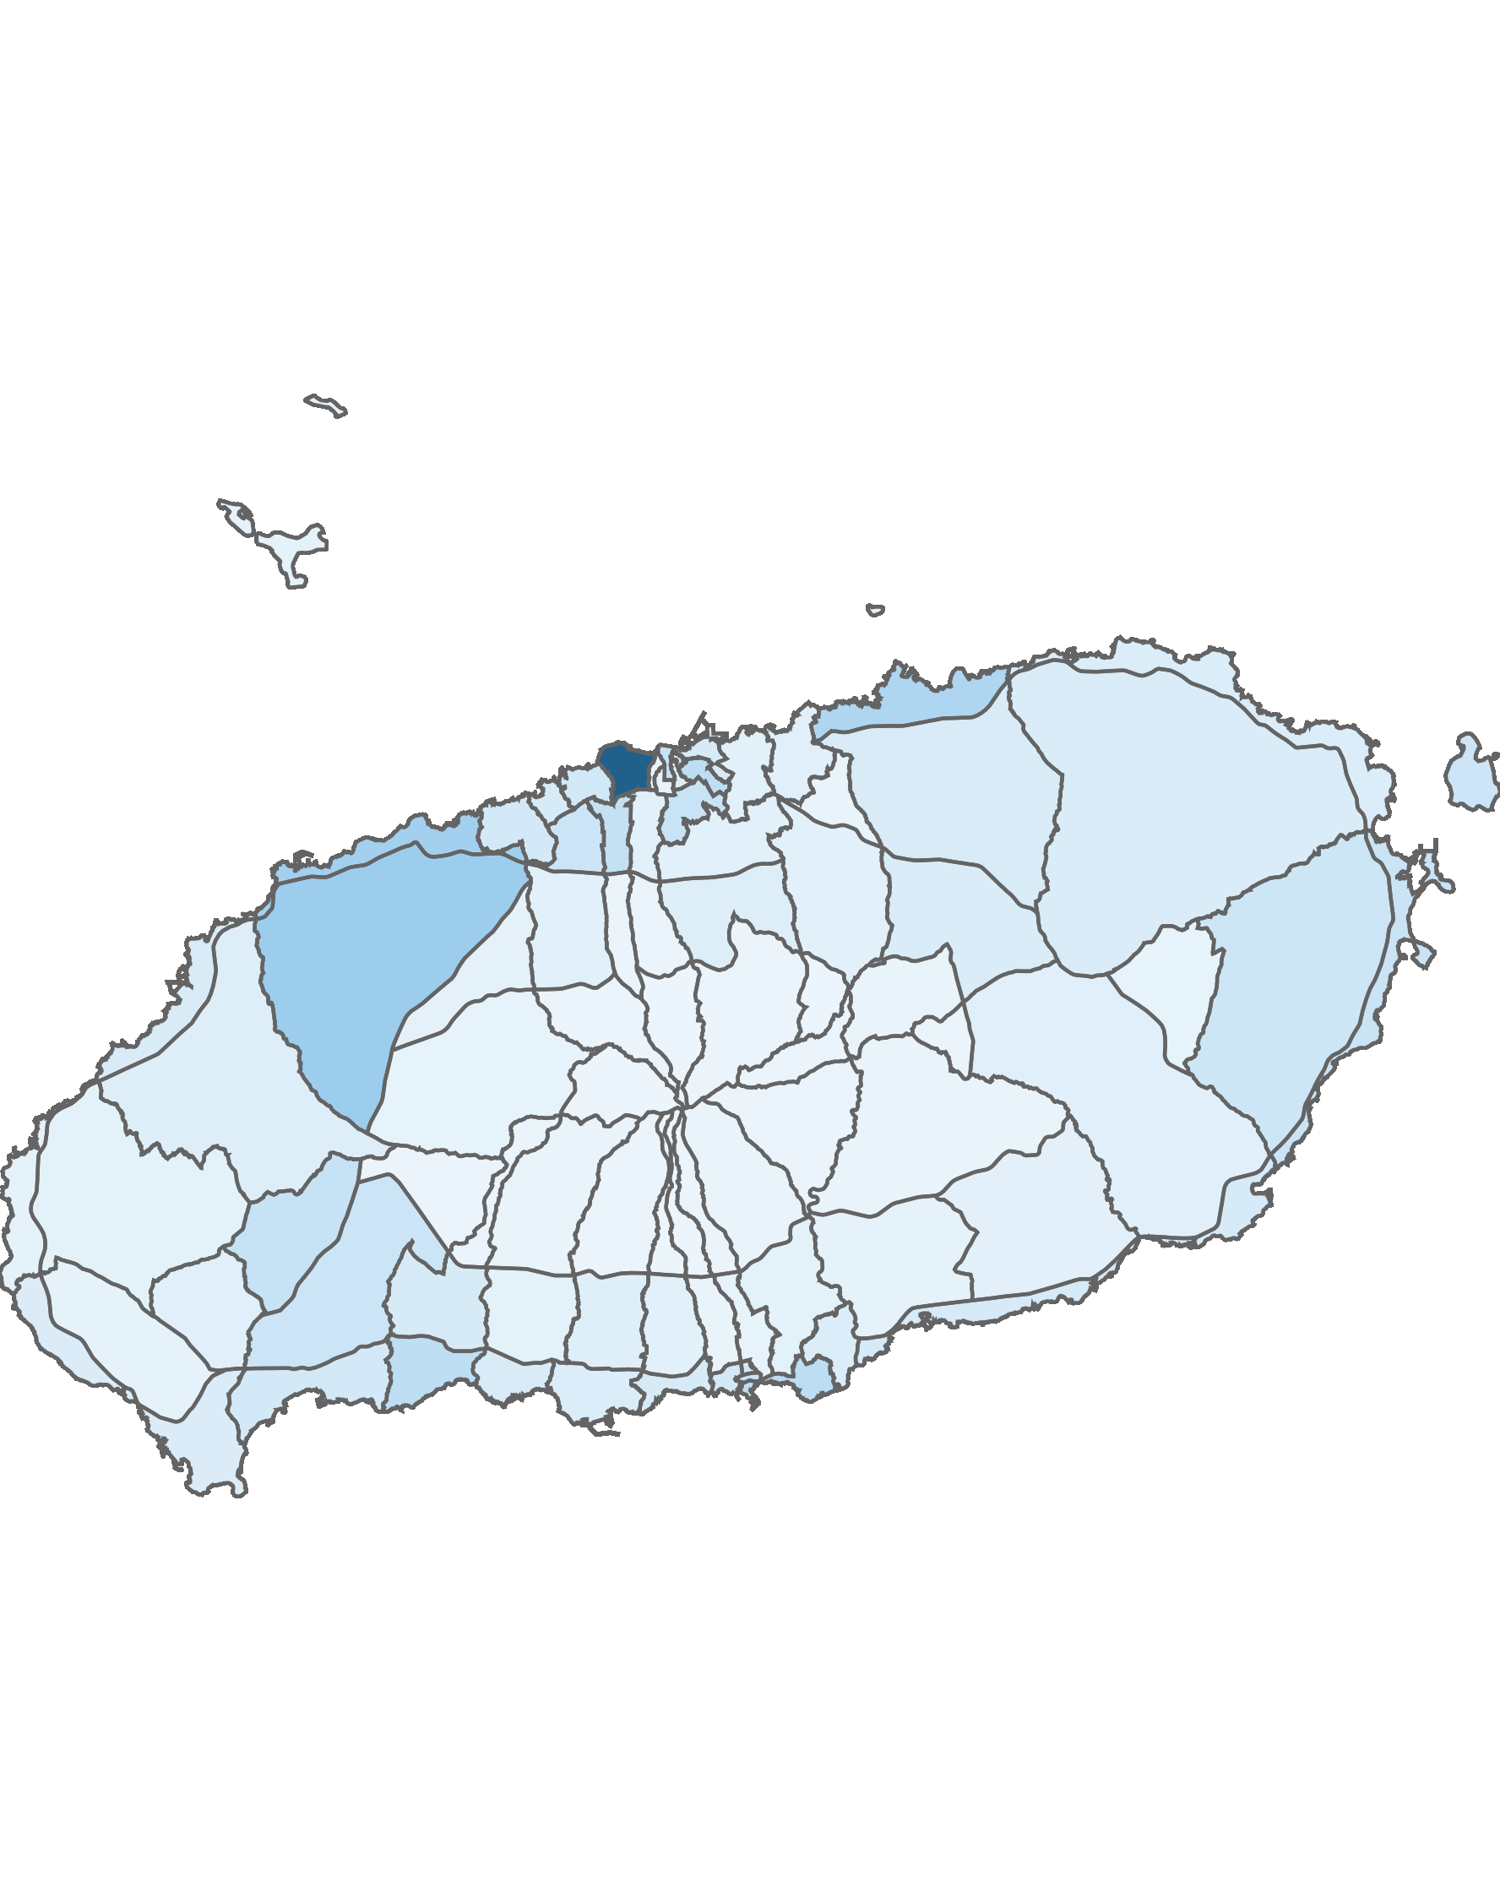
05. 블록 단위 방문객 분석
3.1 청소년층 방문객 분석
10대 이하 방문객 수 : 상위 5위
(단위:명)
순위 | 시군명 | 블록명 | 10대 이하 |  | 전체 방문객
 |  |  | 인구(명) | 비율(%)
1 | 제주시 | 용담2 | 104,978 | 7.66 | 1,369,662
2 | 제주시 | 애월중산간(저) | 31,472 | 2.56 | 1,227,846
3 | 제주시 | 애월해안 | 29,745 | 3.1 | 958,125
4 | 제주시 | 조천해안 | 25,843 | 3.14 | 823,439
5 | 서귀포시 | 송산 | 19,794 | 8.42 | 235,112
높음
낮음
※ 블록 방문객 (등간격 분류)
10대 이하 청소년층 점유율 : 상위 5위
(단위:명)
순위 | 시군명 | 블록명 | 10대 이하 청소년층 |  | 20대 ~ 30대 젊은층 |  | 40대 ~ 60대 중·장년층 |  | 70대 이상 노년층 |  | 전체 방문객
 |  |  | 인구(명) | 비율(%) | 인구(명) | 비율(%) | 인구(명) | 비율(%) | 인구(명) | 비율(%)
1 | 제주시 | 일도1 | 7,624 | 10.62 | 33,134 | 46.15 | 29,154 | 40.61 | 1,884 | 2.62 | 71,796
2 | 서귀포시 | 정방 | 14,237 | 9.77 | 64,135 | 44.03 | 64,155 | 44.04 | 3,136 | 2.15 | 145,663
3 | 서귀포시 | 효돈 | 6,669 | 9.32 | 31,061 | 43.39 | 31,815 | 44.44 | 2,046 | 2.86 | 71,591
4 | 제주시 | 우도 | 12,672 | 9.3 | 64,825 | 47.58 | 55,388 | 40.66 | 3,349 | 2.46 | 136,234
5 | 제주시 | 외도 | 9,950 | 9.09 | 48,934 | 44.69 | 47,518 | 43.4 | 3,091 | 2.82 | 109,493

Slide 57
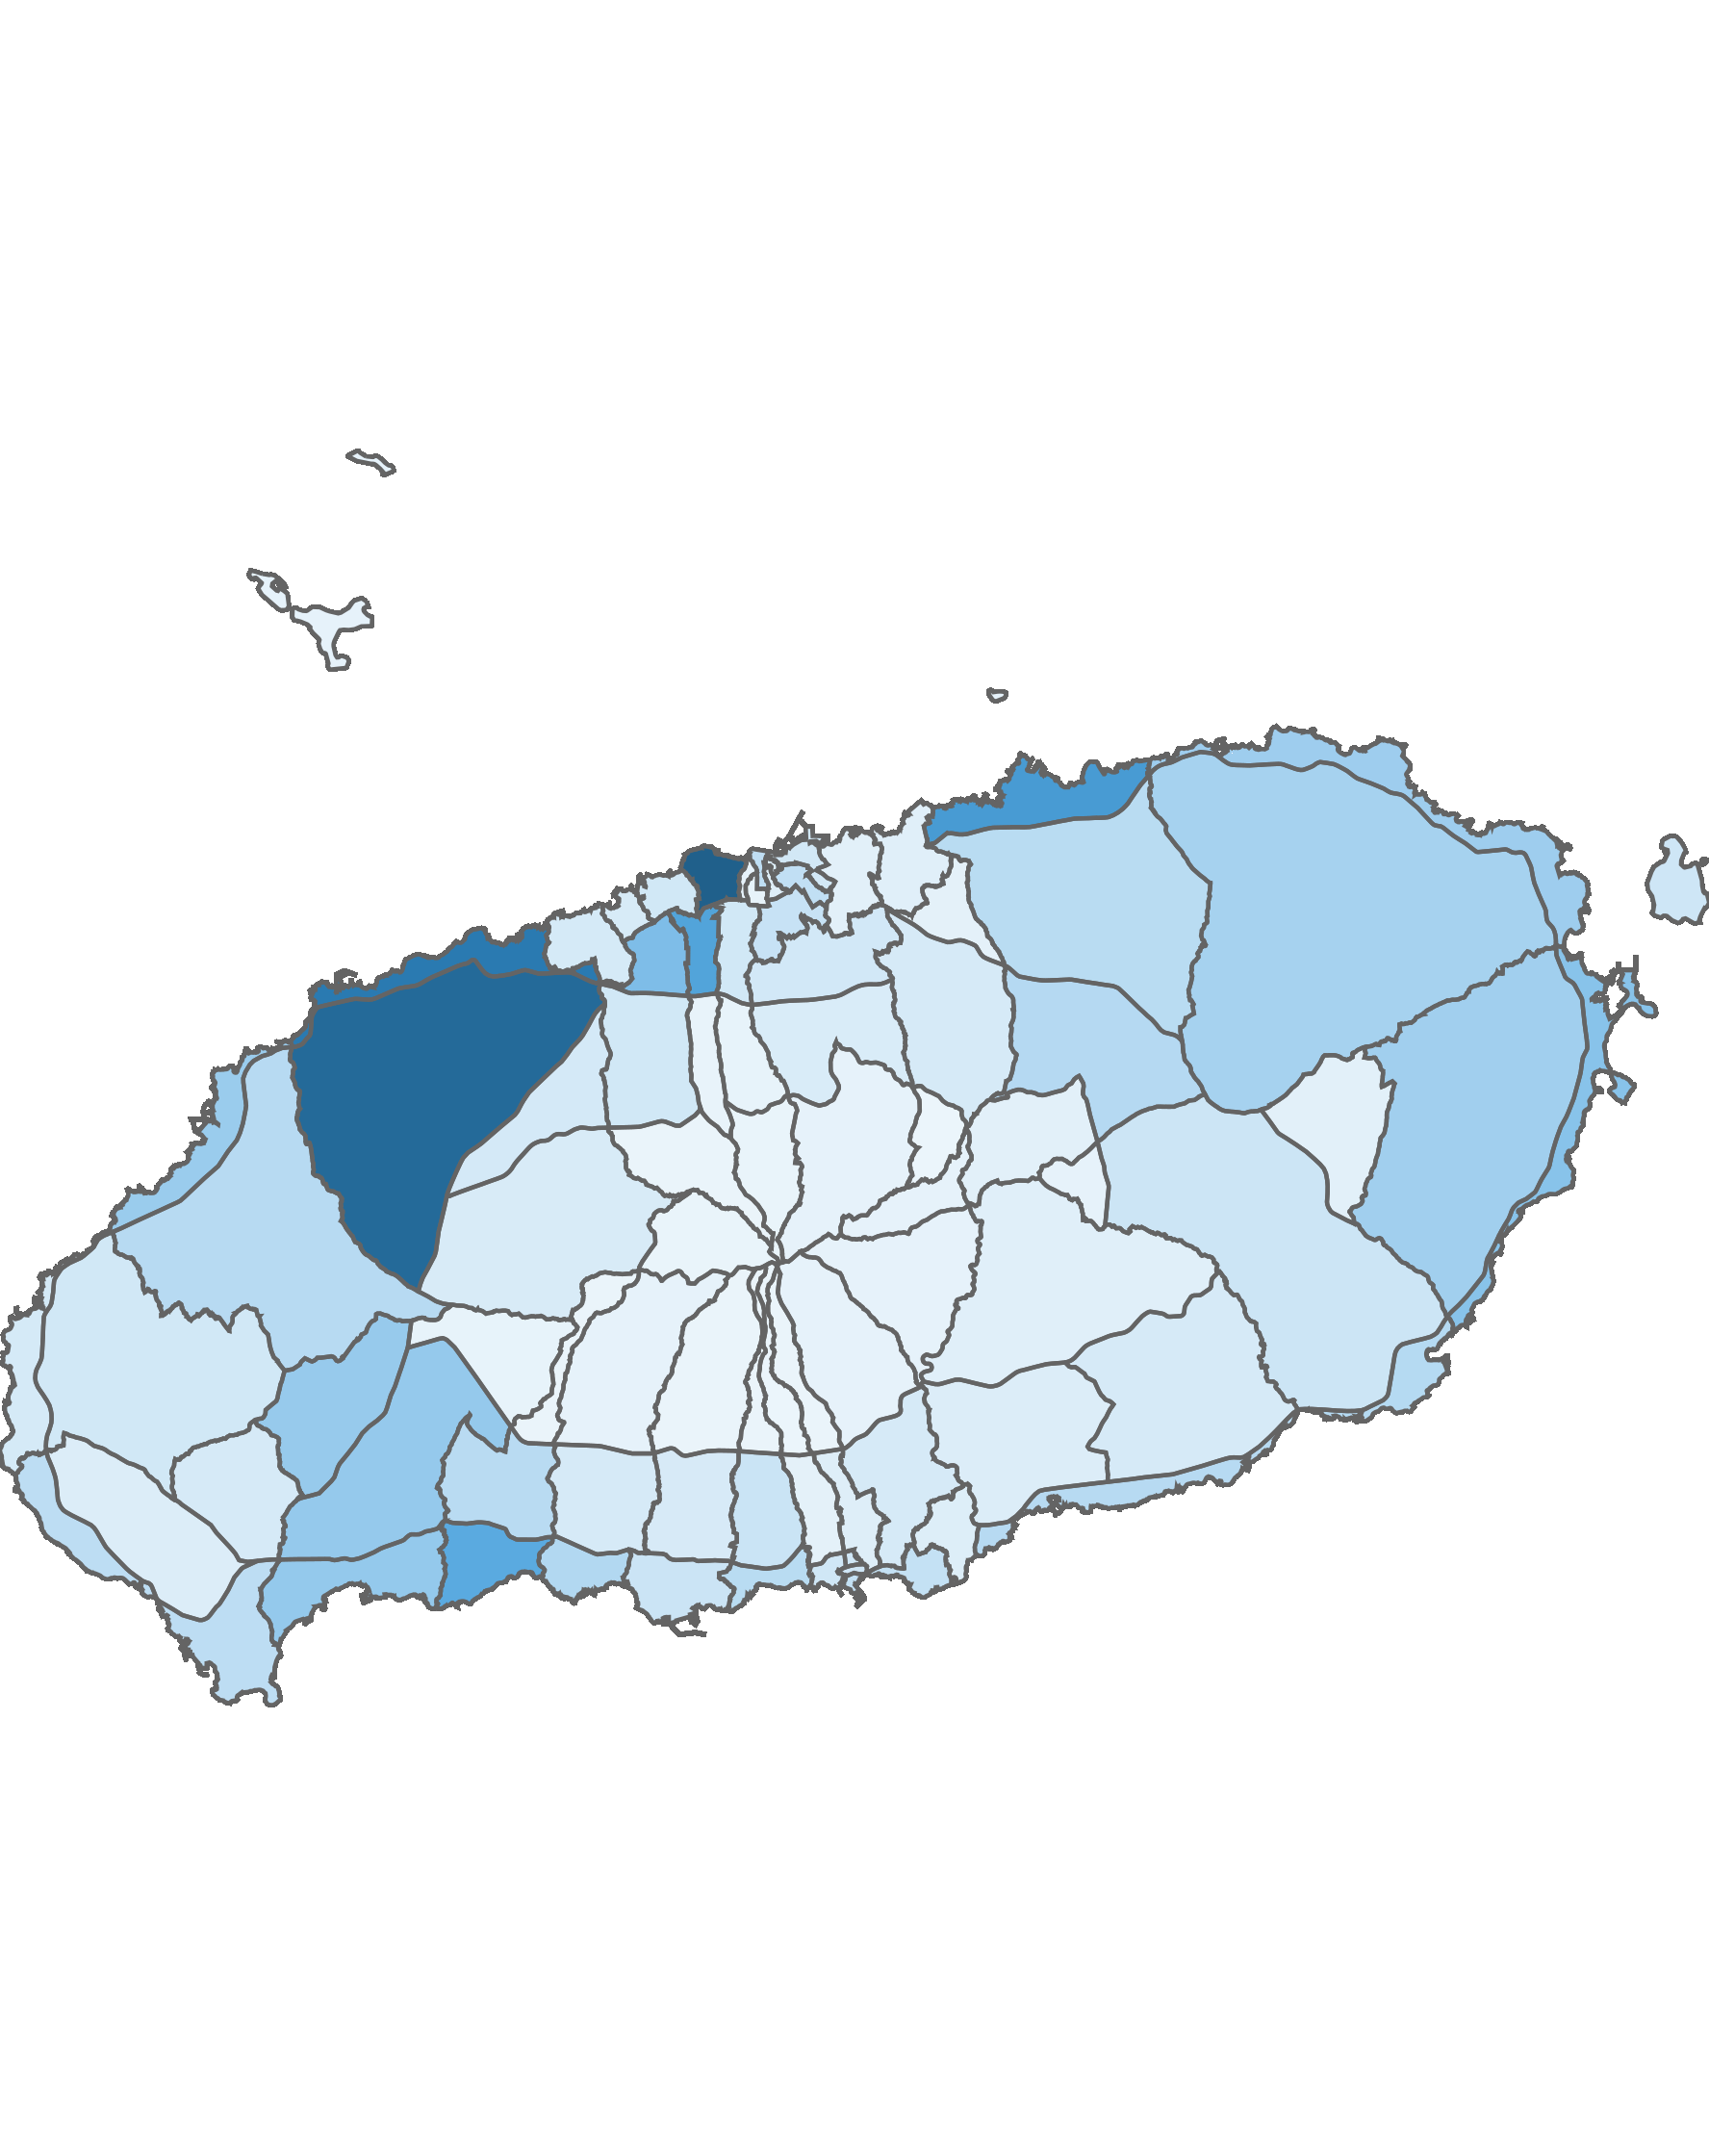
05. 블록 단위 방문객 분석
3.2 젊은 층 방문객 분석
20대 ~ 30대 방문객 수: 상위 5위
(단위:명)
순위 | 시군명 | 블록명 | 20대 ~ 30대 |  | 전체 방문객
 |  |  | 인구(명) | 비율(%)
1 | 제주시 | 용담2 | 562,678 | 41.08 | 1,369,662
2 | 제주시 | 애월중산간(저) | 525,475 | 42.8 | 1,227,846
3 | 제주시 | 애월해안 | 463,825 | 48.41 | 958,125
4 | 제주시 | 조천해안 | 343,065 | 41.66 | 823,439
5 | 제주시 | 연동 | 312,235 | 39.59 | 788,725
높음
낮음
※ 블록 방문객 (등간격 분류)
20대 ~ 30대 젊은층 점유율 : 상위 5위
(단위:명)
순위 | 시군명 | 블록명 | 10대 이하 청소년층 |  | 20대 ~ 30대 젊은층 |  | 40대 ~ 60대 중·장년층 |  | 70대 이상 노년층 |  | 전체 방문객
 |  |  | 인구(명) | 비율(%) | 인구(명) | 비율(%) | 인구(명) | 비율(%) | 인구(명) | 비율(%)
1 | 제주시 | 구좌해안 | 6,516 | 2.1 | 168,199 | 54.13 | 131,328 | 42.26 | 4,705 | 1.51 | 310,748
2 | 제주시 | 한림해안 | 7,973 | 2.27 | 174,670 | 49.66 | 161,340 | 45.87 | 7,781 | 2.21 | 351,764
3 | 서귀포시 | 중앙 | 10,028 | 8.1 | 60,555 | 48.91 | 50,568 | 40.84 | 2,666 | 2.15 | 123,817
4 | 서귀포시 | 예래해안 | 18,884 | 3.16 | 289,468 | 48.47 | 278,295 | 46.6 | 10,599 | 1.77 | 597,246
5 | 제주시 | 애월해안 | 29,745 | 3.1 | 463,825 | 48.41 | 448,755 | 46.84 | 15,800 | 1.65 | 958,125

Slide 58
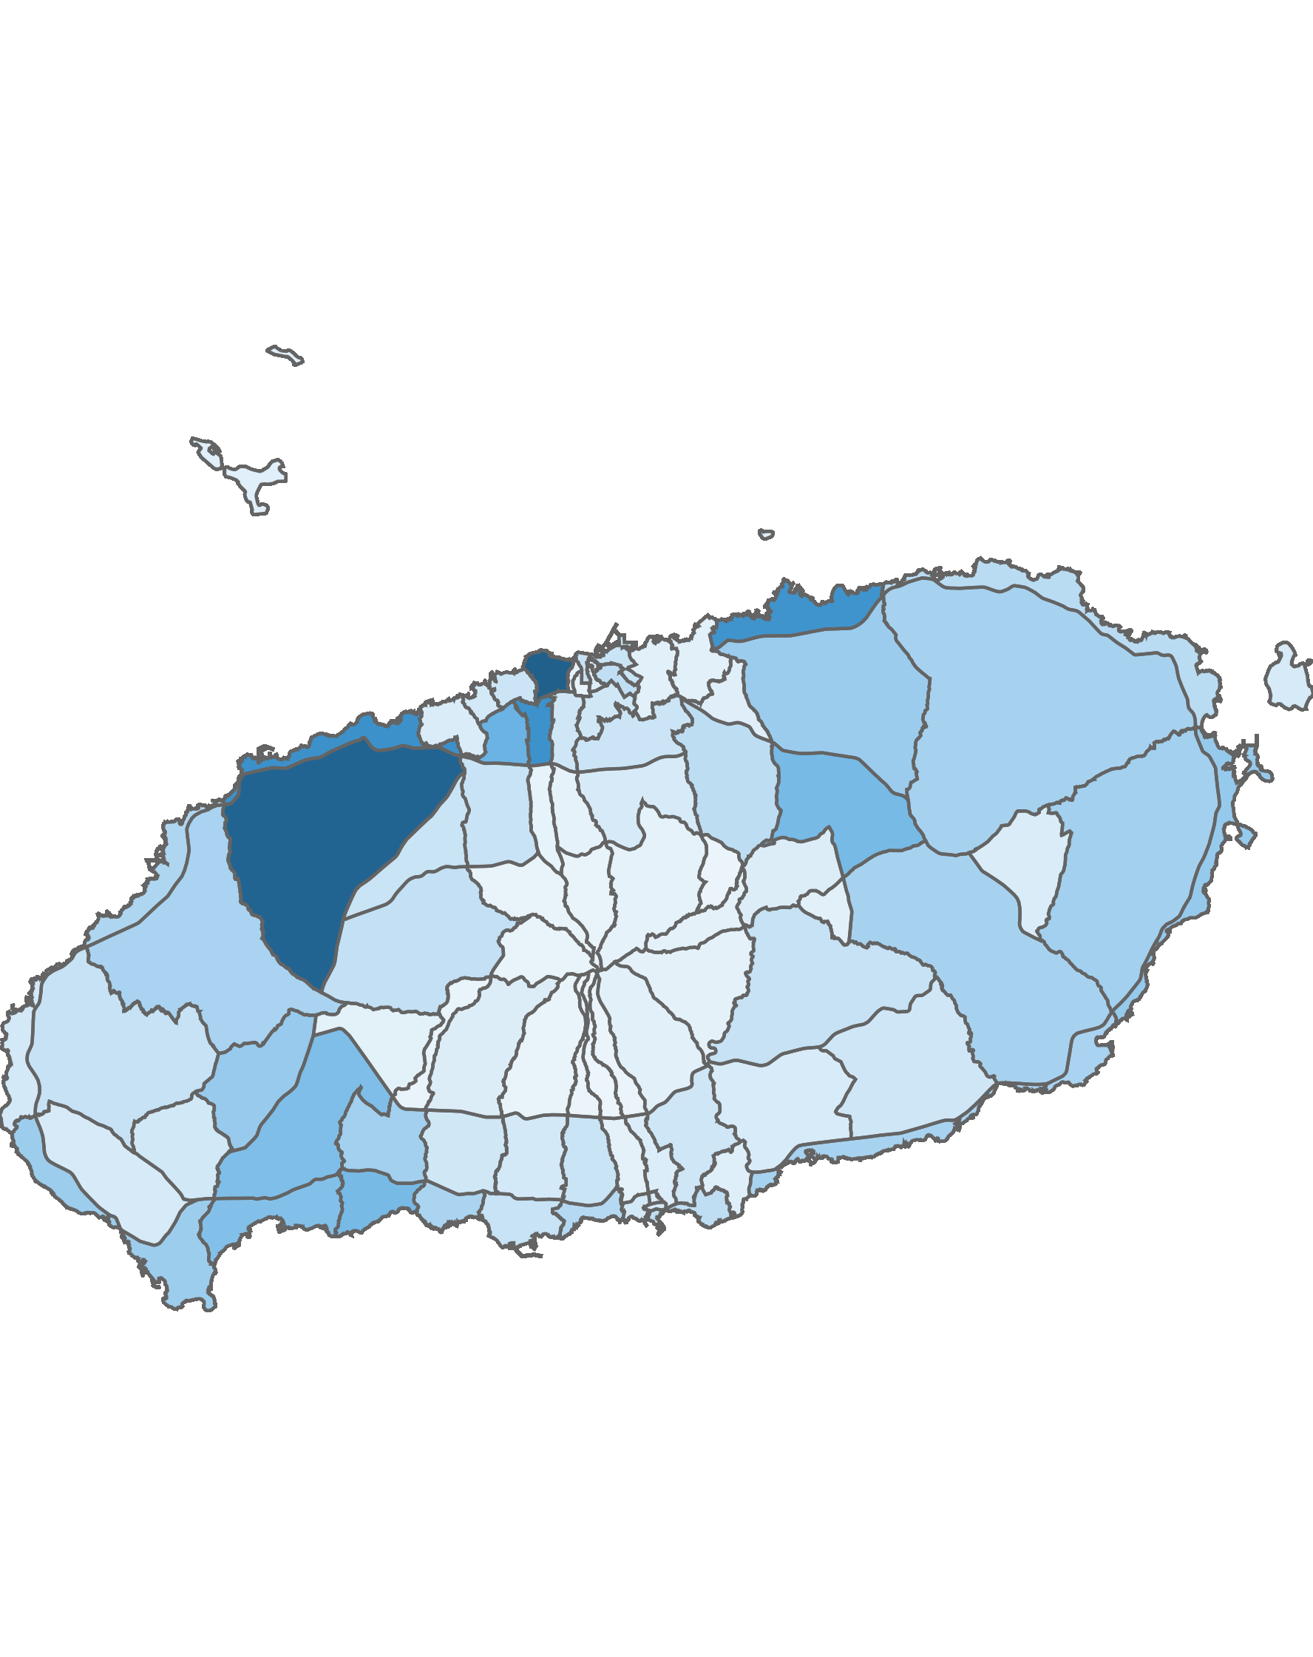
05. 블록 단위 방문객 분석
3.3 중·장년층 방문객 분석
40대 ~ 60대 중·장년층 방문객 수 : 상위 5위
(단위:명)
순위 | 시군명 | 블록명 | 40대 ~ 60대 |  | 전체 방문객
 |  |  | 인구(명) | 비율(%)
1 | 제주시 | 용담2 | 665,990 | 48.62 | 1,369,662
2 | 제주시 | 애월중산간(저) | 647,204 | 52.71 | 1,227,846
3 | 제주시 | 애월해안 | 448,755 | 46.84 | 958,125
4 | 제주시 | 연동 | 444,455 | 56.35 | 788,725
5 | 제주시 | 조천해안 | 436,184 | 52.97 | 823,439
높음
낮음
※ 블록 방문객 (등간격 분류)
40대 ~ 60대 중·장년층 점유율 : 상위 5위
(단위:명)
순위 | 시군명 | 블록명 | 10대 이하 청소년층 |  | 20대 ~ 30대 젊은층 |  | 40대 ~ 60대 중·장년층 |  | 70대 이상 노년층 |  | 전체 방문객
 |  |  | 인구(명) | 비율(%) | 인구(명) | 비율(%) | 인구(명) | 비율(%) | 인구(명) | 비율(%)
1 | 서귀포시 | 남원산간(저) | 516 | 0.4 | 23,896 | 18.63 | 100,520 | 78.38 | 3,308 | 2.58 | 128,240
2 | 서귀포시 | 중문산간 | 571 | 1.1 | 11,721 | 22.65 | 38,388 | 74.17 | 1,076 | 2.08 | 51,756
3 | 제주시 | 노형산간 | 87 | 1.02 | 2,142 | 25.22 | 6,105 | 71.88 | 159 | 1.87 | 8,493
4 | 서귀포시 | 안덕산간 | 129 | 0.44 | 7,566 | 25.98 | 20,893 | 71.75 | 533 | 1.83 | 29,121
5 | 서귀포시 | 서홍산간 | 6 | 0.41 | 405 | 27.91 | 1,031 | 71.05 | 9 | 0.62 | 1,451

Slide 59

05. 블록 단위 방문객 분석
3.4 노년층 방문객 분석
70대 이상 노년층 방문객 수 : 상위 5위
(단위:명)
순위 | 시군명 | 블록명 | 70대 이상 |  | 전체 방문객
 |  |  | 인구(명) | 비율(%)
1 | 제주시 | 용담2 | 36,016 | 2.63 | 1,369,662
2 | 제주시 | 애월중산간(저) | 23,695 | 1.93 | 1,227,846
3 | 제주시 | 조천해안 | 18,347 | 2.23 | 823,439
4 | 제주시 | 애월해안 | 15,800 | 1.65 | 958,125
5 | 제주시 | 연동 | 15,476 | 1.96 | 788,725
높음
낮음
※ 블록 방문객 (등간격 분류)
70대 이상 노년층 점유율 : 상위 5위
(단위:명)
순위 | 시군명 | 블록명 | 10대 이하 청소년층 |  | 20대 ~ 30대 젊은층 |  | 40대 ~ 60대 중·장년층 |  | 70대 이상 노년층 |  | 전체 방문객
 |  |  | 인구(명) | 비율(%) | 인구(명) | 비율(%) | 인구(명) | 비율(%) | 인구(명) | 비율(%)
1 | 제주시 | 추자 | 1,995 | 4.63 | 10,265 | 23.82 | 28,318 | 65.72 | 2,514 | 5.83 | 43,092
2 | 제주시 | 화북 | 3,977 | 7.63 | 20,852 | 39.98 | 25,091 | 48.11 | 2,233 | 4.28 | 52,153
3 | 서귀포시 | 성읍 | 1,383 | 1.9 | 20,203 | 27.8 | 48,242 | 66.39 | 2,839 | 3.91 | 72,667
4 | 서귀포시 | 남원중산간(동) | 3,414 | 2.61 | 46,453 | 35.58 | 75,864 | 58.1 | 4,839 | 3.71 | 130,570
5 | 제주시 | 삼도1 | 1,502 | 7.27 | 8,628 | 41.78 | 9,762 | 47.28 | 757 | 3.67 | 20,649

